Slide 1
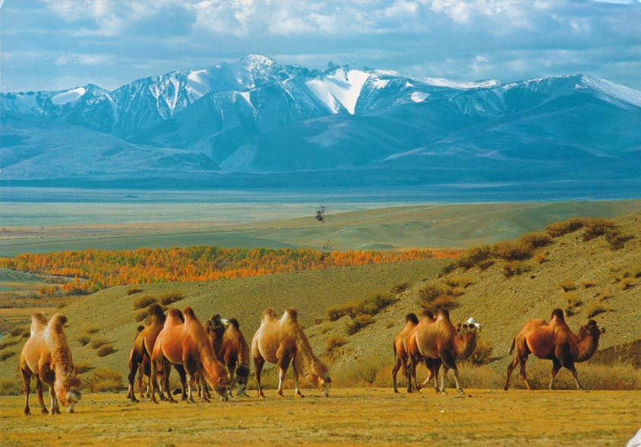

КАТАЛОГ НАУЧНО- ТЕХНИЧЕСКИХ РАЗРАБОТОК
ТОО «Центр трансферта и коммерциализации агротехнологий»
Нур-Султан, 2022 г.

Slide 2

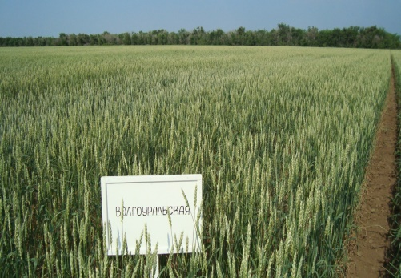




Сорт яровой мягкой пшеницы «Волгоуральская»
Преимущества сорта:
Содержание белка в зерне 14,5-16%, сырой клейковины - 32-36%, сила муки - 280-400 е.а., валориметрическая оценка-75-90%, объем хлеба 900-1200 мл., общая хлебопекарная оценка 4,0-4,6 балла.
Форма сотрудничества:
Описание сорта:
Поиск потенциальных партнеров и/или инвесторов для завершения НИОКР и дальнейшей его коммерциализации
Имеет повышенное содержание каротиноидных пигментов в эндосперме, что в сочетании с отличными реологическими свойствами теста делает зерно пригодным для использования в макаронной промышленности. Вегетационный период 78-80 дней.
Область применения::
Сорт яровой пшеницы Волгоуральская адаптирован к использованию их в условиях засушливого климата Западно-Казахстанской области.
Разработчик технологии:
ТОО «Уральская СХОС
ТОО «Центр трансферта и коммерциализации агротехнологий»
Контакты: 8(7172)57-21-99,
e-mail: office@at2.kz
МСХ РК

Slide 3
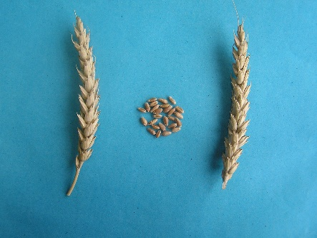
Сорт пшеница яровая мягкая «Казахстанская 10»
Преимущества сорта:
Урожайность: Сорт двуручка, максимальная урожайность на орошении в КазНИИЗиР 80 ц/га.
Мукомольные и хлебопекарные качества: Масса 1000 зерен 33-43 гр. Относится к ценной пшенице.
Форма сотрудничества:
Описание сорта:
Поиск потенциальных партнеров и/или инвесторов для завершения НИОКР и дальнейшей его коммерциализации
Создан методом индивидуального отбора из F3 Прибой х Стрела.
Среднеспелый сорт. Устойчив к полеганию и осыпанию при перестое. Устойчив пониканию колоса. Разновидность лютесценс. Устойчивость к болезням и климатическим условиям. Сорт отличается солеустойчивостью устойчив к пыльной головне.
Область применения::
Сорт пшеница озимая мягкая Казахстанская 10 адаптирован к использованию их в условиях Алматинской, Кызылординской областях.
Разработчик технологии:
ТОО «КазНИИ Земледелия и Растениеводства»
ТОО «Центр трансферта и коммерциализации агротехнологий»
Контакты: 8(7172)57-21-99,
e-mail: office@at2.kz
МСХ РК

Slide 4
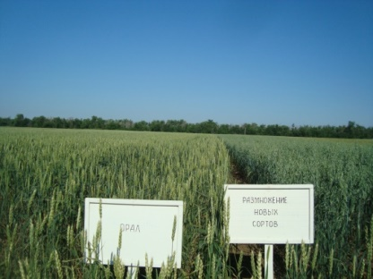
Сорт яровой мягкой пшеницы «Орал»
Преимущества сорта:
Натура - 783 г/л; стекловидность – 93%; содержание белка - 14,7%; содержание сырой клейковины – 32,8%; сила муки - 367 е.а.; разжижение теста - 117 е.ф.; валлориметрическая оценка - 69 е.в.; общая хлебопекарная оценка - 4,1 балла
Форма сотрудничества:
Описание сорта:
Поиск потенциальных партнеров и/или инвесторов для завершения НИОКР и дальнейшей его коммерциализации
Сорт относится к сортам пшениц – улучшать. обладает устойчивостью к засухе во все фазы развития, что обеспечивает высокую продуктивность. устойчив к полеганию, болезням и вредителям.
Вегетационный период 77-82 дня.
Область применения::
Сорт яровой пшеницы Орал адаптирован к использованию их в условиях Западно-Казахстанской области.
Разработчик технологии:
ТОО «Уральская СХОС
ТОО «Центр трансферта и коммерциализации агротехнологий»
Контакты: 8(7172)57-21-99,
e-mail: office@at2.kz
МСХ РК

Slide 5
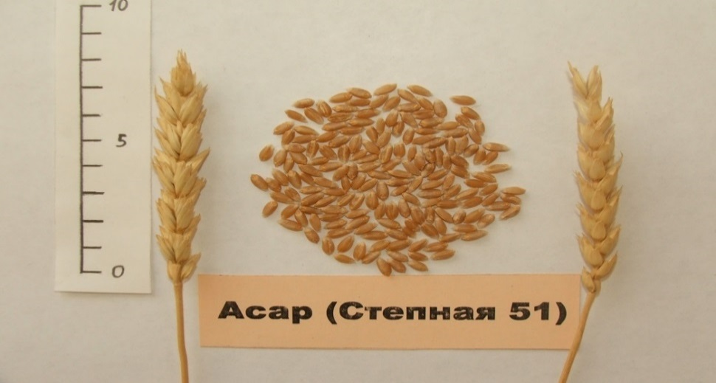

Сорт яровой мягкой пшеницы «Асар степная 51»
Преимущества сорта:
Содержание белка в зерне составляет 15-17%, сырой клейковины – 35-43%. Поражаемость септориозоим – не более 10-15%, расами бурой ржавчины – 2/10 – 2/30.
Форма сотрудничества:
Описание сорта:
Поиск потенциальных партнеров и/или инвесторов для завершения НИОКР и дальнейшей его коммерциализации
Сорт Асар- ботаническая разновидность альбидум. Адаптивность к сухостепным условиям, повышенное содержание белка и клейковины высокого качества. Продолжительность вегетационного периода – 77-80 суток.
Область применения::
Сорт яровой мягкой пшеницы асар степная 51 адаптирован к использованию их в условиях климата Казахстана
Разработчик технологии:
ТОО «Актюбинская сельскохозяйственная опытная станция»
ТОО «Центр трансферта и коммерциализации агротехнологий»
Контакты: 8(7172)57-21-99,
e-mail: office@at2.kz
МСХ РК

Slide 6
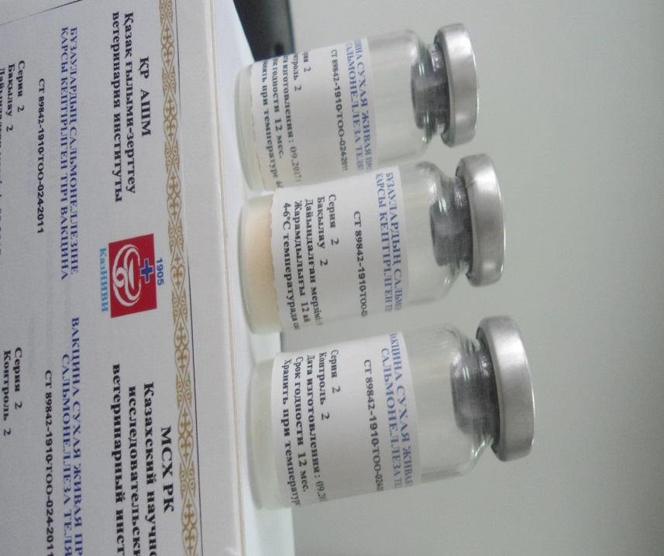
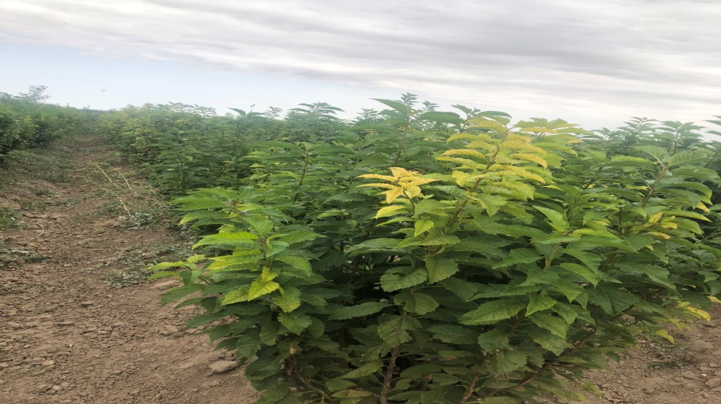
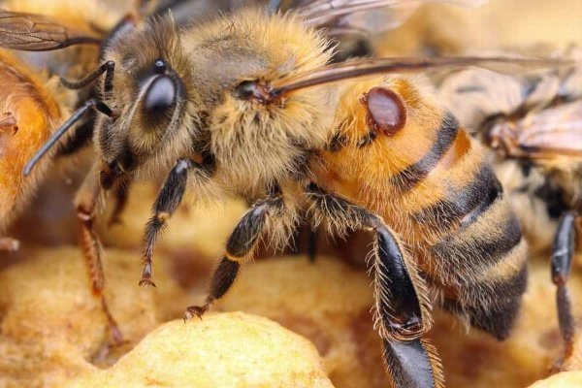

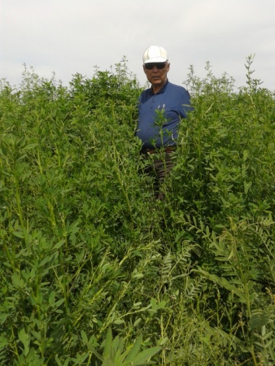
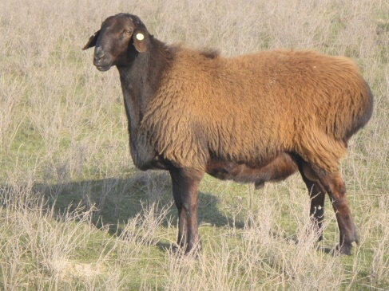
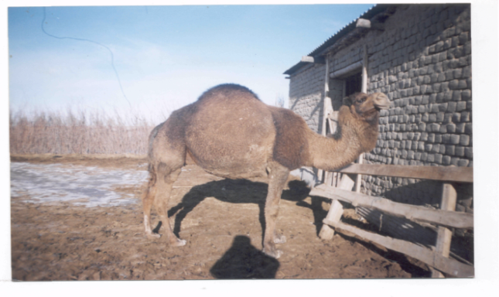
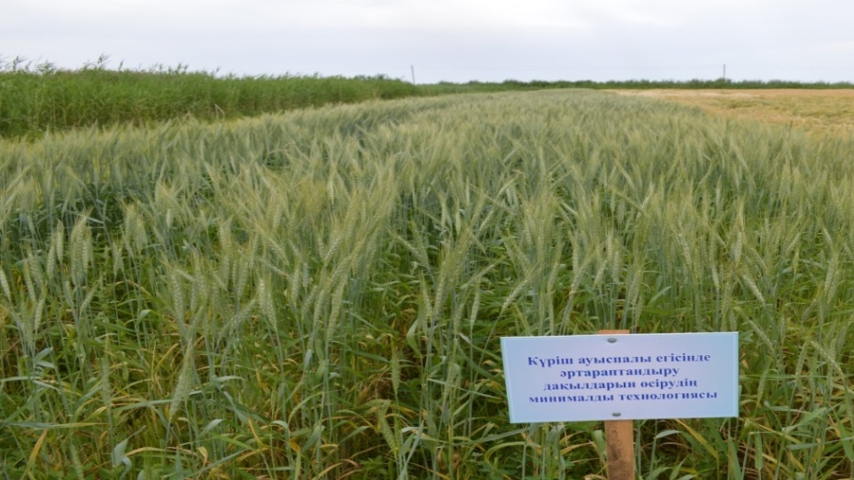
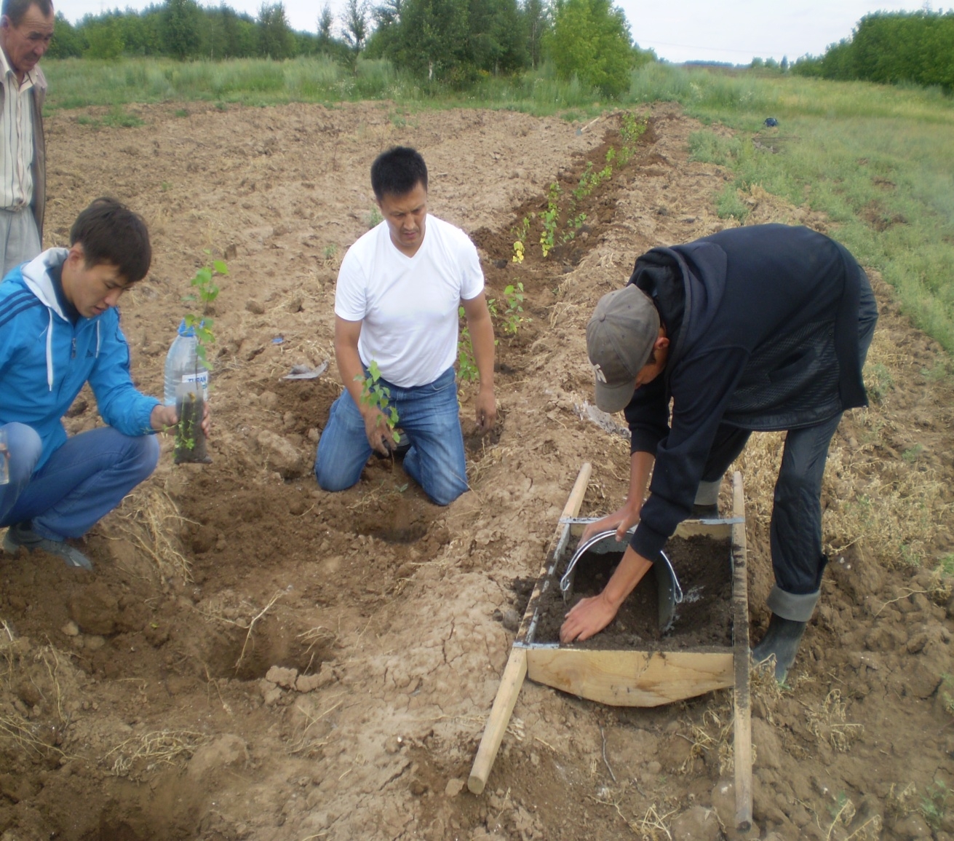
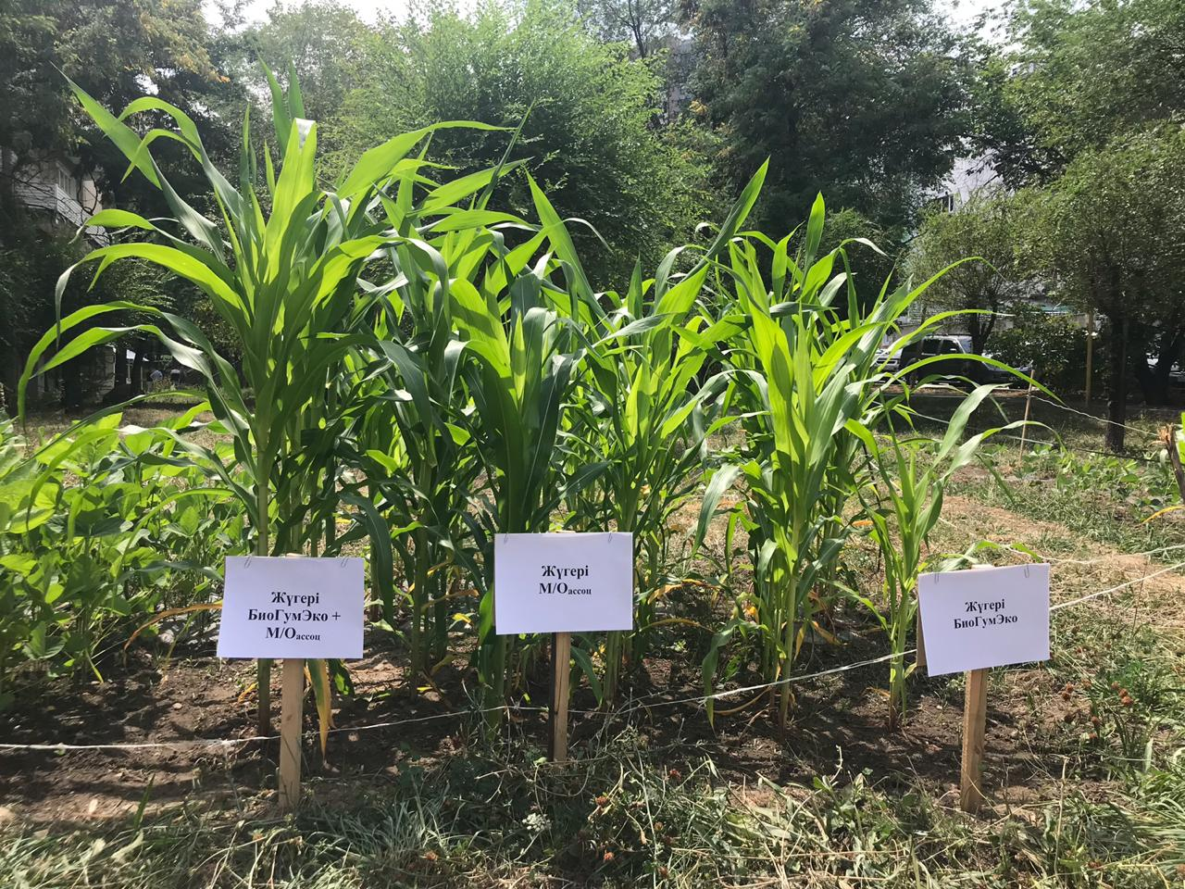
Сорт яровой мягкой пшеницы «Зарина»
Преимущества сорта:
Солеустойчивый сорт яровой мягкой пшеницы Зарина способен выдерживать длительное отсутствие осадков и высокие температуры в период кущения. Толерантен к пыльной и твердой головне, поражаемость фузариозной корневой гнилью во влажные годы не превышает 1 балла.
Форма сотрудничества:
Описание сорта:
Поиск потенциальных партнеров и/или инвесторов для завершения НИОКР и дальнейшей его коммерциализации
Сорт яровой мягкой пшеницы Зарина превышает по урожайности районированный сорт Казахстанская 10 на 7,5 ц/га, по содержанию белка в зерне на 3,5%, клейковины на 90% с общей хлебопекарной оценкой 3,46 баллов.
Область применения::
Сорт яровой мягкой пшеницы зарина адаптирован к использованию их в условиях Кызылординской а так же в других неблагоприятных зонах Казахстана
Разработчик технологии:
ТОО «КазНИИ рисоводства им. И. Жахаева»
ТОО «Центр трансферта и коммерциализации агротехнологий»
Контакты: 8(7172)57-21-99,
e-mail: office@at2.kz
МСХ РК

Slide 7
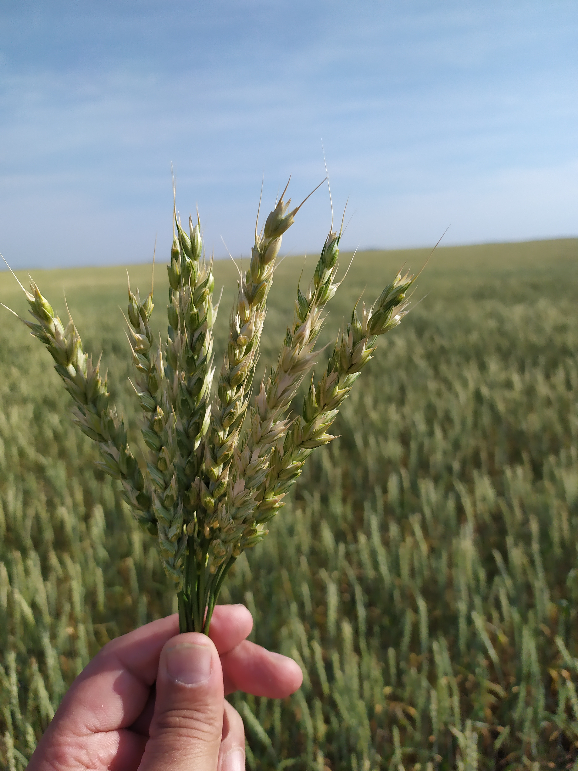

Сорт пшеницы яровая мягкая «Айна»
Преимущества сорта:
Сорт среднеспелый, высоко засухоустойчивый. урожайность достигает 40-42 ц/га. Масса 1000 зерен 37,5 г. содержание сырой клейковины 31,4%, белка 16,7%.
Форма сотрудничества:
Поиск потенциальных партнеров и/или инвесторов для завершения НИОКР и дальнейшей его коммерциализации
Описание сорта:
Область применения::
Устойчив к поражению, бурой листовой ржавчиной и высокоустойчив к стеблевой ржавчине пшеницы.
Вегетационный период -80 - 85 дней
Сорт пшеницы яровая мягкая Айна адаптирован к использованию их в условиях Костанайской, Акмолинской и Северо-Казахстанской областях.
Разработчик технологии:
ТОО «Карабалыкская СХОС»
ТОО «Центр трансферта и коммерциализации агротехнологий»
Контакты: 8(7172)57-21-99,
e-mail: office@at2.kz
МСХ РК

Slide 8
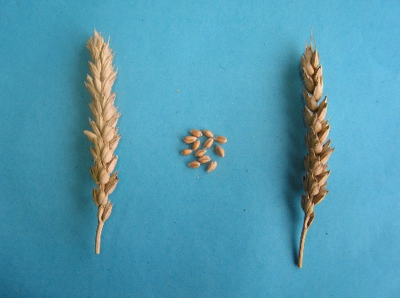
Сорт пшеница яровая мягкая. «Казахстанская раннеспелая»
Преимущества сорта:
Урожайность: Средняя урожайность 25-30 ц/га, по данным КСИ в среднем за 3 года урожайность 53,6 ц/га.
Мукомольные и хлебопекарные качества: По технологическим показателям зерна внесен в список сильных пшениц. Колос белый, безостый, цилиндрический, плотный (20-23 членика на 8,1 см).
Форма сотрудничества:
Описание сорта:
Поиск потенциальных партнеров и/или инвесторов для завершения НИОКР и дальнейшей его коммерциализации
Создан методом индивидуального отбора из гибридной комбинации : Раннеспелый сорт. Вегетационный период 67-89 дней.
Стебель полый, прочный, имеет характерный фиолетовый оттенок. Сорт обладает высокими физическими и мукомольно- хлебопекарными качествами зерна. Листья темно-зеленого цвет.
Область применения::
Сорт пшеница яровая мягкая Казахстанская раннеспелая адаптирован к использованию их в условиях Акмолинской, Костанайской, Северо-Казахстанской областях.
Разработчик технологии:
ТОО «КазНИИ Земледелия и Растениеводства»
ТОО «Центр трансферта и коммерциализации агротехнологий»
Контакты: 8(7172)57-21-99,
e-mail: office@at2.kz
МСХ РК

Slide 9
Сорт пшеница яровая мягкая «Августина»
Преимущества сорта:
Сорт среднеспелый. вегетационный период -80-85 дней. урожайность достигает 35-38 ц/га. масса 1000 зерен 35,2 г. содержание сырой клейковины 30,4%, белка 14,5%.
Форма сотрудничества:
Поиск потенциальных партнеров и/или инвесторов для завершения НИОКР и дальнейшей его коммерциализации
Описание сорта:
Область применения::
Сорт обладает высокой потенциальной урожайностью, которая обеспечивается сочетанием засухоустойчивости, полевой устойчивости к бурой ржавчине, септориозу, высокой устойчивости к полеганию и выполненным крупным и тяжеловесным зерном.
Сорт пшеницы яровая мягкая Августина адаптирован к использованию их в условиях Костанайской и Северо-Казахстанской областях
Разработчик технологии:
ТОО «Карабалыкская СХОС»
ТОО «Центр трансферта и коммерциализации агротехнологий»
Контакты: 8(7172)57-21-99,
e-mail: office@at2.kz
МСХ РК

Slide 10
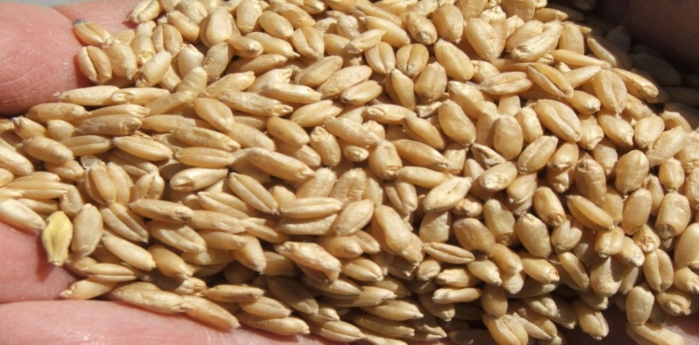
Сорт яровой мягкой пшеницы «Степная 75»
Преимущества сорта:
Содержание белка в зерне составляет 15-17%, 22-26 зерен, масса 1000 зерен – 32-34 г. Количество сырой клейковины в зерне составляет 30-36 %.
Форма сотрудничества:
Описание сорта:
Поиск потенциальных партнеров и/или инвесторов для завершения НИОКР и дальнейшей его коммерциализации
Ботаническая разновидность альбидум. Сорт среднеспелый, вегетационный период 78-82 суток, засухоустойчивый, имеет стабильную урожайность по годам, устойчив к осыпанию и пониканию колоса. Повышенная засухоустойчивость, стабильность в формировании приемлемого уровня урожайности в жестких условиях вегетации, качество зерна – на уровне сильных и ценных пшениц
Область применения::
Сорт яровой мягкой пшеницы Степная 75 адаптирован к использованию их в условиях климата Казахстана
Разработчик технологии:
ТОО «Актюбинская сельскохозяйственная опытная станция»
ТОО «Центр трансферта и коммерциализации агротехнологий»
Контакты: 8(7172)57-21-99,
e-mail: office@at2.kz
МСХ РК

Slide 11
Сорт пшеницы яровая мягкая «Фантазия»
Преимущества сорта:
Урожайность достигает 35-37 ц/га. масса 1000 зерен 36,1 г. содержание сырой клейковины 30-32%, белка 14,4%.
Форма сотрудничества:
Поиск потенциальных партнеров и/или инвесторов для завершения НИОКР и дальнейшей его коммерциализации
Область применения::
Описание сорта:
Сорт пшеницы яровая мягкая Фантазия адаптирован к использованию их в условиях Костанайской и Северо-Казахстанской областях
Сорт среднеспелый. вегетационный период -80 - 85 дней. Сорт стабилен по качеству, включен в список сортов сильной пшеницы
Разработчик технологии:
ТОО «Карабалыкская СХОС»
ТОО «Центр трансферта и коммерциализации агротехнологий»
Контакты: 8(7172)57-21-99,
e-mail: office@at2.kz
МСХ РК

Slide 12
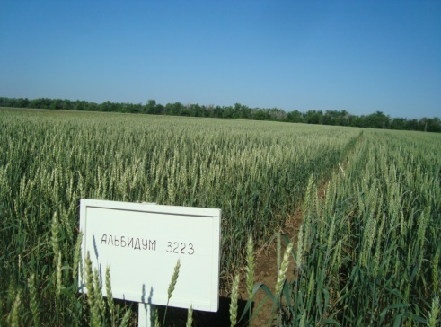
Сорт яровой пшеницы «Красноуральская (альбидум 3223)»
Преимущества сорта:
Натура - 839 г/л; стекловидность – 97%; содержание белка - 14,9%; содержание сырой клейковины – 38,4%; сила муки - 367 е.а.; разжижение теста - 110е.ф.; валлориметрическая оценка - 69 е.в.; общая хлебопекарная оценка - 4,6 балла.
Форма сотрудничества:
Поиск потенциальных партнеров и/или инвесторов для завершения НИОКР и дальнейшей его коммерциализации
Описание сорта:
Имеет повышенное содержание каротиноидных пигментов в эндосперме, что в сочетании с отличными реологическими свойствами теста делает зерно пригодным для использования в макаронной промышленности. Вегетационный период 70-80 дня
Область применения::
Сорт яровой пшеницы Красноуральская адаптирован к использованию их в условиях засушливого климата Западно-Казахстанской области.
Разработчик технологии:
ТОО «Уральская СХОС
ТОО «Центр трансферта и коммерциализации агротехнологий»
Контакты: 8(7172)57-21-99,
e-mail: office@at2.kz
МСХ РК

Slide 13
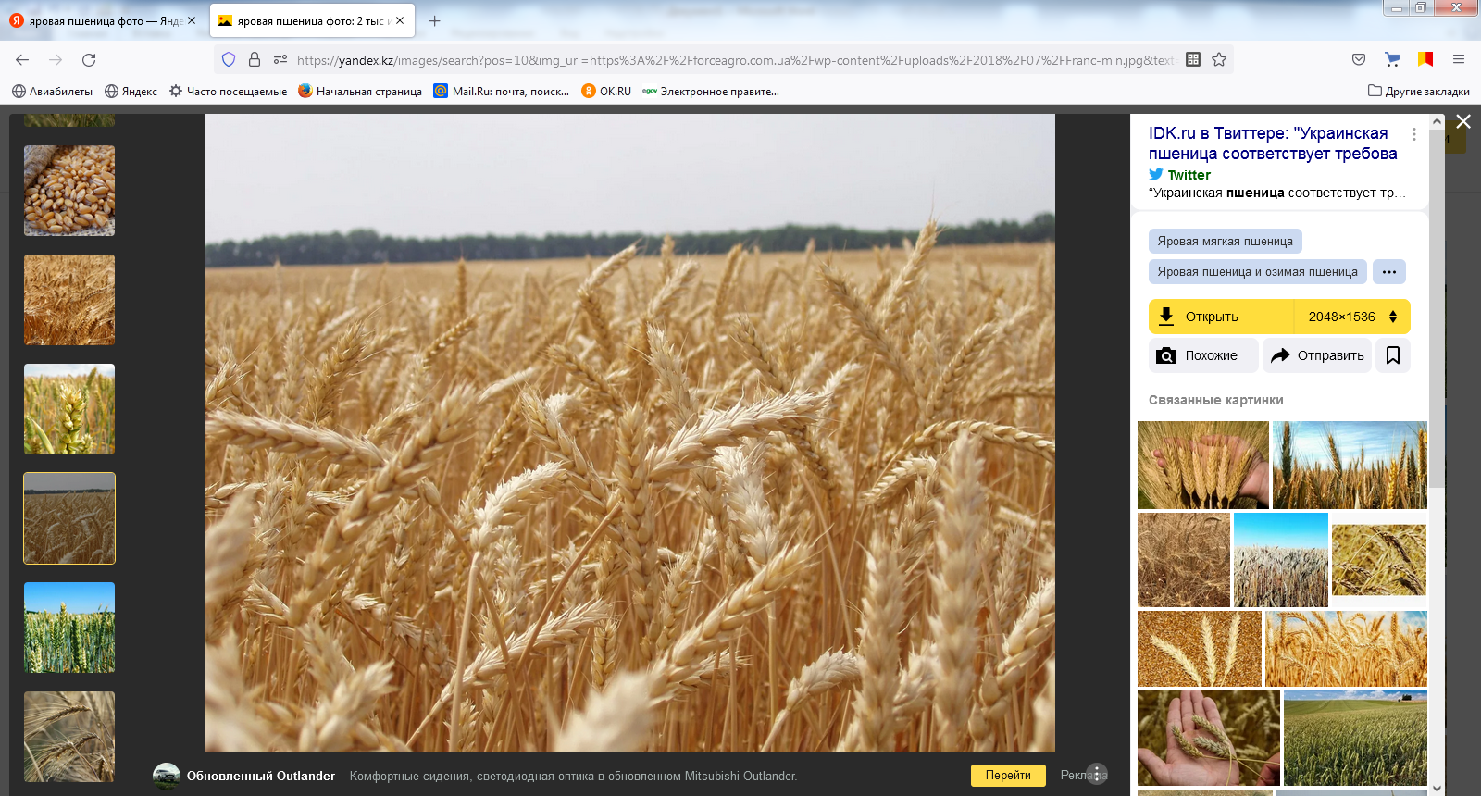
Сорт яровая пшеница «Карагандинская 31»
Преимущества сорта:
Сорт «Карагандинская 31» сочетающих урожайность, качество и питательную ценность.
Форма сотрудничества:
Поиск потенциальных партнеров и/или инвесторов для завершения НИОКР и дальнейшей его коммерциализации
Область применения::
Описание сорта:
Сорт пшеницы яровая мягкая Карагандинская 31 адаптирован к использованию их в условиях центрального Казахстана
Пшеница (Triticum aestivum L.) является наиболее широко культивируемой культурой на земле, обеспечивая примерно пятую часть от общего количества калорий, потребляемых человеком. Следовательно, урожайность и производство пшеницы влияют на мировую экономику.
Разработчик технологии:
ТОО «Карагандинская СХОС им. Христенко»
ТОО «Центр трансферта и коммерциализации агротехнологий»
Контакты: 8(7172)57-21-99,
e-mail: office@at2.kz
МСХ РК

Slide 14
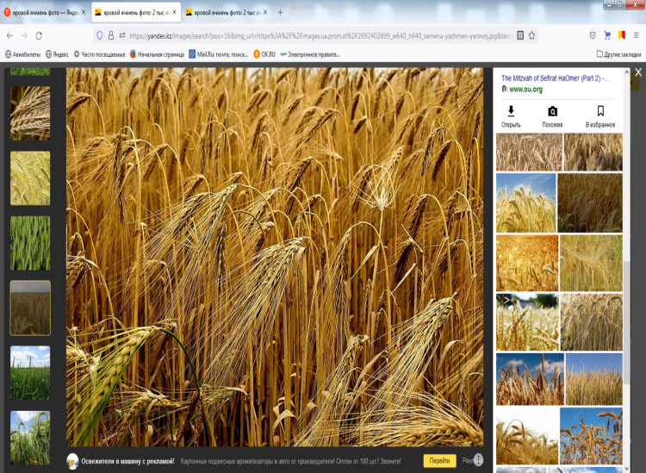
Сорт яровая пшеница «Карагандинский 6»
Преимущества сорта:
В зерне содержится в среднем12% белка, 5,5 — клетчатки, 64,6 — безазотистых экстрактивных веществ, 2,1—жира, 13 — воды, 2,8% — золы. Яровой ячмень устойчив к засухе, что в условиях последних жарких сельхозсезонов выгодно выделяет его среди других злаковых культур.
Форма сотрудничества:
Описание сорта:
Поиск потенциальных партнеров и/или инвесторов для завершения НИОКР и дальнейшей его коммерциализации
Яровой ячмень (Hordeum vulgare L.) важная продовольственная, кормовая и техническая культура. Из его зерна приготовляют перловую и ячневую крупу, а также муку, которую при необходимости в количестве 20—25% можно примешивать к ржаной или пшеничной
Область применения::
Сорт пшеницы яровая мягкая Карагандинская 6 адаптирован к использованию их в условиях центрального Казахстана
Разработчик технологии:
ТОО «Карагандинская СХОС им. Христенко»
ТОО «Центр трансферта и коммерциализации агротехнологий»
Контакты: 8(7172)57-21-99,
e-mail: office@at2.kz
МСХ РК

Slide 15
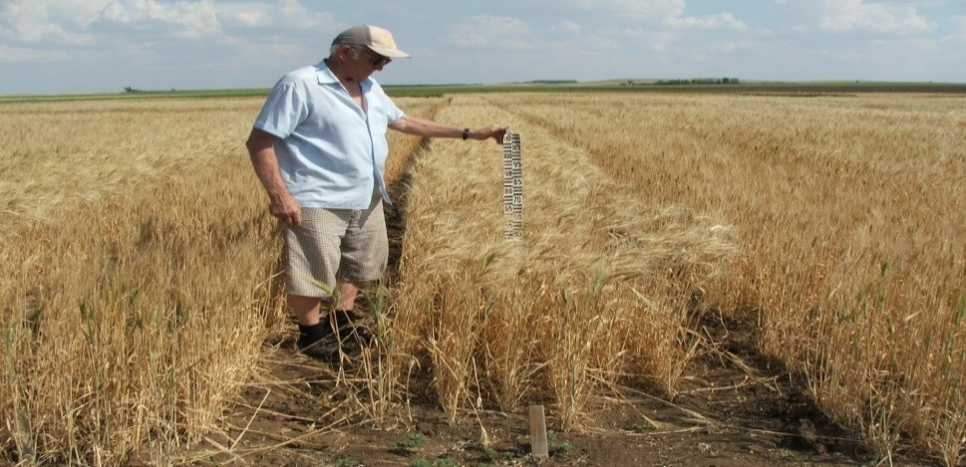
Сорт яровой твердой пшеницы «Каргала 71»
Преимущества сорта:
Соломина средней длины (75-85 см), прочная. Куст прямостоячий. Сорт устойчив к полеганию и осыпанию. Масса 1000 зерен 36,5-42,3 г. В естественных условиях сорт не поражается пыльной головней, бурой ржавчиной – слабо.
Форма сотрудничества:
Описание сорта:
Поиск потенциальных партнеров и/или инвесторов для завершения НИОКР и дальнейшей его коммерциализации
Ботаническая разновидность гордеиформе.
Сорт среднеспелый, вегетационный период 78-84 суток, засухоустойчивый, имеет стабильную урожайность по годам. Высокий уровень конкурентоспособности при совместном испытании лучших отечественных и инорайонных сортов твердой пшеницы, повышенная жаростойкость и высокое качество зерна для изготовления различных пастопродуктов
Область применения::
Сорт яровой мягкой пшеницы Каргала 71 адаптирован к использованию их в условиях климата Казахстана.
Разработчик технологии:
ТОО «Актюбинская сельскохозяйственная опытная станция»
ТОО «Центр трансферта и коммерциализации агротехнологий»
Контакты: 8(7172)57-21-99,
e-mail: office@at2.kz
МСХ РК

Slide 16
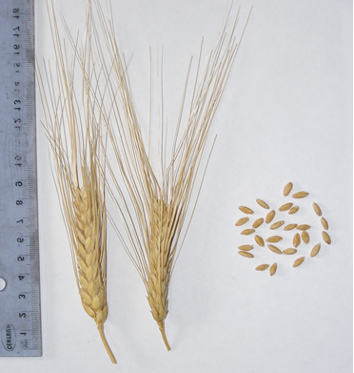
Сорт пшеница яровая твердая «Серке»
Преимущества сорта:
Урожайность: Средняя урожайность сорта за 3 года испытания в КСИ 38,5 ц/га. Макаронные качества: Масса 1000 зерен 38-40 гр, натура 797 г/л, содержание клейковины – 33,2%, белка - 15-17%. Общая оценка макаронных качеств – 4,4 балла. Устойчивость к болезням и климатическим условиям: Засухоустойчив. Пыльной головней, бурой и стебельной ржавчинами поражается меньше стандартных сортов.
Описание сорта:
Форма сотрудничества:
Создан методом индивидуального отбора из гибридной Раннеспелый сорт. Вегетационный период 67-89 дней.
Разновидность лютесценс. Колос белый, безостый, цилиндрический, плотный (20-23 членика на 8,1 см). Стебель полый, прочный, имеет характерный фиолетовый оттенок. Листья темно-зеленого цвета.
Поиск потенциальных партнеров и/или инвесторов для завершения НИОКР и дальнейшей его коммерциализации
Область применения::
Сорт пшеница яровая твердая Серке адаптирован к использованию их в условиях юго-восточных и западных областях Казахстана.
Разработчик технологии:
ТОО «КазНИИ Земледелия и Растениеводства»
ТОО «Центр трансферта и коммерциализации агротехнологий»
Контакты: 8(7172)57-21-99,
e-mail: office@at2.kz
МСХ РК

Slide 17
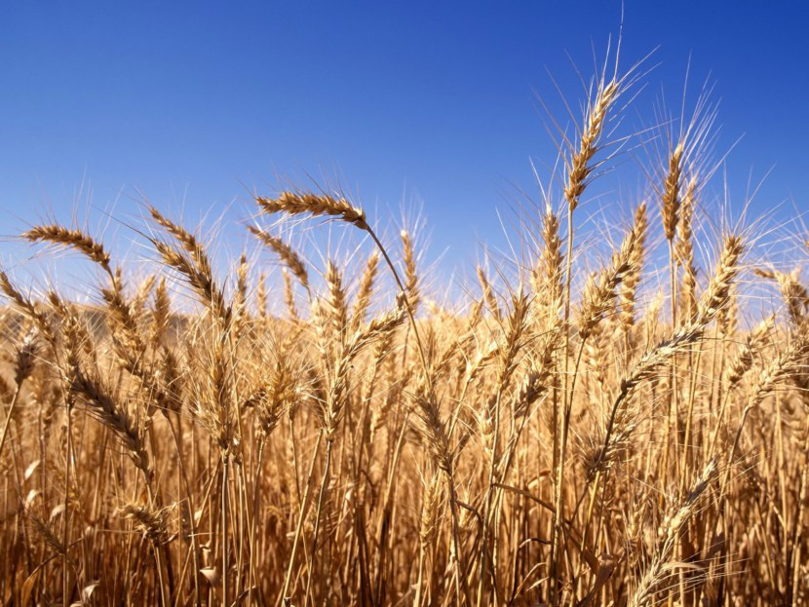
Сорт пшеница мягкая озимая «Шөл»
Преимущества сорта:
Масса 1000 зерен 40,8-49,0 г, натура 757-820г/л. Клейковина 28-32%, белок 12-14%. Количество зерен в главном колосе 45,5-60,5, продуктивная кустистость 2,2 -2,8 Урожайность от 25,5- 40,5ц/га
Форма сотрудничества:
Поиск потенциальных партнеров и/или инвесторов для завершения НИОКР и дальнейшей его коммерциализации
Описание сорта:
Область применения::
Пшеница мягкая гостианум. Triticum aestivum hostianum. Сорт скороспелый. Вегетационный период с 165-168 дней. Тип развития озимый. Морозо- и зимостойкость высокая. Устойчив к весенним заморозкам. Жаро и засухоустойчивость высокая.
Сорт пшеницы яровая мягкая Шөл адаптирован к использованию их в условиях Южно-Казахстанских областях
Разработчик технологии:
ТОО «Красноводопадская СХОС»
ТОО «Центр трансферта и коммерциализации агротехнологий»
Контакты: 8(7172)57-21-99,
e-mail: office@at2.kz
МСХ РК

Slide 18
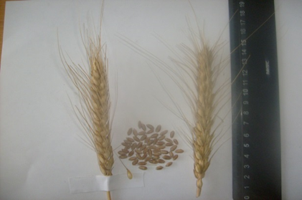
Сорт пшеница озимая мягкая «Егемен 20»
Преимущества сорта:
Урожайность в среднем составил 70,2 ц/га в условиях полива, превышение Алмалы на 4,6 ц/га. В производственных условиях урожайность составила в среднем 53,5 ц/га, прибавка была 3,2 ц/га.
Мукомольные и хлебопекарные качества: Сорт отмечен высокими технологическими качествами зерна: натура - 753-803 г/л. Сорт высокоурожайный, превышающий стандарт Алмалы на 3,0-6,0 ц/га
Описание сорта:
Форма сотрудничества:
Индивидуально-семейственного отбора из популяции сорта Алмалы 6783-69/7 Сорт среднераннеспелый, вегетационный период 265 дней, среднерослый.. Зимостойкость и засухоустойчивость сорта на уровне стандарта.
Поиск потенциальных партнеров и/или инвесторов для завершения НИОКР и дальнейшей его коммерциализации
Область применения::
Сорт пшеница озимая мягкая Егемен 20 адаптирован к использованию их в условиях Алматинской и Южно-Казахстанской областях, а также в условиях обеспеченной, полуобеспеченной осадками степных, горно-степных и поливных зон Казахстана и Средней Азии.
Разработчик технологии:
ТОО «КазНИИ Земледелия и Растениеводства»
ТОО «Центр трансферта и коммерциализации агротехнологий»
Контакты: 8(7172)57-21-99,
e-mail: office@at2.kz
МСХ РК

Slide 19
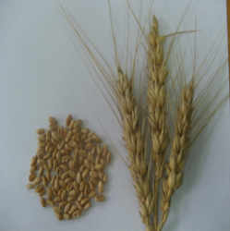
Сорт пшеница озимая мягкая «Матай»
Преимущества сорта:
Урожайность: на размножение составила 41,4ц/га, у стандарта Стекловидная 24- 39,2ц/га.
Мукомольные и хлебопекарные качества: Сорт высокопродуктивный 85-90 ц/га на орошении, скороспелый, вегетационный период 255-257
Форма сотрудничества:
Поиск потенциальных партнеров и/или инвесторов для завершения НИОКР и дальнейшей его коммерциализации
Описание сорта:
Выведен методом внутривидовой гибридизации с последующим индивидуальным отбором из гибридной популяции Сапалы х Опакс 55. Общая характеристика: Сорт устойчив к полеганию.
Область применения::
Сорт пшеница озимая мягкая Матай адаптирован к использованию их в условиях Жамбылской, Южно- Казахстанской областях и Кыргызской Республике.
Разработчик технологии:
ТОО «КазНИИ Земледелия и Растениеводства»
ТОО «Центр трансферта и коммерциализации агротехнологий»
Контакты: 8(7172)57-21-99,
e-mail: office@at2.kz
МСХ РК

Slide 20

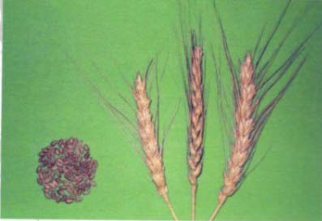
Сорт пшеница озимая мягкая «Стекловидная-24»
Преимущества сорта:
Урожайность: За годы испытаний на сортоучастках средняя урожайность в богарных условиях 26 ц/га, в условиях полива до 70 ц/га.Мукомольные и хлебопекарные качества: Масса 1000 зерен 44-48 гр, натура 750- 790 г/л. По качеству зерна включен в список сильных Устойчив к весенним заморозкам.
Описание сорта:
Форма сотрудничества:
Создан методом индивидуального отбора из гибридной популяции Богарная-56 /Теплоключенская-2//Ростовчанка. Среднеранний сорт. Среднерослый, стебель средней толщины и прочности. Зерно при созревании не осыпается, хорошо вымолачивается. Разновидность эритроспермум. Жаро- и засухоустойчивость высокая
Поиск потенциальных партнеров и/или инвесторов для завершения НИОКР и дальнейшей его коммерциализации
Область применения::
Сорт пшеница озимая мягкая Стекловидная-24 адаптирован к использованию их в условиях на богарных и неполивных землях Алматинской, Жамбылской, Южно-Казахстанской областей.
Разработчик технологии:
ТОО «КазНИИ Земледелия и Растениеводства»
ТОО «Центр трансферта и коммерциализации агротехнологий»
Контакты: 8(7172)57-21-99,
e-mail: office@at2.kz
МСХ РК

Slide 21
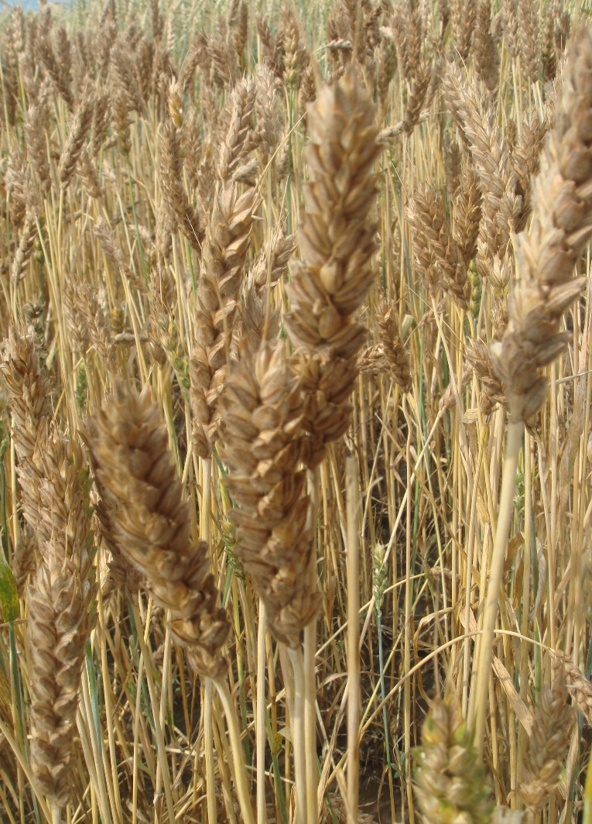
Сорт озимая мягкая пшеница «Нур-38»
Преимущества сорта:
Сорт среднераннеспелый вегетационный период 305-327 дней средняя урожайность 60 ц/га масса 1000 зерен 40-42 гр содержание клейковины 28-34,0 %
Форма сотрудничества:
Поиск потенциальных партнеров и/или инвесторов для завершения НИОКР и дальнейшей его коммерциализации.
Описание сорта:
Область применения::
Высокозимостойкий, неполегающий, устойчив к осыпанию и прорастанию зерна, слабо поражается болезнями, высокоурожайный
Сорт озимая мягкая пшеница Нур-38 адаптирован к использованию их в условиях Восточно-Казахстанской области
Разработчик технологии:
ТОО «Восточно-Казахстанская СХОС
ТОО «Центр трансферта и коммерциализации агротехнологий»
Контакты: 8(7172)57-21-99,
e-mail: office@at2.kz
МСХ РК

Slide 22
Сорт пшеница озимая мягкая «Богарная 56»
Преимущества сорта:
Урожайность: На Илийском ГСУ средняя урожайность 38 ц/га.
Мукомольные и хлебопекарные качества: Масса 1000 зерен 31,6 гр, натура 794 г/л. Сорт включен в список сильных пшениц. Формирует очень высокие показатели качества зерна по любым предшественникам.Характеризуется исключительно высокой жаро- и засухоустойчивостью. Бурой ржавчиной и мучнистой росой в богарных условиях не поражается.
Описание сорта:
Создан методом индивидуального отбора из гибридной популяции Юбилейная Осетии/Октоплоидное тритикале ЛВ-1//Безостая 1 Среднеранний сорт. Среднерослый, стебель среднепрочный. Устойчив к полеганию и осыпанию зерна.
Разновидность пиротрикс. Колос красный, безостый, чешуи опушенные, зерно красное. Колос слабо веретеновидный, длиной 8-10 см, число колосков в колосе 13-14 шт.
Форма сотрудничества:
Поиск потенциальных партнеров и/или инвесторов для завершения НИОКР и дальнейшей его коммерциализации
Область применения::
Сорт пшеница озимая мягкая Богарная 56 адаптирован к использованию их в условиях малообеспеченной богары Алматинской, Жамбылской, Кызылординской областей.
Разработчик технологии:
ТОО «КазНИИ Земледелия и Растениеводства»
ТОО «Центр трансферта и коммерциализации агротехнологий»
Контакты: 8(7172)57-21-99,
e-mail: office@at2.kz
МСХ РК

Slide 23
Сорт пшеница озимая мягкая «Алатау»
Преимущества сорта:
Урожайность: Средняя урожайность за годы испытания 37,5 ц/га.
Мукомольные и хлебопекарные качества: Масса 1000 зерен 38 гр, натура 796,9 г/л, содержание белка 15,8%, сырой клейковины 36,4%. Общая хлебопекарная оценка хорошая.
Устойчивость к болезням и климатическим условиям: Зимостойкость средняя.
Описание сорта:
Создан методом индивидуального отбора из гибридной популяции Г-1782-125п Среднеспелый сорт, вегетационный период 264-270 дней. Высота растений 81 см.Разновидность барбаросса. Колос призматический, средней длины (8-9 см), средней плотности (18-19 колосков на 10 см стержня). Зубец колосковой чешуи длинный (8-9 см), характер плеча прямой, киль выражен слабо, ости по всему колосу длиной 7-8 см
Форма сотрудничества:
Поиск потенциальных партнеров и/или инвесторов для завершения НИОКР и дальнейшей его коммерциализации
Область применения::
Сорт озимый тритикале Азиада адаптирован к использованию их в условиях Алматинской области.
Разработчик технологии:
ТОО «КазНИИ Земледелия и Растениеводства»
ТОО «Центр трансферта и коммерциализации агротехнологий»
Контакты: 8(7172)57-21-99,
e-mail: office@at2.kz
МСХ РК

Slide 24
Сорт пшеница озимая мягкая «Алатау»
Преимущества сорта:
На Илийском ГСУ средняя урожайность 42 ц/га. Формирует в условиях производства урожайность в пределах 50-60 ц/га.
Мукомольные и хлебопекарные качества: Масса 1000 зерен 46-48 гр, натура 788,6 г/л, содержание белка от 13,5 до 15,5%, сырой клейковины от 28 до 32%. Сорт относится к особо ценным пшеницам. Хлебопекарная оценка хорошая.
Описание сорта:
Форма сотрудничества:
Создан методом межсортовой гибридизации с последующим индивидуальным отбором из гибридной комбинации К-50431 Среднеранний сорт, вегетационный период 250-280 дней. Высота растений 95-110 см. Разновидность эритроспермум-нигриаристатум. Колос цилиндрический белый, ости белые, постепенно переходят в черный цвет. Длина колоса 11- 12 см, средней плотности, ширина 4,0-4,5 мм.
Поиск потенциальных партнеров и/или инвесторов для завершения НИОКР и дальнейшей его коммерциализации
Область применения::
Сорт пшеница озимая мягкая Алатау адаптирован к использованию их в условиях Алматинской, Жамбылской, Кызылординской, Южно-Казахстанской областях.
Разработчик технологии:
ТОО «КазНИИ Земледелия и Растениеводства»
ТОО «Центр трансферта и коммерциализации агротехнологий»
Контакты: 8(7172)57-21-99,
e-mail: office@at2.kz
МСХ РК

Slide 25
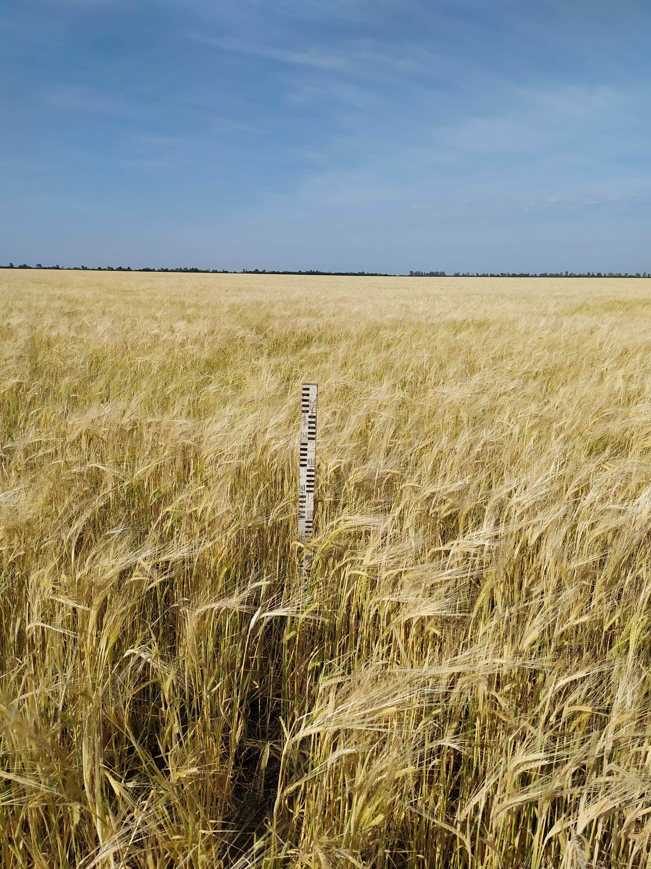
Сорт ячменя яровой «Великан»
Преимущества сорта:
Урожайность достигает 38-40 ц/га. Масса 1000 зерен 52,3 г. содержание белка 15,0%.
Форма сотрудничества:
Поиск потенциальных партнеров и/или инвесторов для завершения НИОКР и дальнейшей его коммерциализации
Область применения::
Описание сорта:
Сорт пшеницы яровая мягкая Великан адаптирован к использованию их в условиях Костанайской и Северо-Казахстанской областях
Сорт среднеспелый. вегетационный период -76 дней. урожайность достигает 38-40 ц/га. Сорт отличается высокорослым стеблем. Рекомендуется к использованию в хозяйствах с развитым животноводством в качестве кормового ячменя
Разработчик технологии:
ТОО «Карабалыкская СХОС»
ТОО «Центр трансферта и коммерциализации агротехнологий»
Контакты: 8(7172)57-21-99,
e-mail: office@at2.kz
МСХ РК

Slide 26
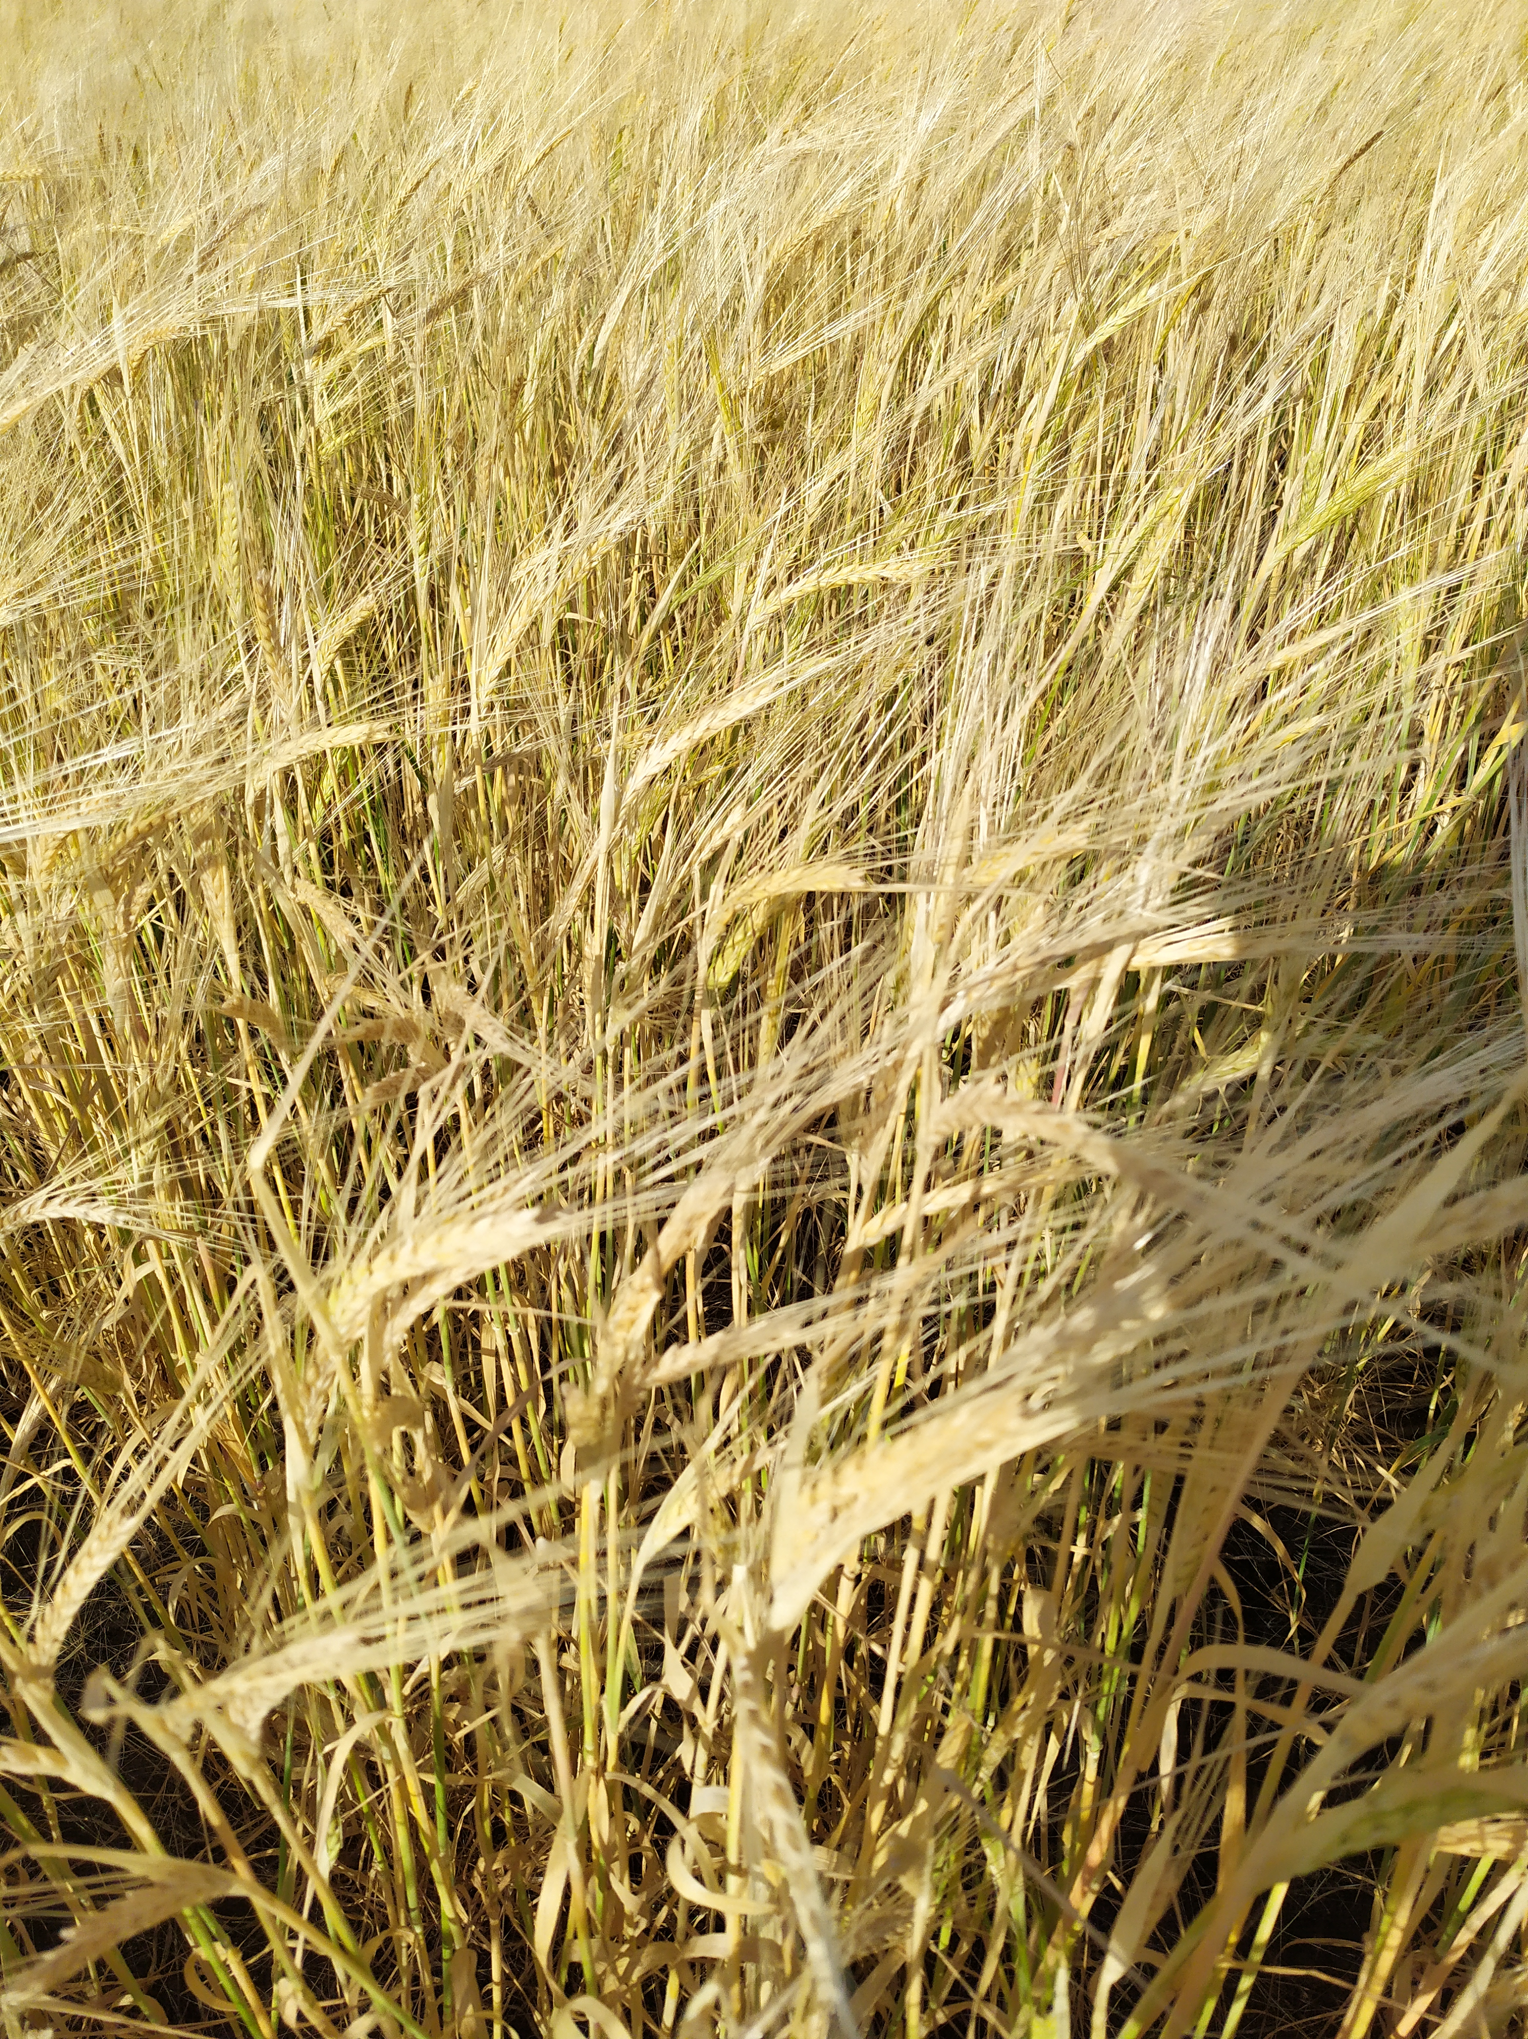
Сорт ячменя яровой «Медикум 18»
Преимущества сорта:
Урожайность достигает 40-42 ц/га. масса 1000 зерен 43,0 г. содержание белка 15,2%.
Форма сотрудничества:
Поиск потенциальных партнеров и/или инвесторов для завершения НИОКР и дальнейшей его коммерциализации
Описание сорта:
Область применения::
Сорт среднеспелый вегетационный период -70-76 дней Сорт высокозасухоустойчив, способен выдерживать длительное отсутствие осадков и высокие температуры, относится к сортам степного экотипа, зернофуражного направления использования.
Сорт пшеницы яровая мягкая Медикум 18 адаптирован к использованию их в условиях Костанайской и Северо-Казахстанской областях
Разработчик технологии:
ТОО «Карабалыкская СХОС»
ТОО «Центр трансферта и коммерциализации агротехнологий»
Контакты: 8(7172)57-21-99,
e-mail: office@at2.kz
МСХ РК

Slide 27
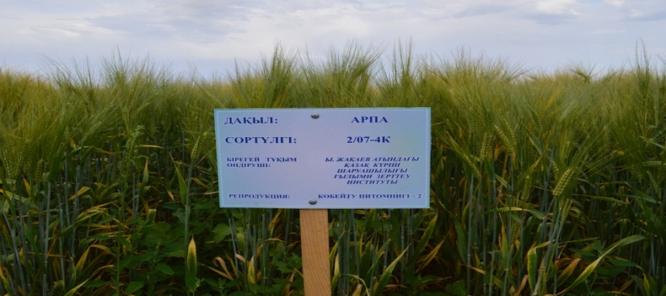
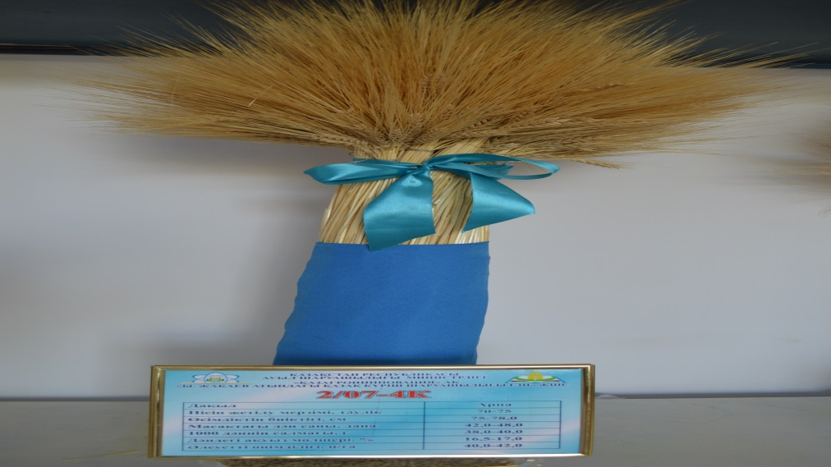
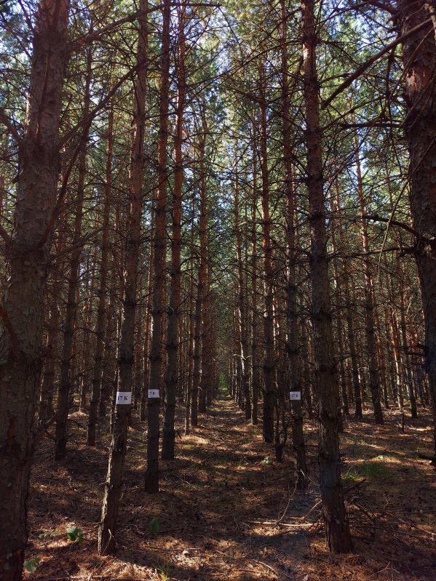
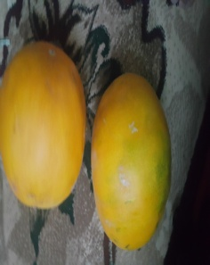
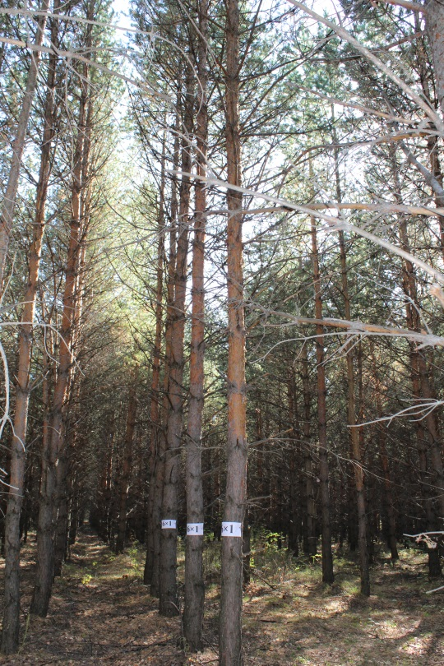
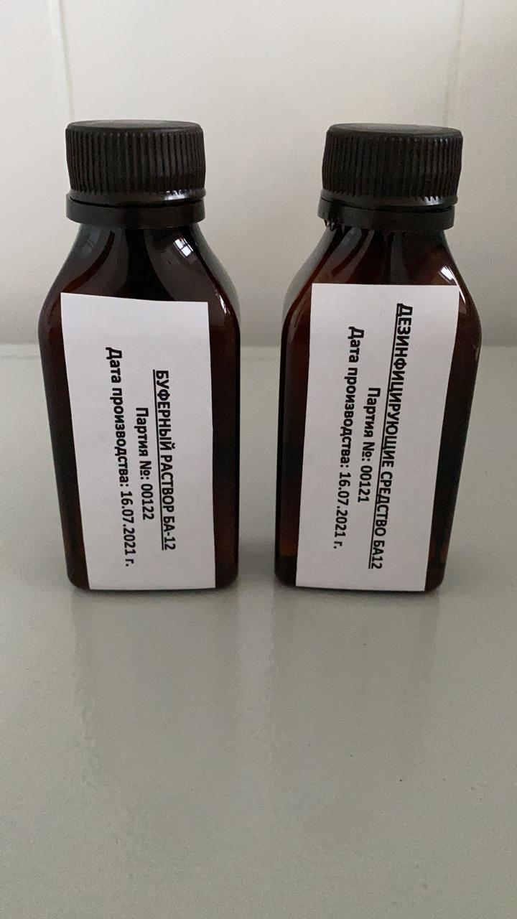
Солеустойчивый сорт ячменя «Алтын арай»
Преимущества сорта:
Сорт кормового направления с высоким качеством зерна: содержания белка 15 %, сбалансированный по аминокислотному составу с содержанием лизина 0,5%. Рекомендуется использовать в качестве покровной культуры многолетних бобовых трав.
Форма сотрудничества:
Поиск потенциальных партнеров и/или инвесторов для завершения НИОКР и дальнейшей его коммерциализации
Описание сорта:
Солеустойчивый сорт ячменя Алтын арай отличается скороспелостью в сочетании с высокой продуктивностью на засоленных почвах. Создан методом индивидуального отбора из гибридной популяции 2/07-4K (Aths|Lignee 686 (5-22) х Асем).
Область применения::
Сорт Солеустойчивый ячменя алтын арай адаптирован к использованию их в условиях Кызылординской, Северо-Казахстанской, Павлодарской областях
Разработчик технологии:
ТОО «КазНИИ рисоводства им. И. Жахаева»
ТОО «Центр трансферта и коммерциализации агротехнологий»
Контакты: 8(7172)57-21-99,
e-mail: office@at2.kz
МСХ РК

Slide 28
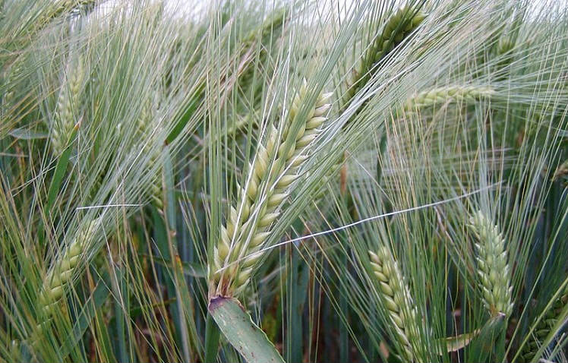
Сорт озимый ячмень «Береке 54»
Преимущества сорта:
Масса 1000 зерен 41-44 гг. Щетинка у основания зерна коротковолосистая. Цветковая чешуи грубые, опущенные, переход цветковой чешуи в ость постепенный, зубчики на цветковой чешуи слабозазубрены. Сорт устойчив к осыпанию.
Стебель средней толщины (4 мм), высокоустойчив к полеганию, соломина средней высоты (70 см).
Форма сотрудничества:
Описание сорта:
Поиск потенциальных партнеров и/или инвесторов для завершения НИОКР и дальнейшей его коммерциализации
Среднеспелый, колошение на 105-110 сутки Сорт интенсивного типа. Пыльной головней поражается ниже средней степенью. Урожай зерна в условиях обеспеченной богары 50 п/га.
Область применения::
Сорт пшеницы яровая мягкая Шөл адаптирован к использованию их в условиях Южно-Казахстанских областях
Разработчик технологии:
ТОО «Красноводопадская СХОС»
ТОО «Центр трансферта и коммерциализации агротехнологий»
Контакты: 8(7172)57-21-99,
e-mail: office@at2.kz
МСХ РК

Slide 29
Сорт ячмень озимый «Aйдын»
Преимущества сорта:
Урожайность: кормовая масса и урожайность семян – высокая. По данным КСИ за два цикла урожайность зеленой массы составила 424,6 ц/га; сена – 86,5 ц/га и семян – 6,98 ц/га, что превышает стандартный сорт Алма-Атинский -2 на 23,9; 22; 24,6 % соответственно.
Форма сотрудничества:
Описание сорта:
Поиск потенциальных партнеров и/или инвесторов для завершения НИОКР и дальнейшей его коммерциализации
Создан методом индивидуального отбора из сортопопуляции vavilon // zazjan / 80-5151. Среднеспелый сорт. Устойчивость к болезням и климатическим условиям: устойчив к болезням, поражается только ложномучнистой росой и период в поздней осени. Вредителями не повреждается. Засухоустойчивость хорошая в весенний и летний периоды.
Область применения::
Сорт ячмень озимый айдын адаптирован к использованию их в условиях Алматинской области.
Разработчик технологии:
ТОО «КазНИИ Земледелия и Растениеводства»
ТОО «Центр трансферта и коммерциализации агротехнологий»
Контакты: 8(7172)57-21-99,
e-mail: office@at2.kz
МСХ РК

Slide 30
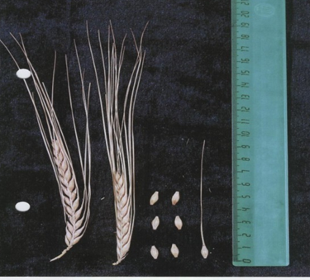
Сорт ячмень яровой «Жан»
Преимущества сорта:
Качества зерна: масса 1000 зерен – 50,0 гр. Содержание белка в зерне 11,8- 13,2%. Разновидность – nutans, двурядный, яровой, высота растений 72-92см., продуктивная кустистость 2,0-2,7 шт., число зерен в колосе – 22-25 шт., колос средней плотности. Урожайность: Средняя урожайность сорта за 3 года испытания в КСИ 24,1 ц/га.
Форма сотрудничества:
Описание сорта:
Поиск потенциальных партнеров и/или инвесторов для завершения НИОКР и дальнейшей его коммерциализации
Создан методом индивидуального отбора из гибридной популяции – 26180 среднеспелый сорт. Вегетационный период 70-88 дней устойчив к ранневесенним заморозкам, полеганию и осыпанию. Устойчивость к болезням и климатическим условиям: Засухоустойчив. Вынослив к болезням, устойчив к желтой ржавчине
Область применения::
Сорт ячмень яровой жан адаптирован к использованию их в условиях Алматинской, Жамбылской и Туркестанской области.
Разработчик технологии:
ТОО «КазНИИ Земледелия и Растениеводства»
ТОО «Центр трансферта и коммерциализации агротехнологий»
Контакты: 8(7172)57-21-99,
e-mail: office@at2.kz
МСХ РК

Slide 31
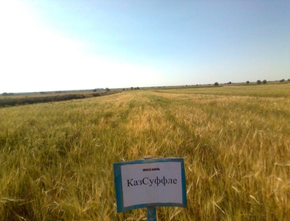
Сорт ячмень яровой «КазСуффле-1»
Преимущества сорта:
Качество зерна: масса 1000 зерен – 50,8 гр. Содержание белка в зерне 11,5%, крахмала 62-64%, экстрактивность 77,7%.
Урожайность: Средняя урожайность сорта за 3 года испытания в КСИ 60,2 ц/га..Разновидность – nutans, двурядный, яровой, высота растений 79-90см., продуктивная кустистость 1,9-3,1 шт.
Форма сотрудничества:
Описание сорта:
Поиск потенциальных партнеров и/или инвесторов для завершения НИОКР и дальнейшей его коммерциализации
Создан методом индивидуального отбора из гибридной популяции К-524115 х 24/80-3. среднеспелый сорт вегетационный период 78-79 дней. Устойчив к ранневесенним заморозкам, полеганию и устойчивость к болезням и климатическим условиям. Устойчив к возбудителям пыльной и твердой головни, осыпанию
Область применения::
Сорт ячмень яровой КазСуффле-1 адаптирован к использованию их в условиях Алматинской области.
Разработчик технологии:
ТОО «КазНИИ Земледелия и Растениеводства»
ТОО «Центр трансферта и коммерциализации агротехнологий»
Контакты: 8(7172)57-21-99,
e-mail: office@at2.kz
МСХ РК

Slide 32
Ячмень яровой «Север-1»
Преимущества сорта:
Урожайность: Средняя урожайность за 3 года конкурсного сортоиспытания 64,1 ц/га. Качественные показатели: Сорт пивоваренного направления. Масса 1000 зерен 49,9 гр, содержание белка до 11,5%, крахмала 60-64%, экстрактивных веществ 76-80%. , высота растений 84-92 см, продуктивная кустистость 2,5-3,1 шт.
Описание сорта:
Форма сотрудничества:
Создан методом индивидуального отбора из гибридной популяции 23907
Вегетационный период 97-101 дней Устойчив к полеганию и осыпанию при перестое. Разновидность нутанс. Двурядный, яровой ячмень. Устойчивость к болезням и климатическим условиям: Засухоустойчивость высокая. Устойчив к ранне-весенним заморозкам.
Поиск потенциальных партнеров и/или инвесторов для завершения НИОКР и дальнейшей его коммерциализации
Область применения::
Ячмень яровой Север-1 адаптирован к использованию их в условиях Алматинской области.
Разработчик технологии:
ТОО «КазНИИ Земледелия и Растениеводства»
ТОО «Центр трансферта и коммерциализации агротехнологий»
Контакты: 8(7172)57-21-99,
e-mail: office@at2.kz
МСХ РК

Slide 33
Сорт ячмень яровой «Сусын»
Преимущества сорта:
Урожайность: Средняя урожайность сорта за 3 года конкурсного сортоиспытания 57,5 ц/га. Качественные показатели: Сорт зернофуражного направления. Масса 1000 зерен 47,5 гр, натура 727 г/л, содержание белка до 11,7%, крахмала 64%. Высота растений 95-105 см, продуктивная кустистость 3,5-4,2 шт.
Описание сорта:
Форма сотрудничества:
Среднеранний сорт. Вегетационный период 84-95 дней, Устойчив к полеганию и осыпанию. Разновидность нутанс. Двурядный ячмень. Форма куста прямостоячая. Лист длинный, средней ширины, без опушения, окраска зеленая. Колос цилиндрической формы, окраска желтая, средней плотности. Устойчивость к болезням и климатическим условиям, Слабо восприимчив к пыльной головне.
Поиск потенциальных партнеров и/или инвесторов для завершения НИОКР и дальнейшей его коммерциализации
Область применения::
Сорт ячмень яровой Сусын адаптирован к использованию их в условия Алматинской области.
Разработчик технологии:
ТОО «КазНИИ Земледелия и Растениеводства»
ТОО «Центр трансферта и коммерциализации агротехнологий»
Контакты: 8(7172)57-21-99,
e-mail: office@at2.kz
МСХ РК

Slide 34
Сорт ячмень яровой «Сымбат»
Преимущества сорта:
Урожайность: В Северо-Казахстанской области средняя урожайность 27,2 ц/га. Качественные показатели: Сорт кормового и пищевого направления. Натура 648,3 г/л, содержание белка 11,4%, выход крупы 39%. Высота растений 82-86 см, продуктивная кустистость 1,6-1,8 шт.
Форма сотрудничества:
Описание сорта:
Поиск потенциальных партнеров и/или инвесторов для завершения НИОКР и дальнейшей его коммерциализации
Среднеспелый сорт. Вегетационный период 79-80 дней. Устойчив к полеганию и осыпанию при перестое.
Разновидность нутанс. Двурядный яровой ячмень. Форма куста прямостоячая. Колос параллельной формы, окраска желтая, средней плотности. Устойчивость к болезням и климатическим условиям: Засухоустойчивость высокая. Устойчив к ранневесенним заморозкам.
Область применения::
Сорт ячмень яровой Сымбат адаптирован к использованию их в условия Жамбылской, Костанайской, Северо- Казахстанской областях.
Разработчик технологии:
ТОО «КазНИИ Земледелия и Растениеводства»
ТОО «Центр трансферта и коммерциализации агротехнологий»
Контакты: 8(7172)57-21-99,
e-mail: office@at2.kz
МСХ РК

Slide 35
Сорт ячмень яровой «Улар»
Преимущества сорта:
Урожайность: Средняя урожайность в условиях богары 18,3 ц/га Качественные показатели: Направление использования: зерновое. Масса 1000 зерен 47 гр, содержание белка 12,3%, выровненность 89,5%, выход крупы 41,5%.
Форма сотрудничества:
Описание сорта:
Поиск потенциальных партнеров и/или инвесторов для завершения НИОКР и дальнейшей его коммерциализации
Создан методом индивидуального отбора из гибридной популяции БИ-5 х Арна.
Среднеранний сорт. Высота растений 84 см. Устойчивость к полеганию и осыпанию высокая. Апробационные признаки: Разновидность нутанс. Куст прямостоячий, Соломина полая, колос цилиндрической формы, рыхлый. Зерно удлиненной формы, окрашенная. Устойчивость к болезням и климатическим условиям.
Область применения::
Сорт ячмень яровой Улар адаптирован к использованию их в условия Алматинской области.
Разработчик технологии:
ТОО «КазНИИ Земледелия и Растениеводства»
ТОО «Центр трансферта и коммерциализации агротехнологий»
Контакты: 8(7172)57-21-99,
e-mail: office@at2.kz
МСХ РК

Slide 36
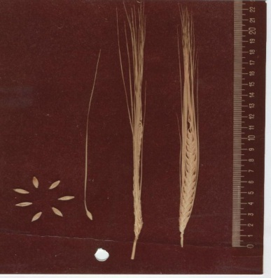
Сорт ячмень яровой «Арна»
Преимущества сорта:
Урожайность: Средняя урожайность за 3 года конкурсного испытания 63,1 ц/га.Сорт пивоваренного направления. Масса 1000 зерен 50 гр, натура 704,7 г/л, содержание белка не более 12%, крахмала 60-63%, экстрактивных веществ 76-81%. Устойчивость к болезням Засухоустойчивый сорт. Устойчив к ранне-весенним заморозкам. Средневосприимчив к каменной головне, слабовосприимчив к пыльной головне.
Описание сорта:
Гибридной популяции К - 26180 х Харьковская 73. Раннеспелый сорт. Вегетационный период 75-85 дней, высота растений 78-87 см, продуктивная кустистость 2,6-3,7 шт. Устойчивость к полеганию, осыпанию и прорастанию на корню высокая.Разновидность нутанс, двурядный ячмень.
Форма сотрудничества:
Поиск потенциальных партнеров и/или инвесторов для завершения НИОКР и дальнейшей его коммерциализации
Область применения::
Сорт ячмень яровой Арна адаптирован к использованию их в условия Акмолинской, Алматинской, Восточно- Казахстанской, Жамбылской, Костанайской, Северо-Казахстанской и Южно-Казахстанской областях.
Разработчик технологии:
ТОО «КазНИИ Земледелия и Растениеводства»
ТОО «Центр трансферта и коммерциализации агротехнологий»
Контакты: 8(7172)57-21-99,
e-mail: office@at2.kz
МСХ РК

Slide 37
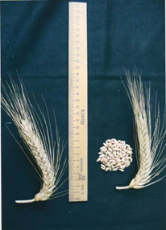
Сорт озимый тритикале «Азиада»
Преимущества сорта:
Урожайность: Средняя урожайность на богаре 38,5 ц/га. Максимальная урожайность 62,1 ц/га получена на Саркандском ГСУ в 2013 году.
Качественные показатели: Масса 1000 зерен 52,4 гр, содержание белка 13,6%. Сорт кормового направления
Устойчивость к болезням и климатическим условиям: Высокая зимостойкость.
Описание сорта:
Форма сотрудничества:
Среднеспелый сорт. Высота растений 120 см. Устойчивость к засухе и полеганию высокая. Разновидность эритроспермум. Колос пирамидальной формы, удлиненный, средней плотности. Ости длинные, прямые, расположены по всему колосу. Зерно крупное, удлиненное, красное, с неглубокой бороздкой.
Поиск потенциальных партнеров и/или инвесторов для завершения НИОКР и дальнейшей его коммерциализации
Область применения::
Сорт озимый тритикале Азиада адаптирован к использованию их в условиях Алматинской, Жамбылской, областях.
Разработчик технологии:
ТОО «КазНИИ Земледелия и Растениеводства»
ТОО «Центр трансферта и коммерциализации агротехнологий»
Контакты: 8(7172)57-21-99,
e-mail: office@at2.kz
МСХ РК

Slide 38
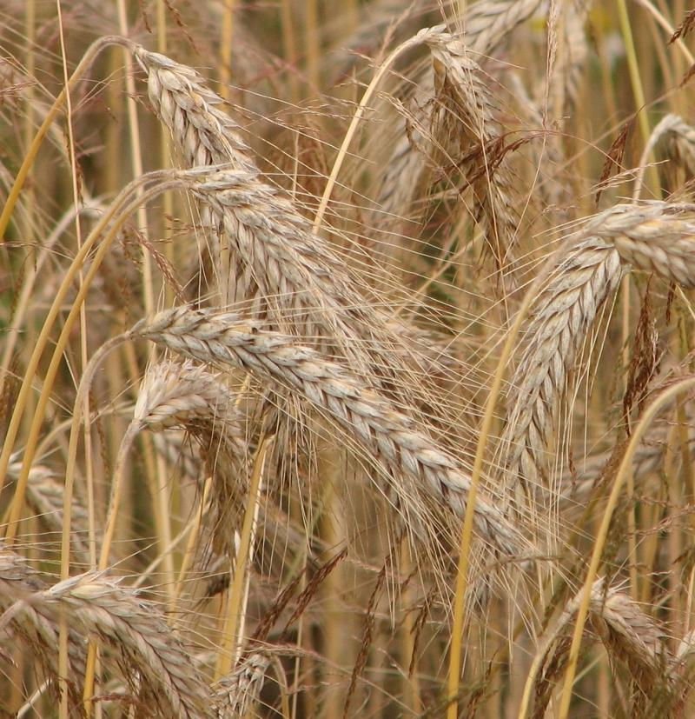
Сорт озимая рожь «Өскемен»
Преимущества сорта:
Сорт полуинтенсивного типа вегетационный период 315-320 дней потенциальная урожайность до 50 ц/га масса 1000 зерен 39-42 гр содержание клейковины 17,5 %
Форма сотрудничества:
Поиск потенциальных партнеров и/или инвесторов для завершения НИОКР и дальнейшей его коммерциализации
Описание сорта:
Область применения::
Высокозимостойкий, неполегающий полукарликовый, слабо поражается болезнями, высокоурожайный.
Сорт озимая рожь Өскемен адаптирован к использованию их в условиях Восточно-Казахстанской области
Разработчик технологии:
ТОО «Восточно-Казахстанская СХОС
ТОО «Центр трансферта и коммерциализации агротехнологий»
Контакты: 8(7172)57-21-99,
e-mail: office@at2.kz
МСХ РК

Slide 39
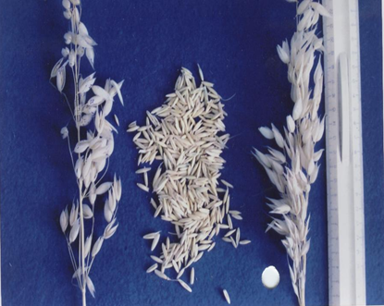
Сорт овес яровой «Кулагер»
Преимущества сорта:
Урожайность: Средняя урожайность за 3 года конкурсного сортоиспытания 57,5 ц/га. Качественные показатели: Масса 1000 зерен 34,7 гр. Устойчивость к болезням и климатическим условиям: Сорт устойчив к ранне-весенним заморозкам.
Форма сотрудничества:
Описание сорта:
Поиск потенциальных партнеров и/или инвесторов для завершения НИОКР и дальнейшей его коммерциализации
Создан методом индивидуального отбора из селекционного номера (971).
Среднепоздний сорт. Вегетационный период 95-97 дней, высота растений 99-101 см, продуктивная кустистость 2,7 шт. Устойчив к полеганию и осыпанию при перестое. Разновидность obtusata Al. Число зерен в метелке 66,2 шт., форма куста прямостоячая.
Область применения::
Сорт овес яровой Кулагер адаптирован к использованию их в условия Алматинской области.
Разработчик технологии:
ТОО «КазНИИ Земледелия и Растениеводства»
ТОО «Центр трансферта и коммерциализации агротехнологий»
Контакты: 8(7172)57-21-99,
e-mail: office@at2.kz
МСХ РК

Slide 40
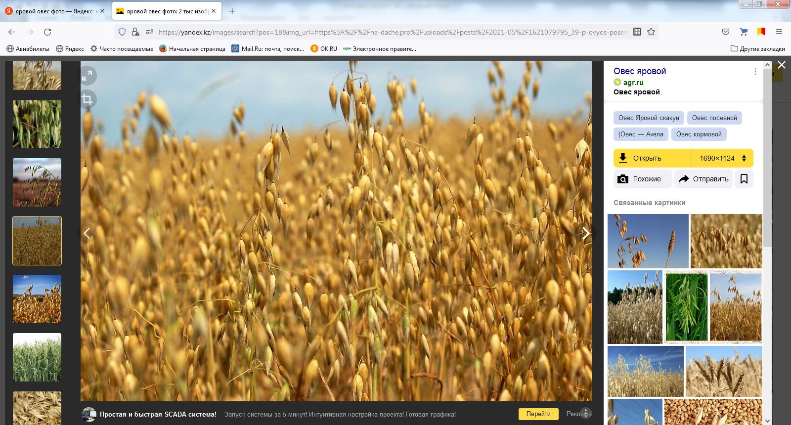
Сорт яровой овес «Жетистик»
Преимущества сорта:
Сорт «Жетистик» сочетающих урожайность, качество и питательную ценность.
Форма сотрудничества:
Поиск потенциальных партнеров и/или инвесторов для завершения НИОКР и дальнейшей его коммерциализации
Область применения::
Описание сорта:
Сорт пшеницы яровая мягкая Карагандинская 6 адаптирован к использованию их в условиях центрального Казахстана
Овес яровой (Avena sativa L.) самоопыляющееся и нетребовательное к теплу однолетнее травянистое злаковое растение с вегетационным периодом от 80-ти до 120-ти дней. Его выращивают на продовольственные и кормовые цели.
Разработчик технологии:
ТОО «Карагандинская СХОС им. Христенко»
ТОО «Центр трансферта и коммерциализации агротехнологий»
Контакты: 8(7172)57-21-99,
e-mail: office@at2.kz
МСХ РК

Slide 41
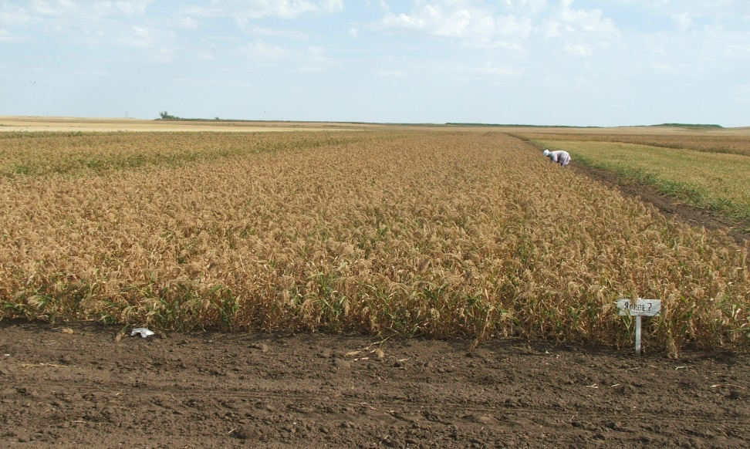
Сорт проса «Яркое 7»
Преимущества сорта:
Растения средней высоты - 60-90 см. Стебель средней толщины – 0,4-0,5 см, устойчив к полеганию. Метелка сжатая, слабопониклая, зерно красное. Масса 1000 зёрен 6,5-8,0 г. Натура зерна высокая – 720-750 г/л. Пленчатость средняя – 16-19%. Осыпаемость при перестое на корню и обрушиваемость зерна слабая. Выход крупы 78-82%.
Форма сотрудничества:
Описание сорта:
Поиск потенциальных партнеров и/или инвесторов для завершения НИОКР и дальнейшей его коммерциализации
Сорт среднеспелый (80-90 суток). Повышенная засухо- и жаростойкость, формирование стабильной урожайности при разных почвенно-климатических градиентах условий вегетации, мощное развитие вторичной корневой системы, устойчивость к осыпанию метёлки при перестое на корню.
Область применения::
Сорт яровой мягкой пшеницы Каргала 71 адаптирован к использованию их в условиях климата Казахстана.
Разработчик технологии:
ТОО «Актюбинская сельскохозяйственная опытная станция»
ТОО «Центр трансферта и коммерциализации агротехнологий»
Контакты: 8(7172)57-21-99,
e-mail: office@at2.kz
МСХ РК

Slide 42
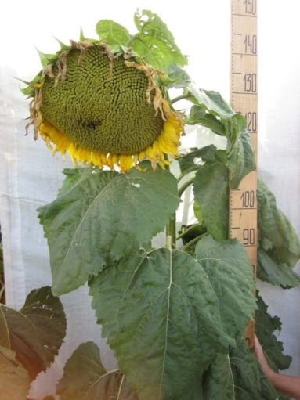
Сорт гибрид подсолнечника «Мөлдір»
Преимущества сорта:
Среднеспелый гибрид подсолнечника классического направления с высокой продуктивностью - урожайность семян 34,0ц/га, длина вегетационного периода 97 дней, масличность семян 52,5%, лузжистость 22,8 %, толерантен к ложной мучнистой росе.
Форма сотрудничества:
Поиск потенциальных партнеров и/или инвесторов для завершения НИОКР и дальнейшей его коммерциализации
Описание сорта:
Область применения::
Гибрид относится к группе среднеспелых, вегетационный период 115-120 суток, что позволит вызревать в природно-климатических условиях Восточного региона. Адаптирован к возделыванию в местных условиях. Продукт не содержит ГМО.
Сорт гибрид подсолнечника Мөлдір адаптирован к использованию их в условиях Восточно-Казахстанской области
Разработчик технологии:
ТОО «Восточно-Казахстанская СХОС
ТОО «Центр трансферта и коммерциализации агротехнологий»
Контакты: 8(7172)57-21-99,
e-mail: office@at2.kz
МСХ РК

Slide 43
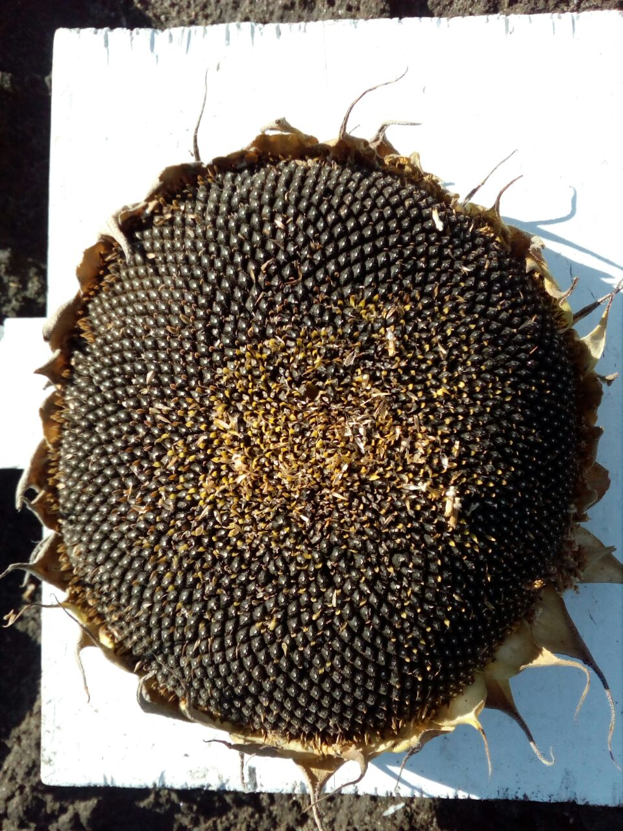
Сорт гибрид подсолнечника «Достык ук»
Преимущества сорта:
Среднеспелый гибрид подсолнечника классического направления. Урожайность 29,8-30 ц/га, масличность семян 48-50%, лузжистость 23-25 %, масса 1000 семян 55-60 гр., толерантен к ложной мучнистой росе и другим патогенам подсолнечника.
Форма сотрудничества:
Поиск потенциальных партнеров и/или инвесторов для завершения НИОКР и дальнейшей его коммерциализации.
Описание сорта:
Область применения::
Гибрид относится к группе среднеспелых, вегетационный период 100-105 суток. Хорошо приспособлен к механизированной уборке, устойчив к полеганию
Сорт гибрид подсолнечника Достык ук адаптирован к использованию их в условиях Восточно-Казахстанской области
Разработчик технологии:
ТОО «Восточно-Казахстанская СХОС
ТОО «Центр трансферта и коммерциализации агротехнологий»
Контакты: 8(7172)57-21-99,
e-mail: office@at2.kz
МСХ РК

Slide 44
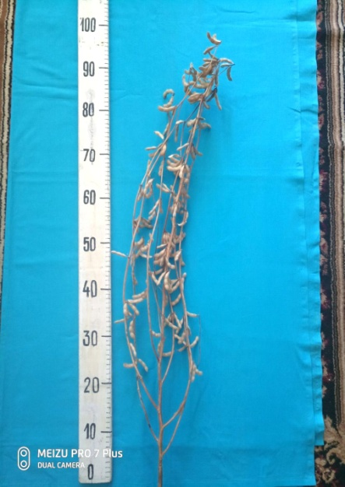
Сорт сои «Алуа»
Преимущества сорта:
Высота растения 85-95 см. Бобы сильноизогнутые, 2-3 семенные. Масса 1000 семян – 140-155г. Бобы созревают одновременно, не растрескиваются. Урожайность зерна в КСИ за 2017-2019 гг. - 25,1 ц/га, содержание белка в зерне 39,0%, содержание масла 20,3%.
Форма сотрудничества:
Поиск потенциальных партнеров и/или инвесторов для завершения НИОКР и дальнейшей его коммерциализации
Описание сорта:
Область применения::
Сорт относится к группе среднеранних (0 группа спелости), вегетационный период 115-120 суток, что позволит вызревать в природно-климатических условиях Восточного региона. Адаптирован к возделыванию в местных условиях. Продукт не содержит ГМО.
Сорт сои Алуа адаптирован к использованию их в условиях Восточно-Казахстанской области
Разработчик технологии:
ТОО «Восточно-Казахстанская СХОС
ТОО «Центр трансферта и коммерциализации агротехнологий»
Контакты: 8(7172)57-21-99,
e-mail: office@at2.kz
МСХ РК

Slide 45
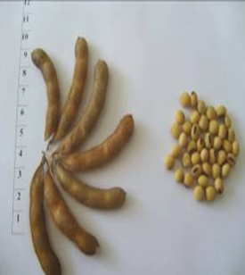
Сорт соя «Жансая»
Преимущества сорта:
Урожайность: Средняя урожайность сорта за 3 года испытания в КСИ 40,5 ц/га.Мукомольные и хлебопекарные качества: Масса 1000 семян 170-175 г. Урожайность зерна 39 - 45 ц/га. Высота растения 95-105 см. Высота прикрепления нижних бобов 7-10 см
Форма сотрудничества:
Описание сорта:
Поиск потенциальных партнеров и/или инвесторов для завершения НИОКР и дальнейшей его коммерциализации
Происхождение методом Индивидуального отбора из сорта Dekabig. Относится к группе среднеспелых (I группа спелости), вегетационный период в Алматинской области 120-125 суток. Окраска семян - желтая, поверхность гладкая, матовая. Рубчик - черный устойчивость к болезням и климатическим условиям: Не полегает. Бобы созревают одновременно.
Область применения::
Сорт соя Жансая адаптирован к использованию их в условиях Алматинской области.
Разработчик технологии:
ТОО «КазНИИ Земледелия и Растениеводства»
ТОО «Центр трансферта и коммерциализации агротехнологий»
Контакты: 8(7172)57-21-99,
e-mail: office@at2.kz
МСХ РК

Slide 46
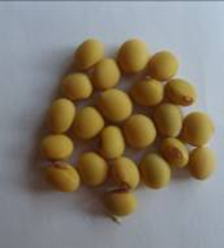
Сорт соя «Ласточка»
Преимущества сорта:
Урожайность: Урожайность на поливе 43,7 ц/га.
Качественные показатели: Масса 1000 семян 165-170 гр, содержание белка 39%, содержание жира 19%. Высота растений 80-90 см. Высота прикрепления нижних бобов 13-15 см.
Форма сотрудничества:
Описание сорта:
Поиск потенциальных партнеров и/или инвесторов для завершения НИОКР и дальнейшей его коммерциализации
Среднеспелый сорт. Вегетационный период 125-127 дней. Бобы созревают одновременно, не растрескиваются, зерно не осыпается. Всходы зеленые, подсемядольное колено зеленое. Стебель в период цветения зеленый, главный стебель прямостоячий, толщина средняя. Устойчивость к болезням и климатическим условиям Засухоустойчивость средняя
Область применения::
Сорт соя Ласточка адаптирован к использованию их в условия Алматинской, Жамбылской, Южно-Казахстанской областях.
Разработчик технологии:
ТОО «КазНИИ Земледелия и Растениеводства»
ТОО «Центр трансферта и коммерциализации агротехнологий»
Контакты: 8(7172)57-21-99,
e-mail: office@at2.kz
МСХ РК

Slide 47
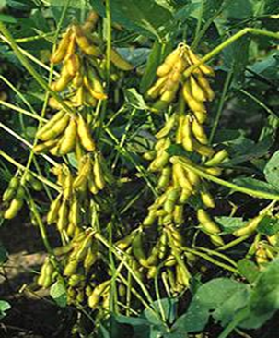
Сорт соя «Перизат»
Преимущества сорта:
Урожайность: Средняя урожайность 39,2 ц/га. Качественные показатели: Масса 1000 семян 160 гр, содержание белка 38,2%, жира 21,1%. Высота растений 85-95 см.
Форма сотрудничества:
Поиск потенциальных партнеров и/или инвесторов для завершения НИОКР и дальнейшей его коммерциализации
Описание сорта:
Создан методом индивидуального отбора из гибридной популяции Дельта/Вилана.
Среднеспелый сорт. Вегетационный период 102-123 дней. Устойчивость к полеганию и осыпанию высокая. Бобы созревают одновременно, не растрескиваются, зерно не осыпается. Устойчивость к болезням и климатическим условиям
Область применения::
Сорт соя Перизат адаптирован к использованию их в условия Алматинской области.
Разработчик технологии:
ТОО «КазНИИ Земледелия и Растениеводства»
ТОО «Центр трансферта и коммерциализации агротехнологий»
Контакты: 8(7172)57-21-99,
e-mail: office@at2.kz
МСХ РК

Slide 48

Сорт соя «Сабира»
Преимущества сорта:
Урожайность: Средняя урожайность сорта за 3 года испытания в КСИ 40,5 ц/га. Мукомольные и хлебопекарные качества: Масса 1000 семян 150-165 г. Окраска семян - желтая, поверхность гладкая, матовая. Рубчик - черный. содержание белка в зерне 36-38%, содержание масла - 20,5%. Высота растений 85-95 см.
Форма сотрудничества:
Описание сорта:
Поиск потенциальных партнеров и/или инвесторов для завершения НИОКР и дальнейшей его коммерциализации
Создан методом индивидуального отбора из гибридной популяции Дельта/Вилана.
Среднеспелый сорт. Вегетационный период 102-123 дней. Устойчивость к полеганию и осыпанию высокая. Бобы созревают одновременно, не растрескиваются, зерно не осыпается. Устойчивость к болезням и климатическим условиям, не полегает
Область применения::
Сорт соя Сабира адаптирован к использованию их в условия Алматинской, Жамбылской и Южно-Казахстанской областях.
Разработчик технологии:
ТОО «КазНИИ Земледелия и Растениеводства»
ТОО «Центр трансферта и коммерциализации агротехнологий»
Контакты: 8(7172)57-21-99,
e-mail: office@at2.kz
МСХ РК

Slide 49

Сорт сои «Бiрлiк кв»
Преимущества сорта:
Сорт зернового направления. Высота 87-94 см. Бобы сильноизогнутые, 2-3 семенные. Масса 1000 семян – 140-155г. Бобы созревают одновременно, зерно не осыпается. Урожайность зерна в КСИ за 2017-2019 гг. – 23-25 ц/га, содержание белка 39,3,0%, содержание масла 20,1%.
Форма сотрудничества:
Поиск потенциальных партнеров и/или инвесторов для завершения НИОКР и дальнейшей его коммерциализации
Описание сорта:
Сорт относится к группе среднеранних вегетационный период 107-110 суток, вызревает в природно-климатических условиях Восточного региона. Адаптирован к возделыванию в местных условиях. Продукт не содержит ГМО.
Область применения::
Сорт гибрид подсолнечника Достык ук адаптирован к использованию их в условиях Восточно-Казахстанской области
Разработчик технологии:
ТОО «Восточно-Казахстанская СХОС
ТОО «Центр трансферта и коммерциализации агротехнологий»
Контакты: 8(7172)57-21-99,
e-mail: office@at2.kz
МСХ РК

Slide 50

Сорт нут «Нұрлы-80»
Преимущества сорта:
В весеннем сроке посева сорт «Нұрлы-80» почти не поражается аскохитозом, зимостоек, высокорослый, достигает высоты от 55 до 59,0 см, нижние бобы на высоте от 22 до 37 см, форма растений: кустовая, прямостоячая; поэтому пригоден к комбайновой уборке. Вегетационный перод в среднем составила 110-114 деней. 31-Б урожайность на богаре за период 2012-2014 гг. 16,1 ц/га. Сорт предназначен для пищевой продукции.
Описание сорта:
Индивидуального, отбора из интродуцированной популяции “31-Б”
В весеннем сроке посева сорт «Нұрлы-80» почти не поражается аскохитозом, зимостоек высоты от 55 до 59,0 см, нижние бобы на высоте от 22 до 37 см, кустовая, поэтому пригоден к комбайновой уборке. Вегетационный перод в среднем составила 110-114 деней. 31-Б урожайность на богаре за период 2012-2014 гг. 16,1 ц/га
Форма сотрудничества:
Поиск потенциальных партнеров и/или инвесторов для завершения НИОКР и дальнейшей его коммерциализации
Область применения::
Сорт нут Нұрлы-80 адаптирован к использованию их в условия Алматинской области.
Разработчик технологии:
ТОО «Центр трансферта и коммерциализации агротехнологий»
Контакты: 8(7172)57-21-99,
e-mail: office@at2.kz
МСХ РК

Slide 51

Сорт яровой нут «Сымбат 1»
Преимущества сорта:
В осеннем сроке сева сорт «Сымбат 1» почти не поражается аскохитозом, зимостоек, высокорослый, достигает высоты от 50 до 60 см, нижние бобы на высоте 20 см, форма растений: кустовая, прямостоячая; поэтому пригоден к комбайновой уборке.
Форма сотрудничества:
Поиск потенциальных партнеров и/или инвесторов для завершения НИОКР и дальнейшей его коммерциализации
Описание сорта:
Семейство бобовых, род нут, разновидность Cicеr arietinum. Цветок пазушный, цветонос короткий. Бобо при созревании светлой окраски, размер 1 х 3 см в одном бобе в среднем один-два семян.
Область применения::
Сорт яровой нут Сымбат 1 адаптирован к использованию их в условиях Южно-Казахстанских областях
Разработчик технологии:
ТОО «Красноводопадская СХОС»
ТОО «Центр трансферта и коммерциализации агротехнологий»
Контакты: 8(7172)57-21-99,
e-mail: office@at2.kz
МСХ РК

Slide 52

Сорт люцерна «Талап»
Преимущества сорта:
Урожайность зеленой массы превышает стандартные сорта по многолетним данным на 10%, а за 2012-2014 гг превысил на 11-23%. По семенной продуктивности превышает стандартные сорта на 50%.
Форма сотрудничества:
Поиск потенциальных партнеров и/или инвесторов для завершения НИОКР и дальнейшей его коммерциализации
Описание сорта:
Область применения::
Ботаническая характеристика. Относится к виду синей люцерны, азиатской туркестанскому подвиду.
Куст прямостоящий, полуразвалистый. Зона кущения на глубине 4-5см.
Сорт пшеницы яровая мягкая Талап жұлдызадаптирован к использованию их в условиях Южно-Казахстанских областях
Разработчик технологии:
ТОО «Красноводопадская СХОС»
ТОО «Центр трансферта и коммерциализации агротехнологий»
Контакты: 8(7172)57-21-99,
e-mail: office@at2.kz
МСХ РК

Slide 53

Сорт картофель «Заря Караганды»
Преимущества сорта:
Сорт «Заря Караганды» сочетающих урожайность, качество и питательную ценность.
Форма сотрудничества:
Поиск потенциальных партнеров и/или инвесторов для завершения НИОКР и дальнейшей его коммерциализации.
Описание сорта:
Область применения::
Картофель (Solanum tuberosum. Семейство: Паслёновые (Solanaceae)) одна из важнейших продовольственных, кормовых, технических пропашных сельскохозяйственных культур. По классификации, принятой в растениеводстве, картофель относят к крахмалоносным культурам, ранее — к клубнеплодам.
Сорт пшеницы яровая мягкая Заря Караганды адаптирован к использованию их на территории Казахстана
Разработчик технологии:
ТОО «Карагандинская СХОС им. Христенко»
ТОО «Центр трансферта и коммерциализации агротехнологий»
Контакты: 8(7172)57-21-99,
e-mail: office@at2.kz
МСХ РК

Slide 54

Перспективный сорт хлопчатника «Мактаарал-5027»
Преимущества сорта:
Устойчива к среднему засолению почв и к дефициту влаги. Высокоурожайность 42-45 ц/га, высокие технологические качества выход волокна 37-38%, длина волокна 33,3-33,5 мм, микронейр 4,6.
Форма сотрудничества:
Описание сорта:
Поиск потенциальных партнеров и/или инвесторов для завершения НИОКР и дальнейшей его коммерциализации
Сорт относится к группе скороспелых сортов, период от всходов до раскрытия первой коробочки колеблется 117-119 дней.
Область применения::
Сорт хлопчатника Мактаарал-5027 адаптирован к использованию их в условиях хлопкосеющие районы юга Казахстана.
Разработчик технологии:
ТОО «СХОС хлопководства и бахчеводства»
ТОО «Центр трансферта и коммерциализации агротехнологий»
Контакты: 8(7172)57-21-99,
e-mail: office@at2.kz
МСХ РК

Slide 55
Сорт донник зубчатый «Сарайчик»
Преимущества сорта:
Кумарина содержится 0,3-0,4% в растениях первого года, 0,9-1,1% второго года жизни. Обеспечивает в среднем получение зеленой массы 650-680 ц/га, сухого сена 190,2 ц/га и семян 7,6 ц/га.
Форма сотрудничества:
Описание сорта:
Поиск потенциальных партнеров и/или инвесторов для завершения НИОКР и дальнейшей его коммерциализации
Донник зубчатый «Сарайчик» - сорт скороспелый. Вегетационный период на зеленую массу 50-55 дней (второй год) и 60-65 дней (первый год) Солевыносливость самая высокая среди всех имеющихся полевых кормовых культур – может произрастать и обеспечивать экономически состоятельную продуктивность на сильнозасоленных по токсическому иону почвах (07-09%).
Область применения::
Сорт донник зубчатый Сарайчик адаптирован к использованию их в условиях сильнозасоленных по токсическому иону почвах на территориях Казахстана
Разработчик технологии:
ТОО «Юго-западный НИИ животноводства и кормопроизводства»
ТОО «Центр трансферта и коммерциализации агротехнологий»
Контакты: 8(7172)57-21-99,
e-mail: office@at2.kz
МСХ РК

Slide 56
Сосна обыкновенная "Төзімді қарағай"
Преимущества сорта:
Сорт превосходит по своим хозяйственно важным признакам и свойствам потомство от свободного опыления исходных родительских форм: по высоте, малому числу веток в верхней мутовке, прямизне ствола, узкой кроне, малому углу отхождения боковых ветвей от ствола, устойчивости к вредителям, болезням и неблагоприятным факторам среды
Форма сотрудничества:
Описание сорта:
Поиск потенциальных партнеров и/или инвесторов для завершения НИОКР и дальнейшей его коммерциализации
Сорт сосны получен в результате контролируемого скрещивания плюсового дерева под номером 6 с деревом нормальной селекционной ценности под номером 1. Гибридное потомство имеет высокое качество ствола, устойчиво к неблагоприятным факторам среды, вредителям и болезням.
Область применения::
Сорт сосна обыкновенная Төзімді қарағай адаптирован к использованию их в условиях в Северо-Казахстанской, Акмолинской областях
Разработчик технологии:
ТОО «КазНИИ лесного хозяйства и агролесомелиорации им. А.Н. Букейхана»
ТОО «Центр трансферта и коммерциализации агротехнологий»
Контакты: 8(7172)57-21-99,
e-mail: office@at2.kz
МСХ РК

Slide 57
Сосна обыкновенная "Жоғары қарағай"
Преимущества сорта:
Сорт превосходит по своим хозяйственно важным признакам и свойствам потомство от свободного опыления исходных родительских форм: по высоте, малому числу веток в верхней мутовке, быстроте роста в высоту, прямизне ствола, окраске шишек, апофизу семенной чешуи и цвету семян.
Форма сотрудничества:
Описание сорта:
Поиск потенциальных партнеров и/или инвесторов для завершения НИОКР и дальнейшей его коммерциализации
Сорт сосны получен в результате контролируемого скрещивания плюсового дерева под номером 17 с деревом нормальной селекционной ценности под номером 1. Гибридное потомство имеет высокое качество ствола, устойчиво к неблагоприятным факторам среды, вредителям и болезням.
Область применения::
Сорт сосна обыкновенная Жоғары қарағай адаптирован к использованию их в условиях в Северо-Казахстанской, Акмолинской областях
Разработчик технологии:
ТОО «КазНИИ лесного хозяйства и агролесомелиорации им. А.Н. Букейхана»
ТОО «Центр трансферта и коммерциализации агротехнологий»
Контакты: 8(7172)57-21-99,
e-mail: office@at2.kz
МСХ РК

Slide 58
Сорт дыни «Алтаир-1»
Преимущества сорта:
Сорт дыни Алтаир-1, вегетационный период 82-87 дней, масса плода – 3,5-3,9 кг, содержание сахара – 12,0-12,3 %, потенциальная урожайность – 200-220 ц/га. Отличается соле-, засухоустойчивостью, морозостойкостью, лежкостью и транспортабельностью. Готов к коммерциализации.
Форма сотрудничества:
Описание сорта:
Поиск потенциальных партнеров и/или инвесторов для завершения НИОКР и дальнейшей его коммерциализации
Сорт Алтаир-1 выведен методом индивидуального отбора из гибридной популяции, полученного скрещиванием районированных в Кызылординской области сортов дыни Ната и Торлама.
Дыня столового назначения. Среднееспелый сорт. Масса плода 3,5-3,9 кг. Форма шаровидная, толщина мякоти 3,2-3,5 см, окраска фона-желтая.
Область применения::
Сорт дыни Алтаир-1 адаптирован к использованию их в условиях дынесеющих регионах Казахстана.
Разработчик технологии:
ТОО «КазНИИ рисоводства им. И. Жахаева»
ТОО «Центр трансферта и коммерциализации агротехнологий»
Контакты: 8(7172)57-21-99,
e-mail: office@at2.kz
МСХ РК

Slide 59

Сорт риса «Сыр Сулуы»
Преимущества сорта:
Новый сорт, более скороспелый, мало влаготребовательный.
Отличается более высоким качеством зерна.
Отличается высокими темпами начального роста, молодые проростки хорошо преодолевают слой воды, формируя всходы.
Форма сотрудничества:
Описание сорта:
Поиск потенциальных партнеров и/или инвесторов для завершения НИОКР и дальнейшей его коммерциализации
Сорт относится к типу крупнозерных, масса 1000 семян – 35-36 г. Сорт риса Сыр Сулуы пригоден для уборки прямым комбайнированием.
Сорт устойчив к засолению, пониженным температурам в фазу всходов, может использоваться для ранних (апрельских) посевов с заделкой семян в почву.
Область применения::
Сорт улучшение пастбищных угодий адаптирован к использованию их в условиях Кызылординской, Алматинской, Южно-Казахстанских областях
Разработчик технологии:
ТОО «КазНИИ рисоводства им. И. Жахаева»
ТОО «Центр трансферта и коммерциализации агротехнологий»
Контакты: 8(7172)57-21-99,
e-mail: office@at2.kz
МСХ РК

Slide 60

Технология производства биочара и применения
Преимущества технологии:
Увеличение влажности почвы до 5 раз, снижение засоленности почвы до 5 раз, экономия минеральных удобрений до 80%.
Снижение солончака почвы и увеличение урожайности зерновых до 40%.
Форма сотрудничества:
Описание технологии:
Поиск потенциальных партнеров и/или инвесторов для завершения НИОКР и дальнейшей его коммерциализации
Биоудобрение. Производится из отходов рисоводства (рисовая шелуха и лузга). Биочар позволяет улучшить характеристики почвы, повысить ее влажность, экономить применение минеральных удобрений и снизить засоление, и за счет этого увеличить урожайность сельскохозяйственных культур.
Область применения::
Технология обеспечение сельхозтоваропроизводителей отечественным биоудобрением, позволяющим улучшить характеристики, плодородие почв и увеличить урожайность сельскохозяйственных культур. Адаптирован к использованию их в условиях климата Казахстана
Разработчик технологии:
ТОО «КазНИИ рисоводства им. И. Жахаева»
ТОО «Центр трансферта и коммерциализации агротехнологий»
Контакты: 8(7172)57-21-99,
e-mail: office@at2.kz
МСХ РК

Slide 61

Сорт донника «Алаула»
Преимущества сорта:
Устойчив к почвенному засолению и близкому залеганию грунтовых вод. Зимостойкость высокая. Сорт характеризуется хорошими технологическими кормовыми качествами.
Форма сотрудничества:
Поиск потенциальных партнеров и/или инвесторов для завершения НИОКР и дальнейшей его коммерциализации
Описание сорта:
Донник зубчатый Алаула. Вегетационный период данной культуры – позднеспелый. Облиственность составляет 49,3 и 53,1%. Листья нежные, яйцевидные, обратно яйцевидные, эллиптические. Семена желтые 2,0-2,1 мм длины, 1,3-1,5 мм ширины. Семена желтые 2,0-2,1 мм длины, 1,3-1,5 мм ширины. Масса 1000 семян 2,0-2,1 гр.
Область применения::
Сорт донник Алаула адаптирован к использованию их в условиях сильнозасоленных и близкому залеганию грунтовых вод почвах на территориях Казахстана
Разработчик технологии:
ТОО «КазНИИ рисоводства им. И. Жахаева»
ТОО «Центр трансферта и коммерциализации агротехнологий»
Контакты: 8(7172)57-21-99,
e-mail: office@at2.kz
МСХ РК

Slide 62
Лен масличный «алтын»
Преимущества сорта:
Урожайность достигает 18-19 ц/га. Масса 1000 семян 7,1 г. Содержание масла в семенах 42,9%.
Форма сотрудничества:
Поиск потенциальных партнеров и/или инвесторов для завершения НИОКР и дальнейшей его коммерциализации
Описание сорта
Область применения::
Сорт среднеспелый. Вегетационный период -75 - 80 суток. Засухоустойчивый, не поражается болезнями, высокоурожаен.
Сорт лен масличный Алтын адаптирован к использованию их в условиях климата Костанайской области.
Разработчик технологии:
ТОО «СХОС «Заречное»
ТОО «Центр трансферта и коммерциализации агротехнологий»
Контакты: 8(7172)57-21-99,
e-mail: office@at2.kz
МСХ РК

Slide 63

Сорт эспарцет «Шыгыс»
Преимущества сорта:
Урожайность сухого вещества 11,5 ц/га и семян 1,6 ц/га; Кустистость (сильная, средняя, слабая), количество стеблей в среднем на куст; Масса 1000 семян 13-15 г; Средней грубости.
Форма сотрудничества:
Поиск потенциальных партнеров и/или инвесторов для завершения НИОКР и дальнейшей его коммерциализации
Описание сорта:
Область применения::
Данный сорт зимостоек, засухоустойчивый, форма прямостоячая и не полегает.
Сорт адаптирован к использованию на территории Республики, в условиях засушливых, холодных регионов
Разработчик технологии:
ТОО «Восточно-Казахстанская СХОС
ТОО «Центр трансферта и коммерциализации агротехнологий»
Контакты: 8(7172)57-21-99,
e-mail: office@at2.kz
МСХ РК

Slide 64

Сорт эспарцет посевной «Шабындық»
Преимущества сорта:
Урожайность: кормовая масса и урожайность семян – высокая. По данным КСИ за два цикла урожайность зеленой массы составила 424,6 ц/га; сена – 86,5 ц/га и семян – 6,98 ц/га, что содержание белка составляет 15,8- 17,6%,
Описание сорта:
Форма сотрудничества:
Создан методом поликроссного скрещивания быстрорастущих биотипов, отобранных из состава
Качество корма высокое, текстура стебля неплотная, быстро обламывается, сено без остатка поедается скотом. В условиях богары. Вегетационный период при уборке на корм в фазе начало цветения - 57-61 суток, а при уборке на семена - 90-96 суток.
Поиск потенциальных партнеров и/или инвесторов для завершения НИОКР и дальнейшей его коммерциализации
Область применения::
Сорт эспарцет посевной Шабындық адаптирован к использованию их в условиях Алматинской, Жамбылской, Южно-Казахстанской, Западно-Казахстанской, Павлодарской, Карагандинской, Акмолинской, Костанайской, Северо-Казахстанской, Восточно-Казахстанской областей.
Разработчик технологии:
ТОО «Восточно-Казахстанская СХОС
ТОО «Центр трансферта и коммерциализации агротехнологий»
Контакты: 8(7172)57-21-99,
e-mail: office@at2.kz
МСХ РК

Slide 65


Сорт сафлора «Ахрам»
Преимущества сорта:
Сорт Ахрам превышает по урожайности районированный сорт Акмай на 40-45%, по масличности – на 10-14%. Высота растений 45-65см. Масса 1000 семян составляет 44,0-45,2г. Масличность семян – 27,3-26,7%, ядра – 37-38%. Урожайность 9,0-10,5 ц/га.
Форма сотрудничества:
Поиск потенциальных партнеров и/или инвесторов для завершения НИОКР и дальнейшей его коммерциализации
Описание сорта:
Вегетационный период сорта - 107-127 дней, относится к позднеспелой группе с удлиненным периодом от цветения до созревания. Высота растений 45-65см. Масса 1000 семян составляет 44,0-45,2г. Масличность семян – 27,3-26,7%, ядра – 37-38%. Урожайность 9,0-10,5 ц/га.
Область применения::
Сорт сафлора Ахрам адаптирован к использованию их в условиях климата Казахстана.
Разработчик технологии:
ТОО «Актюбинская сельскохозяйственная опытная станция»
ТОО «Центр трансферта и коммерциализации агротехнологий»
Контакты: 8(7172)57-21-99,
e-mail: office@at2.kz
МСХ РК

Slide 66

Сорт яровой сафлор «Шоқ жұлдыз»
Преимущества сорта:
Высота растений в зависимости от влагообеспеченности почвы 60-70 см. Стебли, средне ветвящиеся белые. Урожайность в зависимости от зоны богары в среднем составляет 8-12 ц/га. Масса 1000 семян в среднем 44 г, но в зависимости от влагообеспеченности колеблется от 36 до 48 г. Лужистость 48-51%. Масличность 36-39 %. Засухоусточив.
Форма сотрудничества:
Поиск потенциальных партнеров и/или инвесторов для завершения НИОКР и дальнейшей его коммерциализации
Описание сорта:
Ультроранеспелый сорт, при весеннем сроке посева вегетационный период 102-112 суток. Цветение и созревание дружное. Урожайность тесно связана с влажностью почвы и высокой технологией возделывания. Относится к мягкому шиповый типу.
Область применения::
Сорт яровой сафлор Шоқ жұлдыз адаптирован к использованию их в условиях Южно-Казахстанских областях
Разработчик технологии:
ТОО «Красноводопадская СХОС»
ТОО «Центр трансферта и коммерциализации агротехнологий»
Контакты: 8(7172)57-21-99,
e-mail: office@at2.kz
МСХ РК

Slide 67

Сорт сафлор «Центр-70»
Преимущества сорта:
Урожайность: Урожайность сорта от 12,7 до 18 ц/га.
Качественные показатели: Масса 1000 семян 29-37 гр, содержание жира 29,8-43,0%. Высота растений 84 см
Форма сотрудничества:
Поиск потенциальных партнеров и/или инвесторов для завершения НИОКР и дальнейшей его коммерциализации
Описание сорта:
Область применения::
Создан методом отбора из образцов ТадНИИЗ. Раннеспелый сорт. Вегетационный период 107-118 дней. Устойчивость к полеганию высокая, оболочка зерна не растрескиваются. Устойчивость к болезням и климатическим условиям. Сорт засухоустойчивый, жаростойкий
Сорт сафлор Центр-70 адаптирован к использованию их в условиях Западно-Казахстанской, Алматинской, Южно- Казахстанской областях.
Разработчик технологии:
ТОО «Красноводопадская СХОС»
ТОО «Центр трансферта и коммерциализации агротехнологий»
Контакты: 8(7172)57-21-99,
e-mail: office@at2.kz
МСХ РК

Slide 68

Способ возделывания озимого сафлора
Преимущества технологии:
Предлагаемый способ возделывания сафлора позволяет удешевить получение маслосемян, расширить его функциональные возможности, т.е. получение цветочных лепестков, и повысить урожайность
Форма сотрудничества:
Описание технологии:
Поиск потенциальных партнеров и/или инвесторов для завершения НИОКР и дальнейшей его коммерциализации
Способ включает прямой посев семян сафлора в ноябре месяце с одновременным внесением 100% -ной нормы N15-30 P15-30 в виде аммофоса по стерне зернового предшественника в 2-х: пшеница сафлор, 3-х: пшеница-сафлор-ячмень, и 5-ти: пшеница-сафлор-пшеница-нут-люцерна, полных плодосменных севооборотах, обработку посевов гербицидами и инсектицидами сбор цветочных лепестков после опыления до созревания семян и обмолот зерна комбайном.
Область применения::
Способ возделывания озимого сафлора адаптирован к использованию их в условиях Южно-Казахстанских областях
Разработчик технологии:
ТОО «Красноводопадская СХОС»
ТОО «Центр трансферта и коммерциализации агротехнологий»
Контакты: 8(7172)57-21-99,
e-mail: office@at2.kz
МСХ РК

Slide 69

Сорт сахарная свекла «Айшолпан»
Преимущества сорта:
Устойчивость к болезням климатическим условиям: Устойчив к цекоспорозу и мучнистой росе, их устойчивость в сравнении с КазСиб-14 соответственно составила 96 и 82%.
Урожайность: 600-700 ц/га, сахаристость 16,5-17,7%. Его средняя продуктивность на сортоучастках Казахстана составила: урожайность 550ц/га, сахаристость - 16,2%, сбор сахара – 89,1ц/га. По поражаемости корневыми болезнями ниже на 9,9%.
Форма сотрудничества:
Описание сорта:
Поиск потенциальных партнеров и/или инвесторов для завершения НИОКР и дальнейшей его коммерциализации
Выделена из материалов (БЦ МС х Вп-23)РЦ. Гибрид односемянной, на стерильной основе. Вегетационный период 165-170 дней.
Область применения::
Сорт сахарная свекла Айшолпан адаптирован к использованию их в условиях свеклосеющих районов республики.
Разработчик технологии:
ТОО «Казахский научно-исследовательский институт земледелия и растениеводства»
ТОО «Центр трансферта и коммерциализации агротехнологий»
Контакты: 8(7172)57-21-99,
e-mail: office@at2.kz
МСХ РК

Slide 70
Сорт сахарная свекла «Шекер»
Преимущества сорта:
Урожайность: корнеплодов на орошении составила 540-560 ц/га. Сбор сахара 95,6 ц/га, сахаристость 17,7%. выравненность растений по высоте - хорошая, форма корнеплода - ширококоническая, масса одного корнеплода от 618 до 1166 г. глубина погружения в почву - сильная, расположение листьев - полустелющийся, листья средней длины. Во время испытания на естественном фоне поражение корнеедом 0,5 балла, корневой гнилью составило 1-1,5 балла, ризоманией 0,3 -0,4 балла.
Описание сорта:
Форма сотрудничества:
Растение среднерослое, Устойчивость к болезням климатическим условиям: Гибрид устойчив к поражению корнеедом, мучнистой росой, ризомании, церкоспорозу.
Поиск потенциальных партнеров и/или инвесторов для завершения НИОКР и дальнейшей его коммерциализации
Область применения::
Сорт сахарная свекла Шекер адаптирован к использованию их в условиях Алматинской области.
Разработчик технологии:
ТОО «Казахский научно-исследовательский институт земледелия и растениеводства»
ТОО «Центр трансферта и коммерциализации агротехнологий»
Контакты: 8(7172)57-21-99,
e-mail: office@at2.kz
МСХ РК

Slide 71

Сорт кукуруза зубовидная «Казахстанский 435 св»
Преимущества сорта:
Потенциальная урожайность зеленой массы 550 ц/га, зерна 135 ц/га. Качественные показатели: Масса 1000 зерен 330-332 гр, выход зерна при обмолоте 83%. Высота растений 259-260 см.
Устойчив к пузырчатой головне и стеблевым гнилям.
Форма сотрудничества:
Описание сорта:
Поиск потенциальных партнеров и/или инвесторов для завершения НИОКР и дальнейшей его коммерциализации
Создан методом скрещивания простого гибрида Rf 7С х В 73 зс с простым гибридом Прогресс. Среднеспелый простой межлинейный гибрид.
Вегетационный период 125 дней. Устойчив к полеганию. Зерно желтое, зубовидное.
Область применения::
Сорт кукуруза зубовидная Казахстанский 435 СВ адаптирован к использованию их в условия в Алматинской области.
Разработчик технологии:
ТОО «КазНИИ Земледелия и Растениеводства»
ТОО «Центр трансферта и коммерциализации агротехнологий»
Контакты: 8(7172)57-21-99,
e-mail: office@at2.kz
МСХ РК

Slide 72
Сорт кукуруза зубовидная «Туран 680 св»
Преимущества сорта:
Урожайность зерна 145,6 ц/га, зеленой массы 625,6 ц/га.
Качественные показатели: Масса 1000 зерен 304,6 гр. Комплексное использование. Пригоден на зерно и силос. Устойчивость к болезням и климатическим условиям: Устойчив к болезням.
Форма сотрудничества:
Поиск потенциальных партнеров и/или инвесторов для завершения НИОКР и дальнейшей его коммерциализации
Описание сорта:
Создан методом межлинейного скрещивания (КИЗ 70 С х 144 СВ) Позднеспелый простой межлинейный гибрид. Устойчив к полеганию. Высота растений 299 см. Зерно желтое, зубовидное. Стержень початка красный. Початок слабоконусовидной формы.
Область применения::
Сорт кукуруза зубовидная Туран 680 СВ адаптирован к использованию их в условия в Южно-Казахстанской области.
Разработчик технологии:
ТОО «КазНИИ Земледелия и Растениеводства»
ТОО «Центр трансферта и коммерциализации агротехнологий»
Контакты: 8(7172)57-21-99,
e-mail: office@at2.kz
МСХ РК

Slide 73

Сорт кукуруза зубовидная. «Тургайская 5/87»
Преимущества сорта:
Устойчивость к болезням и климатическим условиям: Устойчив к болезням.
Форма сотрудничества:
Поиск потенциальных партнеров и/или инвесторов для завершения НИОКР и дальнейшей его коммерциализации
Область применения::
Описание сорта:
Создан методом подбора комплектов самоопыленных линий и простых межлинейных гибридов F2, F7, C0125, ИКВ 39 МВ, ИК 226, 05092, 05438, ИК 65, Будан 237 МВ, Каз 35 АТВ. Раннеспелая гибридная популяция. Початок слабоконической формы. Длина початка средняя.
Сорт кукуруза зубовидная Тургайская 5/87 адаптирован к использованию их в условия в Акмолинской, Актюбинской, Алматинской и Костанайской областях.
Разработчик технологии:
ТОО «КазНИИ Земледелия и Растениеводства»
ТОО «Центр трансферта и коммерциализации агротехнологий»
Контакты: 8(7172)57-21-99,
e-mail: office@at2.kz
МСХ РК

Slide 74

Сорт кукуруза зубовидная. «Целинный 160 мв»
Преимущества сорта:
Урожайность: Урожайность зерна на поливе 85-90 ц/га, зеленой массы 450-500 ц/га. Качественные показатели: Масса 1000 зерен 315 гр, выход зерна при обмолоте 83%.
Форма сотрудничества:
Поиск потенциальных партнеров и/или инвесторов для завершения НИОКР и дальнейшей его коммерциализации
Описание сорта:
Область применения::
Раннеспелый четырехлинейный гибрид.
Апробационные признаки: Высота растений 250-270 см. Початок заложен на высоте 80-85 см. Число листьев на главном стебле 14.
Сорт кукуруза зубовидная Целинный 160 мвадаптирован к использованию их в условия в Акмолинской, Алматинской, Западно-Казахстанской, Карагандинской, Костанайской, Северо-Казахстанской областях.
Разработчик технологии:
ТОО «КазНИИ Земледелия и Растениеводства»
ТОО «Центр трансферта и коммерциализации агротехнологий»
Контакты: 8(7172)57-21-99,
e-mail: office@at2.kz
МСХ РК

Slide 75

Сорт кукуруза кремнистая «Будан 237 мв»
Преимущества сорта:
Урожайность: Урожайность зерна на поливе 80-90 ц/га, зеленой массы 450-500 ц/га. Масса 1000 зерен 320-322 гр, выход зерна при обмолоте 83-84%, содержание белка 8,8-11,4%, крахмала 71,6%, жира 3,8%. Комплексное использование. Устойчив к болезням.
Форма сотрудничества:
Описание сорта:
Поиск потенциальных партнеров и/или инвесторов для завершения НИОКР и дальнейшей его коммерциализации
Создан методом сортолинейного скрещивания (Шиндельмайзер МС х Гр 380 ЗМ) х Спутник МВ (0634 х А44МВ).Среднеспелый трехлинейный гибрид. Вегетационный период 90-92 дня. Высота растений 250-260 см.Число листьев на главном стебле 14-16. Высота прикрепления початков 70-80 см. Початки
слабоконусовидной формы. Окраска цветных пленок белая, красная. Зерно желтое, полузубовидное.
Область применения::
Сорт кукуруза зубовидная Будан 237 мв адаптирован к использованию их в условия в Акмолинской, Актюбинской, Алматинской, Восточно-Казахстанской, Западно-Казахстанской, Карагандинской, Кызылординской, Костанайской областях.
Разработчик технологии:
ТОО «КазНИИ Земледелия и Растениеводства»
ТОО «Центр трансферта и коммерциализации агротехнологий»
Контакты: 8(7172)57-21-99,
e-mail: office@at2.kz
МСХ РК

Slide 76

Сорт кукуруза «Тәтті-2012»
Преимущества сорта:
Урожайность зерна 20,7 ц/га. Сорт устойчив к болезням, средне- устойчив к корневому и стеблевому полеганию. Выход зерна при обмолоте 82%. Сорт отличается взрываемостью зерна 90-95%. Зерно отличается быстрой отдачей влаги при созревании и высыхании.
Форма сотрудничества:
Описание сорта:
Поиск потенциальных партнеров и/или инвесторов для завершения НИОКР и дальнейшей его коммерциализации
Сорт лопающей кукурузы, среднепозднеспелому по вегетационному периоду (125-127 дней). Высота растений 189 см, высота заложения нижнего хозяйственно - годного початка 75 см Число листьев на главном стебле 16. Початок 14,0 см, диаметр 3,5см, количество рядов 18, зерен в ряду 35, зерен в початке 630. Зерно белое, окраска цветковых чешуй белая, красная.
Область применения::
Сорт кукуруза зубовидная Тәтті-2012 адаптирован к использованию их в условия Алматинской, Жамбылской, Южно-Казахстанской областях.
Разработчик технологии:
ТОО «КазНИИ Земледелия и Растениеводства»
ТОО «Центр трансферта и коммерциализации агротехнологий»
Контакты: 8(7172)57-21-99,
e-mail: office@at2.kz
МСХ РК

Slide 77

Сорт кукуруза «Туран 480 св»
Преимущества сорта:
Урожайность зерна 134,8 ц/га, зеленой массы 730,6 ц/га.
Качественные показатели: Масса 1000 зерен 322,6 гр. Комплексное использование. Устойчивость к болезням и климатическим условиям: Слабо поражается болезнями.
Форма сотрудничества:
Поиск потенциальных партнеров и/или инвесторов для завершения НИОКР и дальнейшей его коммерциализации
Описание сорта:
Область применения::
Среднеспелый трехлинейный гибрид. Устойчив к полеганию
Апробационные признаки: Высота растений 295-305см. Зерно желтое, зубовидное. Стержень початка красный.
Сорт кукуруза зубовидная Туран 480 св адаптирован к использованию их в условия Алматинской, Жамбылской, Южно-Казахстанской областях.
Разработчик технологии:
ТОО «КазНИИ Земледелия и Растениеводства»
ТОО «Центр трансферта и коммерциализации агротехнологий»
Контакты: 8(7172)57-21-99,
e-mail: office@at2.kz
МСХ РК

Slide 78

Сорт люцерна посевная «Көкбалауса»
Преимущества сорта:
Урожайность: за 2 цикла испытания по зеленой массе составила 682 ц/га, сухой массе -144,4 ц/га, по семенам – 2,7 ц/га, что превышает стандарт Семиреченскую местную соответственно на 22%, 21% и 28,5%.
Форма сотрудничества:
Поиск потенциальных партнеров и/или инвесторов для завершения НИОКР и дальнейшей его коммерциализации
Описание сорта:
Комбинационно – ценных инбредных линий и поликросс- скрещивания. Сорт состоит из 7-ми инбредных линий: К14/27 из сорта Капчагайская 80 и С-6/33, из сорта Семиреченская местная Д17/09 из сорта Даусон И17/54 и И20/12 из сорта Иолотанская 1763 П-12/02, П-14/08 из сорта Пойтон
Область применения::
Сорт люцерна посевная Көкбалауса адаптирован к использованию их в условия Алматинской области.
Разработчик технологии:
ТОО «КазНИИ Земледелия и Растениеводства»
ТОО «Центр трансферта и коммерциализации агротехнологий»
Контакты: 8(7172)57-21-99,
e-mail: office@at2.kz
МСХ РК

Slide 79

Люцерна посевная «Танзира»
Преимущества сорта:
Люцерна посевная Танзира выделяется хозяйственно-ценными признаками полевой всхожестью, скороспелостью, интенсивностью роста, продуктивностью зеленой массы, сена и семян по сравнению со стандартом Семиреченская местная, устойчив к засолению почв, близкому залеганию грунтовых вод, при посеве по рисовищу хорошо себя зарекомендовал.
Форма сотрудничества:
Описание сорта:
Поиск потенциальных партнеров и/или инвесторов для завершения НИОКР и дальнейшей его коммерциализации
Люцерна посевная Танзира выведена Методом отбора особей, устойчивых к абиотическим и биотическим факторам среды и поликроссного скрещивания. Увеличивает продуктивность культур рисового севооборота на 20-25% а также положительно влияет на повышение плодородия почв.
Область применения::
Сорт Люцерна посевная танзира адаптирован к использованию их в условиях зонах Казахстана и Рекомендуется возделывание на засоленных почвах рисового севооборота
Разработчик технологии:
ТОО «КазНИИ рисоводства им. И. Жахаева»
ТОО «Центр трансферта и коммерциализации агротехнологий»
Контакты: 8(7172)57-21-99,
e-mail: office@at2.kz
МСХ РК

Slide 80
Сорт люцерна посевная «Көкжазық 1»
Преимущества сорта:
Урожайность: за 2 цикла испытания по зеленой массе составила 682 ц/га, сухой массе -144,4 ц/га, по семенам – 2,7 ц/га, что превышает стандарт Семиреченскую местную соответственно на 22 %, 21% и 28,5%.
Форма сотрудничества:
Описание сорта:
Поиск потенциальных партнеров и/или инвесторов для завершения НИОКР и дальнейшей его коммерциализации
Сорт состоит из 7-ми инбредных линий: К14/27 из сорта Капчагайская 80 и С-6/33, из сорта Семиреченская местная (Казахстан), Д17/09 из сорта Даусон , И17/54 и И20/12 из сорта Иолотанская 1763 П-12/02, П-14/08 из сорта Пойтон Межукосный период в 1-ом укосе 55-60 дней, во 2-ом укосе 28-33, в 3 –ем укосе 30-35 дней
Область применения::
Сорт люцерна посевная Көкжазық 1 адаптирован к использованию их в условия Алматинской области.
Разработчик технологии:
ТОО «КазНИИ Земледелия и Растениеводства»
ТОО «Центр трансферта и коммерциализации агротехнологий»
Контакты: 8(7172)57-21-99,
e-mail: office@at2.kz
МСХ РК

Slide 81
Создание исходного материала для селекции озимого тритикале
в условиях сухостепной зоны Казахстана
Преимущества технологии:
Растворы дезинфицирующего ветеринарного средства «БА-12» обладают моющими, деодорирующими, антикоррозионными свойствами, не портят обрабатываемые объекты, в т.ч. из синтетических и натуральных тканей, из резины и кожи, не обладают фиксирующим действием.
Форма сотрудничества:
Описание технологии:
Поиск потенциальных партнеров и/или инвесторов для завершения НИОКР и дальнейшей его коммерциализации, На договорной основе.
Дезинфицирующее ветеринарное средство «БА-12» обладает высокой антимикробной активностью - бактерицидными, спороцидными, вирулицидными, фунгицидными свойствами. Средство имеет моющие свойства. Для обеззараживания одного почвенного очага необходимо от 400 до 600 литров.
Область применения::
Данная технология адаптирован к использованию их в условиях- сельское хозяйство дезинфектологии Республики Казахстан
Разработчик технологии:
ЗКАТУ имени Жангир хана
ТОО «Центр трансферта и коммерциализации агротехнологий»
Контакты: 8(7172)57-21-99,
e-mail: office@at2.kz
МСХ РК

Slide 82

Устойчивое управление пастбищными ресурсами с использованием гис технологий
Преимущества технологии:
Полученные результаты внесут весомый вклад в эффективное использование пастбищных угодий для развития отгонного животноводства в сельскохозяйственных формированиях Казахстана для обеспечения продовольственной безопасности
Форма сотрудничества:
Описание технологии:
Поиск потенциальных партнеров и/или инвесторов для завершения НИОКР и дальнейшей его коммерциализации, На договорной основе.
База данных пастбищных ресурсов Казахстана с использованием ГИС-технологий включающий в себя: кормовые ресурсы, обводнение пастбищ, земельный запас, нагрузка сельскохозяйственных животных на пастбища, породное районирование сельскохозяйственных животных, в масштабах 1:1500 000 с развернутыми легендами и пояснительными записками.
Область применения::
Научное обеспечение управления и планирования пастбищными ресурсами органами исполнительной власти различного уровня, всеми сельскохозяйственными формированиями Казахстана.
Разработчик технологии:
ЗКАТУ имени Жангир хана
ТОО «Центр трансферта и коммерциализации агротехнологий»
Контакты: 8(7172)57-21-99,
e-mail: office@at2.kz
МСХ РК

Slide 83
Создание исходного материала для селекции озимого тритикале
в условиях сухостепной зоны Казахстана
Преимущества технологии:
Изобретение относится к области сельского хозяйства, в частности к растениеводству и селекции, и может найти применение при возделывании озимого тритикале в условиях засушливой зоны Западно-Казахстанской области.
Форма сотрудничества:
Поиск потенциальных партнеров и/или инвесторов для завершения НИОКР и дальнейшей его коммерциализации
Описание технологии:
Объект исследования – коллекционные образцы, сорта и селекционные линии озимого тритикале селекционных
НИУ РФ, Казахстана, Беларуси
Область применения::
В растениеводстве при возделывании озимого тритикале.
Сущность заявленного изобретения заключается в способе возделывания озимого тритикале направленного на решение задачи повышения продуктивности новой зернофуражной культуры – озимого тритикале
Разработчик технологии:
ЗКАТУ имени Жангир хана
ТОО «Центр трансферта и коммерциализации агротехнологий»
Контакты: 8(7172)57-21-99,
e-mail: office@at2.kz
МСХ РК

Slide 84

Научное обеспечение устойчивого развития агропромышленного комплекса Павлодарской области
Преимущества технологии:
Создание и распространение новых сортов и гибридов сельскохозяйственных культур с улучшенными качественными показателями
Форма сотрудничества:
Агросопровождение-консультации, лабораторные исследования, рекомендации СХТП. Реализация высококачественных семян. Организация опытных участков для испытания семян на полях СХТП.
Описание технологии:
Производство и поставка на рынок востребованных оригинальных семян сортов сельскохозяйственных культур; внедрение агротехнологии на основе ландшафтного землеустройства; создание и внедрение технологии восстановления, улучшение сенокосов и пастбищ.
Область применения::
Технология адаптирован к использованию их в условиях Павлодарской области
Разработчик технологии:
ТОО «Павлодарская СХОС»
ТОО «Центр трансферта и коммерциализации агротехнологий»
Контакты: 8(7172)57-21-99,
e-mail: office@at2.kz
МСХ РК

Slide 85


Способ рационального использования природных пастбищных экосистем
Преимущества технологии:
Стравливание всей кормовой надземной массы отрицательно влияет на продуктивность травостоя. За четыре-пять лет такого использования урожайность трав снижается в среднем на 20-40 %. Поэтому на природных пастбищах допустимый коэффициент их использования (Кд) не должен превышать 65-75 %.
Описание технологии :
Целью предложенного способа является создание высокопродуктивных пастбищ, с высокой экономической отдачей в виде урожая, где обеспечивается устойчивость пастбищных экосистем и сохраняется агрохимические и агрофизические показатели почвы.
Поставленная цель достигается путем умеренного использования пастбищных экосистем, стравливанием 60-70% растительности.
Форма сотрудничества:
Поиск потенциальных партнеров и/или инвесторов для завершения НИОКР и дальнейшей его коммерциализации.
Область применения::
Изобретение относится к отрасли сельского хозяйства, в частности к области рационального использования кормовых угодий, а именно пастбищ полупустынной зоны.
Разработчик технологии:
ЗКАТУ имени Жангир хана
ТОО «Центр трансферта и коммерциализации агротехнологий»
Контакты: 8(7172)57-21-99,
e-mail: office@at2.kz
МСХ РК

Slide 86
Мелиорация и освоение солонцовых почв под лесные насаждения в зеленой защитной зоне г. Нур-Султан
Преимущества технологии:
Эффект заключается в оздоровлении воздушного бассейна и улучшении агроландшафтов зоны отдыха населения г. Нур-Султан. Новые технологии мелиорации расширят площади лесных культур, дизайн лесополос за счет освоения засоленных и заболоченных земель г. Нур-Султан и его пригородной зоны, позволят изменить ассортимент древесно-кустарниковых пород.
Форма сотрудничества:
Описание технологии:
Поиск потенциальных партнеров и/или инвесторов для завершения НИОКР и дальнейшей его коммерциализации
Освоение солонцовых земель для сохранения постоянного повышения количества, качества и воспроизводства площади лесов.
Область применения::
В мелиорации для ускоренного освоения солонцовых земель различного химизма засоления под лесонасаждения г. Нур-Султан.
Разработчик технологии:
ТОО «Казахский НИИ почвоведения и агрохимии им. У.У. Успанова»
ТОО «Центр трансферта и коммерциализации агротехнологий»
Контакты: 8(7172)57-21-99,
e-mail: office@at2.kz
МСХ РК

Slide 87

Минимальная технология возделывания сельскохозяйственных культур
Преимущества технологии:
Повышение урожайности зерновых культур на ( на 22-30%). Прибыль составила 16 966 тг. с 1 га. пашни, что на 28-30% больше по отношению к зональной технологии.
Форма сотрудничества:
Поиск потенциальных партнеров и/или инвесторов для завершения НИОКР и дальнейшей его коммерциализации
Описание технологии:
Разработана минимальная технология обработки пара для возделывания зерновых, зернофуражных, масличных и кормовых культур в полевых севооборотах в условиях Актюбинской области, способствующая сохранению и накоплению влаги и повышению урожая на 22-30% по сравнению с зональной технологией.
Область применения::
Сорт яровой мягкой пшеницы асар степная 51 адаптирован к использованию их в условиях климата Казахстана
Разработчик технологии:
ТОО «Актюбинская сельскохозяйственная опытная станция»
ТОО «Центр трансферта и коммерциализации агротехнологий»
Контакты: 8(7172)57-21-99,
e-mail: office@at2.kz
МСХ РК

Slide 88


Способ возделывания кормовых культур
Преимущества технологии:
При новом способе выращивания зернофуражных культур экономится до 80-100 кг/га семян ячменя и 100-120 кг/га семян нута.
Форма сотрудничества:
Описание технологии:
Поиск потенциальных партнеров и/или инвесторов для завершения НИОКР и дальнейшей его коммерциализации
Соотношение высеянных семян злаковой и бобовых культур соответствует 1,25 млн. всхожих семян на 1 га ячмень: 0,4 млн. всхожих семян на 1 га нут. Целью предложенного способа является создание высокопродуктивных смешанных агрофитоценозов ячменя и нута по производству кормов (зерносенажа, зернофуража и зеленой массы) с высокой биоэнергетической отдачей
Область применения::
Изобретение относится к сельскому хозяйству, а именно к растениеводству при производстве экологически чистого фуражного зерна, зерносенажа и зеленой массы.
Разработчик технологии:
ЗКАТУ имени Жангир хана
ТОО «Центр трансферта и коммерциализации агротехнологий»
Контакты: 8(7172)57-21-99,
e-mail: office@at2.kz
МСХ РК
злаковая зернофуражная культура ячмень высеивают совместно с нутом. Соотношение высеянных семян злаковой и бобовой культур соответствует 1,25 млн. всхожих семян на 1 га ячмень: 0,4 млн. всхожих семян на 1 га нут.
Целью предложенного способа является создание высокопродуктивных смешанных агрофитоценозов ячменя и нута по производству кормов (зерносенажа, зернофуража и зеленой массы) с высокой биоэнергетической отдачей.

Slide 89


Технология новых видов мучных кондитерских изделий с иммуноповышающим действием
Преимущества технологии:
Внедрение технологии позволит увеличить рост объемов новых видов мучных кондитерских изделий функционального назначения, создать дополнительное количество рабочих мест и увеличить объемы производства.
Рентабельность производства: 20-25 %.
Описание технологии:
Форма сотрудничества:
Технология позволяет производить мучные кондитерские изделия функционального назначения с иммуноповышающими свойствами за счет применения БАД на основе корня солодки.
Поиск потенциальных партнеров и/или инвесторов для завершения НИОКР и дальнейшей его коммерциализации
Область применения::
Данная технология адаптирован к использованию в кондитерской отрасли, производство мучных кондитерских изделий.
Разработчик технологии:
ТОО «КазНИИППП»
ТОО «Центр трансферта и коммерциализации агротехнологий»
Контакты: 8(7172)57-21-99,
e-mail: office@at2.kz
МСХ РК

Slide 90

Технология макаронных изделий с повышенной пищевой и биологической ценностью
Преимущества технологии:
Обладают высокой пищевой и биологической ценностью.
Обладают функциональными свойствами. Дешевле аналогичной продукции предлагаемой на рынке РК. Обладают высокой пищевой и биологической ценностью. Обладают функциональными свойствами. Дешевле аналогичной продукции предлагаемой на рынке РК.
Форма сотрудничества:
Описание технологии:
Поиск потенциальных партнеров и/или инвесторов для завершения НИОКР и дальнейшей его коммерциализации
Предлагаемая технология позволяет производить макаронные изделия с повышенной пищевой и биологической ценностью за счет использованием комплексной биодобавки на основе растительного и малоценного рыбного сырья.
Область применения::
Данная технология адаптирован к использованию в макаронной промышленности
Разработчик технологии:
ТОО «КазНИИППП»
ТОО «Центр трансферта и коммерциализации агротехнологий»
Контакты: 8(7172)57-21-99,
e-mail: office@at2.kz
МСХ РК

Slide 91

Технология производства круп быстрого приготовления повышенной
пищевой ценности с применением карбоксилатов
Преимущества технологии:
Улучшение финансовых показателей крупопроизводящих предприятий за счет расширения номенклатуры конкурентоспособной и востребованной продукции.
Рентабельность производства: 23-25%.
Форма сотрудничества:
Поиск потенциальных партнеров и/или инвесторов для завершения НИОКР и дальнейшей его коммерциализации
Описание технологии:
Технология позволяет производить крупы быстрого приготовления функционального назначения с оптимальным соотношением белков, углеводов, витаминов и микроэлементов.
Область применения::
Данная технология адаптирован к использованию в крупяная перерабатывающая отрасль.
Разработчик технологии:
ТОО «КазНИИППП»
ТОО «Центр трансферта и коммерциализации агротехнологий»
Контакты: 8(7172)57-21-99,
e-mail: office@at2.kz
МСХ РК

Slide 92

Технология производства масла из зародышей пшеницы
Преимущества технологии:
Улучшение финансовых показателей крупопроизводящих предприятий за счет расширения номенклатуры конкурентоспособной и востребованной продукции.
Рентабельность производства: 13-15%.
Форма сотрудничества:
Поиск потенциальных партнеров и/или инвесторов для завершения НИОКР и дальнейшей его коммерциализации
Описание технологии:
Технология позволяет производить крупы быстрого приготовления функционального назначения с оптимальным соотношением белков, углеводов, витаминов и микроэлементов.
Область применения::
Данная технология адаптирован к использованию в предприятии масложировой отрасли.
Разработчик технологии:
ТОО «КазНИИППП»
ТОО «Центр трансферта и коммерциализации агротехнологий»
Контакты: 8(7172)57-21-99,
e-mail: office@at2.kz
МСХ РК

Slide 93

Технология производства энзимной переэтерификации
масел и жиров
Преимущества технологии:
Улучшение финансовых показателей предприятий, годовой экономический эффект по предварительным расчетам составит 11 890 тыс.тенге на 200 т. хранимой продукции.
Форма сотрудничества:
Поиск потенциальных партнеров и/или инвесторов для завершения НИОКР и дальнейшей его коммерциализации
Описание технологии:
Область применения::
Технология предназначена для производства комбинированных жиров кулинарного, кондитерского и хлебопекарного назначения, востребованных пищевой промышленностью страны
Данная технология адаптирован к использованию в предприятии масложировой отрасли.
Разработчик технологии:
ТОО «КазНИИППП»
ТОО «Центр трансферта и коммерциализации агротехнологий»
Контакты: 8(7172)57-21-99,
e-mail: office@at2.kz
МСХ РК

Slide 94

Технология производства ферментной гидратации соевого и подсолнечного масел с извлечением фосфатидов
Преимущества технологии:
Позволяют повысить степень выведения фосфатидов из масел.
Позволяют повысить качество гидратации масел. Обеспечивают увеличение выхода высококачественных гидратированных масел и фосфатидов. Уменьшают ресурсы - и энергозатраты за счет одностадийного прохождения реакции гидратации.
Форма сотрудничества:
Поиск потенциальных партнеров и/или инвесторов для завершения НИОКР и дальнейшей его коммерциализации
Описание технологии:
Технология позволяет производить высококачественные гидратированные масла и концентрированный фосфатидный концентрат, необходимый для получения пищевых лецитинов.
Область применения::
Данная технология адаптирован к использованию в предприятии масложировой отрасли.
Разработчик технологии:
ТОО «КазНИИППП»
ТОО «Центр трансферта и коммерциализации агротехнологий»
Контакты: 8(7172)57-21-99,
e-mail: office@at2.kz
МСХ РК

Slide 95

Технология производства фракционирования растительных масел из гидрогенизированных подсолнечного и соевого масел
Преимущества технологии:
Использование отечественных растительных масел для получения жировых основ позволят существенно расширить сферу их использования и уменьшить спрос на импортные тропические масла.
Рентабельность производства: 8%.
Форма сотрудничества:
Описание технологии:
Поиск потенциальных партнеров и/или инвесторов для завершения НИОКР и дальнейшей его коммерциализации
По технологии - более жидкие фракции масла отделяются от более твёрдых с повышением температуры плавления. Каждой из них присущи свои индивидуальные особенности и свойства, позволяющие получать жировые основы с пониженным содержанием трансизомеров жирных кислот по требованиям ТР ТС 024/2011, широко использующиеся в пищевой промышленности.
Область применения::
Данная технология адаптирован к использованию в предприятии масложировой отрасли.
Разработчик технологии:
ТОО «КазНИИППП»
ТОО «Центр трансферта и коммерциализации агротехнологий»
Контакты: 8(7172)57-21-99,
e-mail: office@at2.kz
МСХ РК

Slide 96

Технология производства мальтозного сиропа и мальтина из крахмалов зерновых культур
Преимущества технологии:
Производство данной продукции позволит снизить зависимость казахстанских производителей от импорта сахара и сахаристых веществ из крахмала с глобальных рынков и стран Таможенного Союза.
Описание технологии:
Форма сотрудничества:
Мальтозный сироп является одним из видов сахаристых продуктов, который нашел широкое применение в различных отраслях промышленности. Применение мальтозного сиропа в хлебопекарном производстве способствует повышению качества хлебобулочных изделий, ускорению приготовления теста, придает тесту необходимые реологические свойства, сохранению свежести хлеба, увеличению ассортимента и объема их выпуска
Поиск потенциальных партнеров и/или инвесторов для завершения НИОКР и дальнейшей его коммерциализации
Область применения::
Данная технология адаптирован к использованию в предприятии в пищевой и фармацевтической промышленности. Заменитель сахара в безалкогольных напитках, кондитерских и хлебобулочных изделиях.
Разработчик технологии:
ТОО «КазНИИППП»
ТОО «Центр трансферта и коммерциализации агротехнологий»
Контакты: 8(7172)57-21-99,
e-mail: office@at2.kz
МСХ РК

Slide 97

Технология производства новых видов окисленных крахмалов
Преимущества технологии:
Рентабельность производства окисленного крахмала составила 33,82%, что намного выше, чем, например, у муки и макаронных изделий (5% у муки и 15% у макаронных изделий).
Форма сотрудничества:
Поиск потенциальных партнеров и/или инвесторов для завершения НИОКР и дальнейшей его коммерциализации
Описание технологии:
Технология позволяет производить модифицированные крахмалы из крахмалов зерновых культур, имеющие широкий спектр использования в практике.
Область применения::
Данная технология адаптирован к использованию в предприятии кондитерской, хлебопекарной, консервной, пищеконцентратной, молочной, мясной, а также в текстильной, бумажной, кожевенной, полиграфической, фармацевтической промышленности, в металлургии, в быту и т.д.
Разработчик технологии:
ТОО «КазНИИППП»
ТОО «Центр трансферта и коммерциализации агротехнологий»
Контакты: 8(7172)57-21-99,
e-mail: office@at2.kz
МСХ РК

Slide 98

Технология обеззараживания сахарной свеклы закладываемой на хранение
Преимущества технологии:
Внедрение отечественного биопрепарата уменьшит потребность в импорте сырья для производства сахара. Будут снижены потери урожая свеклы при хранении
Форма сотрудничества:
Поиск потенциальных партнеров и/или инвесторов для завершения НИОКР и дальнейшей его коммерциализации
Описание технологии:
Технология производства и применения биопрепарата способствующего увеличению качества сахарной свеклы закладываемой на хранение и как результат повышению производства сахара.
Область применения::
Данная технология адаптирован к использованию в хранении свеклы
Разработчик технологии:
ТОО «КазНИИППП»
ТОО «Центр трансферта и коммерциализации агротехнологий»
Контакты: 8(7172)57-21-99,
e-mail: office@at2.kz
МСХ РК

Slide 99

Технология производства плодоовощных соков, обогащенных пектином
Преимущества технологии:
Улучшение финансовых показателей предприятий, выпускающих данный вид продуктов. Рентабельность производства: 23-25%.
Форма сотрудничества:
Поиск потенциальных партнеров и/или инвесторов для завершения НИОКР и дальнейшей его коммерциализации
Описание технологии:
Область применения::
Нами предлагается технология получения пектинового экстракта из выжимок растительного сырья, а также нормы его ввода в плодоовощные соки. За счет обогащения пектином соки помимо полезных свойств витаминов и минералов приобретают функциональные свойства пектина.
Данная технология адаптирован к использованию в предприятии переработке плодоовощной продукции.
Разработчик технологии:
ТОО «КазНИИППП»
ТОО «Центр трансферта и коммерциализации агротехнологий»
Контакты: 8(7172)57-21-99,
e-mail: office@at2.kz
МСХ РК

Slide 100

Технология производства плодоовощных соков обогащенных пектином
Преимущества технологии:
Развитие и внедрение новых технологий позволит получить отечественный продукт функционального назначения по значительно низкой цене в сравнении с аналогами. Рентабельность производства : 15-17%.
Форма сотрудничества:
Описание технологии:
Поиск потенциальных партнеров и/или инвесторов для завершения НИОКР и дальнейшей его коммерциализации
Технология получения концентратов полифенолов - биологически активных добавок - позволяет производить продукт (экстракт) из вторичного сырья переработки винограда замедляющих процесс старения.
Экстракт полифенолов рекомендован в качестве пищевой добавки для регулярной профилактики состояния здоровья.
Область применения::
Данная технология адаптирован к использованию в предприятии по переработке виноградной продукции
Разработчик технологии:
ТОО «КазНИИППП»
ТОО «Центр трансферта и коммерциализации агротехнологий»
Контакты: 8(7172)57-21-99,
e-mail: office@at2.kz
МСХ РК

Slide 101

Технология производства инулинсодержащего экстракта из клубней топинамбура
Преимущества технологии:
Развитие и внедрение новых технологий позволит получить отечественный продукт функционального назначения по значительно низкой цене в сравнении с аналогами.
Рентабельность производства: 18-20%.
Описание технологии:
Форма сотрудничества:
Технология позволяет проводить экстракцию инулина из топинамбура. Экстракт инулина рекомендован в качестве пищевой добавки в связи с полезными свойствами инулина:Выводит из организма радионуклиды и тяжелые металлы. Стимулирует росткостной ткани. Укрепляет иммунную систему.Благотворно влияет на регенерацию печени (усиливает эффект при лечении гепатитов В и С).
Поиск потенциальных партнеров и/или инвесторов для завершения НИОКР и дальнейшей его коммерциализации
Область применения::
Данная технология адаптирован к использованию в предприятии по переработке овощной продукции
Разработчик технологии:
ТОО «КазНИИППП»
ТОО «Центр трансферта и коммерциализации агротехнологий»
Контакты: 8(7172)57-21-99,
e-mail: office@at2.kz
МСХ РК

Slide 102

Технология производства колбасных изделий и мясных консервов функционального назначения
Преимущества технологии:
Являются натуральным продуктом. Обеспечивают сохранность продукции при длительном хранении. Улучшают консистенцию и влагоудерживающую способностью.
Увеличивают выход готовой продукции.
Форма сотрудничества:
Описание технологии:
Поиск потенциальных партнеров и/или инвесторов для завершения НИОКР и дальнейшей его коммерциализации
Нами предлагаются технологии колбасных изделий и мясных консервов обогащенных растительными биодобавками. Применение новых видов биодобавок, разработанных учеными института, для отечественной мясной отрасли даст возможность производить полифункциональные многокомпонентные мясные продукты с длительным сроком хранения.
Область применения::
Данная технология адаптирован к использованию в предприятиях малого и среднего бизнеса в области переработки мяса, производства колбасных изделий и полуфабрикатов.
Разработчик технологии:
ТОО «КазНИИППП»
ТОО «Центр трансферта и коммерциализации агротехнологий»
Контакты: 8(7172)57-21-99,
e-mail: office@at2.kz
МСХ РК

Slide 103

Технология производства мучного изделия «Бауырдақ» с мясной начинкой и длительным сроком хранения
Преимущества технологии:
Являются натуральным продуктом.
Обеспечивают сохранность продукции при длительном хранении.
Улучшают консистенцию и влагоудерживающую способностью.
Увеличивают выход готовой продукции.
Описание технологии:
Форма сотрудничества:
Нами предлагается технология производства нового продукта из субпродуктов с длительным сроком хранения с высокими качественными показателями и функциональными свойствами за счет добавления растительной биодобавки. Конкурентным преимуществом предлагаемого нами продукта является комплексная и глубокая переработка вторичного сырья, разработанная технология позволяет хранить продукт до 3 месяцев
Поиск потенциальных партнеров и/или инвесторов для завершения НИОКР и дальнейшей его коммерциализации
Область применения::
Данная технология адаптирован к использованию в предприятии по мясопереработке
Разработчик технологии:
ТОО «КазНИИППП»
ТОО «Центр трансферта и коммерциализации агротехнологий»
Контакты: 8(7172)57-21-99,
e-mail: office@at2.kz
МСХ РК

Slide 104

Технология производства новых мясных продуктов лечебно-профилактического назначения
Преимущества технологии:
Низкая себестоимость. Обогащены витаминами, микроэлементами и пищевыми волокнами за счет использование растительных добавок. Хранятся в вакуумной упаковке без низких температур, что экономически выгодно для транспортировки в отдаленные районы РК, а также ближнее и дальнее зарубежье
Описание технологии:
Нами предлагается технология производства мясных продуктов на основе разработанных 4 новых рецептур продуктов с промежуточной влажностью и длительным сроком хранения: на основе печени, сердца, почек, мозга, где изменялся компонентный состав субпродуктов и овощных компонентов. Срок годности мясорастительных продуктов при температуре 2-6°С и при условии сохранения всех норм и требований предложенных приведенным стандартом не более 90 суток.
Форма сотрудничества:
Поиск потенциальных партнеров и/или инвесторов для завершения НИОКР и дальнейшей его коммерциализации
Область применения::
Данная технология адаптирован к использованию в мясоперерабатывающих предприятиях
Разработчик технологии:
ТОО «КазНИИППП»
ТОО «Центр трансферта и коммерциализации агротехнологий»
Контакты: 8(7172)57-21-99,
e-mail: office@at2.kz
МСХ РК

Slide 105

Оборудования для убоя и первичной переработки скота мощностью до 2 тонн мяса в смену
Преимущества технологии:
Обеспечивает убой животных личных подворных хозяйств, что позволяет сократить подворный убой скота, улучшить эпизоотическую обстановку. Себестоимость готовой продукции снижается за счет уменьшения потребления оборудованием электроэнергии, уменьшения расходов на производственную площадь и снижением стоимости оборудования.
Описание технологии:
Разработанная линия переработки КРС содержит: бокс для оглушения, лебедку перевески туш, площадку для перевески туш, площадку для туалета туш, площадки на участке забеловки туш и на участке распиловки (подъемно-опускная площадка), подвесные пути для обескровливания и разделки туш, тельферный путь с тельфером с посадочным устройством, стол для приемки внутренностей.
Форма сотрудничества:
Поиск потенциальных партнеров и/или инвесторов для завершения НИОКР и дальнейшей его коммерциализации
Область применения::
Данная технология адаптирован к использованию для предприятий мясной промышленности малой и средней мощности, а также убойных цехов , фермерских и крестьянских хозяйств
Разработчик технологии:
ТОО «КазНИИППП»
ТОО «Центр трансферта и коммерциализации агротехнологий»
Контакты: 8(7172)57-21-99,
e-mail: office@at2.kz
МСХ РК

Slide 106

Технология комбинированных молочных продуктов на основе кобыльего, верблюжьего, овечьего и козьего молока
Преимущества технологии:
Внедрение данной технологии позволит получить новый продукт для молочной промышленности по значительно-низкой цене в сравнении с аналогами.
Рентабельность производства: 35-37%.
Описание технологии:
Форма сотрудничества:
Суть технологии заключается в переработке кобыльего, верблюжьего козьего и овечьего молока и производства молочных продуктов с сохранением функциональных и натуральных свойств применяемого сырья. Ассортимент: более 10 наименований йогуртов с различными натуральными вкусовыми добавками; более 5 наименований сыров и сывороточных напитков с различными вкусовыми и растительными добавками.
Поиск потенциальных партнеров и/или инвесторов для завершения НИОКР и дальнейшей его коммерциализации
Область применения::
Данная технология адаптирован к использованию на фермерских хозяйствах, и предприятия по переработке молока
Разработчик технологии:
ТОО «КазНИИППП»
ТОО «Центр трансферта и коммерциализации агротехнологий»
Контакты: 8(7172)57-21-99,
e-mail: office@at2.kz
МСХ РК

Slide 107

Технология производства сухого порошка из кобыльего молока
Преимущества технологии:
Производительность до 300 литров в сутки; Сохранность питательных веществ до 98%;
Цена – 150 тыс. евро
Описание технологии:
Форма сотрудничества:
Нами предлагается сублимационная сушильная установка, которая обеспечивает высокое качество конечного продукта со сроком хранения не менее 1 года, что соответствует всем международным стандартам качества, а также предлагается технология которая позволяет обеспечить сохранность питательных веществ в сухом порошке до 98% по сравнению с исходным сырьем – кобыльим молоком Сухое кобылье молоко применимо для производства детского питания, продуктов косметологии и функционального питания.
Поиск потенциальных партнеров и/или инвесторов для завершения НИОКР и дальнейшей его коммерциализации
Область применения::
Данная технология адаптирован к использованию на фермерских хозяйствах, предприятия по переработке молока.
Разработчик технологии:
ТОО «КазНИИППП»
ТОО «Центр трансферта и коммерциализации агротехнологий»
Контакты: 8(7172)57-21-99,
e-mail: office@at2.kz
МСХ РК

Slide 108

Технология производства безлактозных кисломолочных продуктов
Преимущества технологии:
Снижение уровня импортозависимости, путем замены импортной продукции на отечественное продукции.
Форма сотрудничества:
Описание технологии:
Поиск потенциальных партнеров и/или инвесторов для завершения НИОКР и дальнейшей его коммерциализации
Технология позволит решить вопросы в производстве безлактозных кисломолочных продуктов высокого качества, что позволит улучшить здоровье населения РК. На сегодняшний день в Казахстане направление по производству безлактозных кисломолочных продуктов не налажено, Рыночная цена единицы продукции разных производителей варьирует от 1200-1800 тг. за упаковку 3-4 гр.
Область применения::
Данная технология адаптирован к использованию на пищевой промышленности и практическая медицина.
Разработчик технологии:
ТОО «КазНИИППП»
ТОО «Центр трансферта и коммерциализации агротехнологий»
Контакты: 8(7172)57-21-99,
e-mail: office@at2.kz
МСХ РК

Slide 109

Технология производства кисломолочного фитонапитка из пахты
Преимущества технологии:
Обладает радиопрожекторными свойствами. Тонизирует сердечную мышцу. Улучшает кровообращение. Защищает организм от токсинов.
Способствует устранению нарушений обмена веществ. Позволяет исключить сахар. Имеет низкую себестоимость.
Описание технологии:
Форма сотрудничества:
Предлагаемая технология использования заквасочных культур прямого внесения позволят производить, продукт с улучшенными технологическими характеристиками, на основе пахты. Технология адаптирована для любых предприятий молочной промышленности и не требует специального оборудования. Данная продукция будет полезной для диетического питания в качестве легкоусвояемого продукта.
Поиск потенциальных партнеров и/или инвесторов для завершения НИОКР и дальнейшей его коммерциализации
Область применения::
Данная технология адаптирован к использованию на молокоперерабатывающих предприятиях, предприятия малого и среднего бизнеса в области переработки молока и выпуска молочной продукции.
Разработчик технологии:
ТОО «КазНИИППП»
ТОО «Центр трансферта и коммерциализации агротехнологий»
Контакты: 8(7172)57-21-99,
e-mail: office@at2.kz
МСХ РК

Slide 110

Технология производства пастообразного мягкого сыра из обезжиренного молока
Преимущества технологии:
Обогащает организм легкоусвояемым белком. Восполняет запас энергии. Обеспечивает нормальное функционирование органов нервной и сердечнососудистой системы. Является профилактикой атеросклероза. Способствует снижению концентрации плохого холестерина.
Описание технологии:
Технология предусматривает производство пастообразного мягкого сыра, выработанного на основе обезжиренного молока, сквашенного сычужным ферментом и сырной закваской. В качестве растительной добавки используется энергетическая композиция. Данная продукция будет полезной для диетического питания в качестве легкоусвояемого продукта.
Форма сотрудничества:
Поиск потенциальных партнеров и/или инвесторов для завершения НИОКР и дальнейшей его коммерциализации
Область применения::
Данная технология адаптирован к использованию на молокоперерабатывающих предприятиях, предприятия малого и среднего бизнеса в области переработки молока и выпуска молочной продукции. .
Разработчик технологии:
ТОО «КазНИИППП»
ТОО «Центр трансферта и коммерциализации агротехнологий»
Контакты: 8(7172)57-21-99,
e-mail: office@at2.kz
МСХ РК

Slide 111


Технология полустойлового содержания маралов
Преимущества технологии:
Планомерное ведение селекционно-племенной работы; эффективное использование природных ресурсов; обеспечение растущих потребностей населения Казахстана в оздоровительных продуктах природного происхождения для укрепления здоровья.
Форма сотрудничества:
Научное сопровождение, консультационные услуги, внедренческие работы в мараловодческих хозяйствах Казахстана, проведение работ по селекционно-племенной работе.
Описание технологии:
Эта технология позволит при относительно низких трудозатратах создать новые маральники в других регионах Казахстана и получить высокую пантовую продуктивность, исключит яловость маточного поголовья, что увеличит общее поголовье животных.
Область применения::
Данная технология адаптирован к использованию в отрасли животноводства, пантовое оленеводство.
Разработчик технологии:
ТОО «Восточно-Казахстанская СХОС
ТОО «Центр трансферта и коммерциализации агротехнологий»
Контакты: 8(7172)57-21-99,
e-mail: office@at2.kz
МСХ РК

Slide 112

Технология искусственного осеменения маралов
Преимущества технологии:
Увеличение выхода приплода на 55-60 % в сравнении с традиционным методом; повышение на 25-30% уровня производимой органической пантовой продукции.
Форма сотрудничества:
Научное сопровождение, консультационные услуги специалистами, внедренческие работы в мараловодческих хозяйствах Казахстана, проведение искусственного осеменения маралов в хозяйствах.
Описание технологии:
Искусственное осеменение позволяет осеменить спермой одного самца в десятки и сотни раз больше самок, чем при естественном осеменении, в короткие сроки улучшить породные и продуктивные качества животных, предупредить распространение заразных болезней.
Область применения::
Данная технология адаптирован к использованию в отрасли животноводства, пантовое оленеводство
Разработчик технологии:
ТОО «Восточно-Казахстанская СХОС
ТОО «Центр трансферта и коммерциализации агротехнологий»
Контакты: 8(7172)57-21-99,
e-mail: office@at2.kz
МСХ РК

Slide 113

Технология полустойлового круглогодичного содержания маралов
Преимущества технологии:
Экономический эффект для хозяйств от внедрения технологии - экономия средств на строительство изгороди парков. В процессе содержания маралов по новой технологии увеличиваются объемы производства продукции на 30-35% и снижаются трудозатраты рабочего персонала.
Описание технологии:
Форма сотрудничества:
Для повышения пантовой продуктивности, улучшения экстерьерных и конституционных показателей маралов, необходим переход на инновационные технологии. Технология круглогодичного содержания маралов – один из важных факторов развития интенсивного мараловодства. Исследование и разработка технологии круглогодичного содержания маралов в разных условиях позволит увеличить рентабельность отрасли на 25-30%.
Поиск потенциальных партнеров и/или инвесторов для завершения НИОКР и дальнейшей его коммерциализации
Область применения::
Данная технология адаптирован к использованию в отрасли животноводства, оленеводство
Разработчик технологии:
«Восточно-Казахстанская с-х опытная станция»
ТОО «Центр трансферта и коммерциализации агротехнологий»
Контакты: 8(7172)57-21-99,
e-mail: office@at2.kz
МСХ РК

Slide 114

Технология высокопитательных кормовых добавок и комбикормов для с/х животных (крс, овец, лошадей)
Преимущества технологии:
Развитие и внедрение новых технологий позволит снизить себестоимость продукта из вторичного сырья, безотходное производство, создать дополнительное количество рабочих мест, увеличить рост объемов производства, налогооблагаемую базу и доходы в бюджет. Рентабельность: 7-9%.
Описание технологии:
Форма сотрудничества:
Технология позволяет производить кормовые добавки из отходов и побочных продуктов перерабатывающих производств с вводом препаратов про биотического действия для использования их в составе комбикормов, что позволит сбалансировать корма для с/х животных по питательности.
Внедрение в животноводство предлагаемых рецептов и технологии позволит повысить полноценность рационов животных на 20-25%, снизить потери кормов в 1,5-1,7 раза.
Поиск потенциальных партнеров и/или инвесторов для завершения НИОКР и дальнейшей его коммерциализации
Область применения::
Данная технология адаптирован к использованию в отрасли Комбикормовой промышленности, животноводческой и смежные отраслях, поставляющих сырье для производства комбикормов.
Разработчик технологии:
Алимкулов Ж.С.,
ТОО «Центр трансферта и коммерциализации агротехнологий»
Контакты: 8(7172)57-21-99,
e-mail: office@at2.kz
МСХ РК

Slide 115

Технология высокопитательных кормовых добавок и комбикормов для с/х животных (крс, овец, лошадей)
Преимущества технологии:
Рентабельность в среднем с 1 тонны, выработанных кормов для ценных видов рыб по сравнению с импортными составит – 140 000 тенге.
Форма сотрудничества:
Описание технологии:
Поиск потенциальных партнеров и/или инвесторов для завершения НИОКР и дальнейшей его коммерциализации
Технология позволяет производить кормовые добавки из отходов и побочных продуктов перерабатывающих производств с вводом препаратов про биотического действия для использования их в составе комбикормов, что позволит сбалансировать корма для с/х животных по питательности. Внедрение в животноводство предлагаемых рецептов и технологии позволит повысить полноценность рационов животных на 20-25%, снизить потери кормов в 1,5-1,7 раза.
Область применения::
Данная технология адаптирован к использованию в отрасли Комбикормовой промышленности и рыбных хозяйствах.
Разработчик технологии:
Алимкулов Ж.С.,
ТОО «Центр трансферта и коммерциализации агротехнологий»
Контакты: 8(7172)57-21-99,
e-mail: office@at2.kz
МСХ РК

Slide 116
Повышение племенных и продуктивных качеств мясосальных овец
Преимущества технологии:
Данная порода превосходит стандарт казахской курдючной грубошерстной породы овец на 10-12%. Отличительная особенность этой породы – высокая живая масса, выход мяса и низкий настриг шерсти
Форма сотрудничества:
Описание технологии:
Ордабасинская порода овец мясо-сальной продуктивности обладает ценными продуктивными и биологическими особенностями: скороспелость и большая живая масса, крепкая конституция, грубая шерсть, подтянутый курдюк, приспособленность и адаптационная способность к пустынным, полупустынным и предгорным зонам разведения.
ТОО «Юго-Западный НИИ животноводства и растениеводства»
готов к взаимовыгодному сотрудничеству и заключению договоров
Область применения::
Данная технология адаптирован к использованию в отрасли животноводства и производство ягнятины и баранины
Разработчик технологии:
ТОО «Юго-западный НИИ животноводства и кормопроизводства»
ТОО «Центр трансферта и коммерциализации агротехнологий»
Контакты: 8(7172)57-21-99,
e-mail: office@at2.kz
МСХ РК

Slide 117
Расширение ассортимента продукции верблюжьего молока на базе модернизации технологических процессов в мини-цехе ТОО «Отырар сут-ет»
Преимущества технологии:
Показатель продуктивности по сравнению с местной популяцией верблюдов составляет 18-20%.
Форма сотрудничества:
ТОО «Юго-Западный НИИ животноводства и растениеводства»
готов к взаимовыгодному сотрудничеству и заключению договоров
Описание технологии:
Область применения::
Переработка верблюжьего молока в пастеризованном и стерилизованном виде на базе модернизации технологических процессов в мини-цехе ТОО «Отырар сут-ет»
Данная технология адаптирован к использованию в отрасли животноводства верблюдов породы арвана и производства верблюжьего молока
Разработчик технологии:
ТОО «Юго-западный НИИ животноводства и кормопроизводства»
ТОО «Центр трансферта и коммерциализации агротехнологий»
Контакты: 8(7172)57-21-99,
e-mail: office@at2.kz
МСХ РК

Slide 118
Профилактики и лечение варроатоза пчел
Преимущества технологии:
Является высокоэффективным средством комплексного действия при лечении и профилактике болезни медоносных пчел – варроатоза
Форма сотрудничества:
ТОО «Юго-Западный НИИ животноводства и растениеводства»
готов к взаимовыгодному сотрудничеству и заключению договоров
Описание технологии:
Область применения::
Средство для профилактики лечения варроатоза пчел, включающее эфирные масла эвкалипта, щавелевую кислоту и спирт этиловый, эфирное масло пихты. Обладает ярко выраженным акарицидным контактным действием против взрослых форм клещей Varroa jacobsoni и Varroa destructor.
Данная технология адаптирован к использованию в отрасли пчеловодство
Разработчик технологии:
ТОО «Юго-западный НИИ животноводства и кормопроизводства»
ТОО «Центр трансферта и коммерциализации агротехнологий»
Контакты: 8(7172)57-21-99,
e-mail: office@at2.kz
МСХ РК

Slide 119


Метионинсодержащего концентрата – протеина для с/х животных
Преимущества технологии:
Утилизацию малоценного животного сырья с помощью ферментных технологий для получения продукции с высоким содержанием белка;
Получение кормового продукта, сбалансированного по микроэлементам и витаминам способного на максимальную конверсию белка;
Снижение затрат на переработку, снижение потерь.
Описание технологии:
Технология получения белкового концентрата позволяет дополнительно извлечь из малоценного сырья до 10% пищевого белка и вырабатывать белковые концентраты с различными заданными свойствами. Ценные компоненты из вторичных мясных отходов выделяют на основе ферментативного гидролиза с использованием ферментов. Основными этапами технологического процесса является предварительная щелочная обработка и ферментативный гидролиз.
Форма сотрудничества:
Поиск потенциальных партнеров и/или инвесторов для завершения НИОКР и дальнейшей его коммерциализации
Область применения::
Данная технология адаптирован к использованию в отрасли комбикормовой промышленности
Разработчик технологии:
Сыдыкова Г.Е., к.б.н., Жумажанова А.М.
ТОО «Центр трансферта и коммерциализации агротехнологий»
Контакты: 8(7172)57-21-99,
e-mail: office@at2.kz
МСХ РК

Slide 120

Высокобелковой смеси для кормления молодняка
Преимущества технологии:
Содержит все необходимые витамины и микроэлементы.
Гарантирует хороший аппетит и усвояемость кормов.
Повышает устойчивость организма теленка к инфекциям.
Описание технологии:
Форма сотрудничества:
Технология позволяет производить кормовую смесь на основе сыворотки с высокой питательностью для молодняка сельскохозяйственных животных. Применение сыворотки снижает стоимость, улучшает процесс усвоения питательных веществ, т. е. способ позволяет повысить биологическую ценность продукта, а также использование получаемой кормовой смеси позволяет экономить расход цельного молока на нужды животноводства.
Поиск потенциальных партнеров и/или инвесторов для завершения НИОКР и дальнейшей его коммерциализации
Область применения::
Данная технология адаптирован к использованию в отрасли комбикормовой промышленности
Разработчик технологии:
Смагулова З.Т., Искакова Б.Б
ТОО «Центр трансферта и коммерциализации агротехнологий»
Контакты: 8(7172)57-21-99,
e-mail: office@at2.kz
МСХ РК

Slide 121

Актюбинский заводской тип лошадей кушумской породы
Преимущества технологии:
Предполагаемый экономический эффект при использовании жеребцов линии Самоцвета – 245-280 тыс. тенге/гол. .
Форма сотрудничества:
Поиск потенциальных партнеров и/или инвесторов для завершения НИОКР и дальнейшей его коммерциализации
Описание технологии:
Линия создан путем консолидации и размножения кушумских лошадей массивного типа генеалогических комплексов заводских линий жеребцов: Крепыша и Грома при чистопородном разведении с высокой мясо-молочной продуктивностью, плодовитостью, приспособленностью к круглогодовому пастбищно-тебеневочному содержанию.
Область применения::
Данная технология адаптирован к использованию в отрасли коневодства.
Разработчик технологии:
ТОО «Актюбинская с.-х. опытная станция»
ТОО «Центр трансферта и коммерциализации агротехнологий»
Контакты: 8(7172)57-21-99,
e-mail: office@at2.kz
МСХ РК

Slide 122

Актюбинский заводской тип лошадей кушумской породы
Преимущества технологии:
Убойный выход 56-57%. Суточная молочная продуктивность 15 -16 л при пастбищном содержании. Выход жеребят на 100 кобыл - 85-90
Форма сотрудничества:
Поиск потенциальных партнеров и/или инвесторов для завершения НИОКР и дальнейшей его коммерциализации
Описание технологии:
Взрослые жеребцы-производители актюбинского заводского типа характеризуются хорошими показателями промеров и живой массы и превышают стандарт породы по живой массе на 109,4 кг (21,8%), а кобылы соответственно: на 64,1 кг (13,9%).
Область применения::
Данная технология адаптирован к использованию в отрасли коневодства.
Разработчик технологии:
ТОО «Актюбинская с.-х. опытная станция»
ТОО «Центр трансферта и коммерциализации агротехнологий»
Контакты: 8(7172)57-21-99,
e-mail: office@at2.kz
МСХ РК

Slide 123

Заводская линия сары айгыра 11-90 кожамбердинского внутрипородного типа мугалжарской породы лошадей
Преимущества технологии:
предполагаемый экономический эффект при реализации жеребчиков составит 250 тыс. тенге на 1 голову, что на 100 тыс. тенге выше, чем при разведении нелинейных лошадей.
Описание технологии:
Форма сотрудничества:
Заводская линия Сары айгыра 11-90 кожамбердинского внутрипородного типа мугалжарской породы лошадей создана в конном заводе «Шолак-Еспе» Шетского района Карагандинской области. Родоначальник линии рыжий жеребец Сары айгыра 11-90, 1990 г.р., широко использовался в конном заводе «Шолак-Естпе». Происходит этот жеребец из выдающейся линии Маупаса 9-55. Жеребец Сары айгыр 11-90 унаследовал от своих предков по линии Маупаса.
Поиск потенциальных партнеров и/или инвесторов для завершения НИОКР и дальнейшей его коммерциализации
Область применения::
Данная технология адаптирован к использованию в отрасли коневодства.
Разработчик технологии:
ТОО «КНИИЖиК»
ТОО «Центр трансферта и коммерциализации агротехнологий»
Контакты: 8(7172)57-21-99,
e-mail: office@at2.kz
МСХ РК

Slide 124

Продукционный корм для осетровых рыб стс-1
Преимущества технологии:
Применение данного рецепта позволяет использовать для производства комбикормов сырье местного производства, что в свою очередь снижает затраты на производство до 20-30%.
Форма сотрудничества:
Описание технологии:
Поиск потенциальных партнеров и/или инвесторов для завершения НИОКР и дальнейшей его коммерциализации
Изобретение относится к кормопроизводству, а именно к технологии производства продукционного комбикорма для осетровых рыб. Основной задачей данного комбикорма является повышение качества искусственных комбикормов для осетровых рыб при индустриальном выращивании за счет введения нового кормового компонента – экстракта солодки голой (Glycyrrhizaglabra).
Область применения::
Данная технология адаптирован к использованию в отрасли комбикормовой промышленности Акваультуры и рыбоводство
Разработчик технологии:
ЗКАТУ Жангир хана»
ТОО «Центр трансферта и коммерциализации агротехнологий»
Контакты: 8(7172)57-21-99,
e-mail: office@at2.kz
МСХ РК

Slide 125


Установка для выращивания ценных видов рыб и формирования маточного стада
Преимущества технологии:
простота конструкции и удобство эксплуатации;
экономия электроэнергии за счет использования одного насоса;
повышение надежности работы.
Описание технологии:
Форма сотрудничества:
Установка содержит блок механической фильтрации, выполненный в виде двух напорных фильтров, оснащенных шестипозиционными переключателями режимов, отстойник, биологический фильтр, расположенный выше рыбоводного бассейна, резервный насос, подключенный к аварийному источнику питания. Рыбоводный бассейн замкнутого типа выполнен из стеклопластика, напорные фильтры загружены кварцевым песком, трубопроводы выполнены из полипропилена, отстойник имеет поперечные перегородки.
Поиск потенциальных партнеров и/или инвесторов для завершения НИОКР и дальнейшей его коммерциализации
Область применения::
Данная технология адаптирован к использованию в отрасли акваультура и рыбоводство.
Разработчик технологии:
ЗКАТУ Жангир хана»
ТОО «Центр трансферта и коммерциализации агротехнологий»
Контакты: 8(7172)57-21-99,
e-mail: office@at2.kz
МСХ РК

Slide 126


Технология полувольного содержания сайгаков
Преимущества технологии:
сохранить и увеличить популяцию сайгаков
Форма сотрудничества:
Поиск потенциальных партнеров и/или инвесторов для завершения НИОКР и дальнейшей его коммерциализации
Описание технологии:
ЗКАТУ с 2012 года создал единственный питомник по содержанию сайгаков. За периоды функционирования разработаны технологии адаптации животных к условиям неволи, впервые получено потомство и достигнуто регулярное размножение сайгаков, разработаны рационы кормления сайгаков, изучены механизмы адаптации сайгаков к условиям неволи, изучены заболевания сайгаков, отработана технология пополнения природных популяции сайгаков за счет выращенных в неволе. В Центре содержатся 28 особей сайгаков
Область применения::
Опыт и условия, позволяет решить проблемы в экстремальных ситуациях, связанный с угрозой критического сокращения популяции сайгаков.
Разработчик технологии:
ЗКАТУ Жангир хана»
ТОО «Центр трансферта и коммерциализации агротехнологий»
Контакты: 8(7172)57-21-99,
e-mail: office@at2.kz
МСХ РК

Slide 127

Схема кормления телят от рождения до 6 месячного возраста в условиях хозяйств
юго-востока Казахстана
Преимущества технологии:
Внедрение предлагаемой схемы кормления позволит повысить интенсивность роста телят за период выращивания до 6 мес. возраста на 10-20%.
Форма сотрудничества:
Поиск потенциальных партнеров и/или инвесторов для завершения НИОКР и дальнейшей его коммерциализации
Описание технологии:
В настоящие время в бизнес среде требуется отработанные эффективные схемы кормления новорожденных телят до 6 месячного возраста, от чего зависит интенсивность их роста, развития и достижения случного возраста в раннем возрасте - 16-17 месяцев живой массой 380-390 кг.
Область применения::
Молочное скотоводство для выращивания новорожденных телят обеспечивая интенсивности их роста и развития. Могут быть использованы товаропроизводителями, фермерами, предпринимателями в аграрном секторе занимающихся производством продукции молочного скота.
Разработчик технологии:
ТОО «КНИИЖиК»
ТОО «Центр трансферта и коммерциализации агротехнологий»
Контакты: 8(7172)57-21-99,
e-mail: office@at2.kz
МСХ РК

Slide 128

Схема кормления телят от рождения до 6 месячного возраста в условиях хозяйств
юго-востока Казахстана
Преимущества технологии:
Использование адресных премиксов при разработке рационов способствует увеличению среднесуточного удоя молока на7-9%. При этом экономическая эффективность на 1 корову в год составляет от 1,0 до 2,0 тыс. тенге в зависимости от продуктивности животных.
Описание технологии:
Форма сотрудничества:
Одним из условий повышения продуктивности животных и получения дешевой высококачественной продукции является применение в кормлении животных рационов, значительная роль в этом отводится премиксам Однако, использование стандартных премиксов менее эффективно, чем применение адресных премиксов в рационах сельскохозяйственных животных.
Поиск потенциальных партнеров и/или инвесторов для завершения НИОКР и дальнейшей его коммерциализации
Область применения::
Полученные результаты ориентированы на средние и крупные сельхозформирования всех форм собственности, занимающихся производством молока и имеющих продуктивность животных не ниже 4000,0 кг молока в год.
Разработчик технологии:
ТОО «КНИИЖиК»
ТОО «Центр трансферта и коммерциализации агротехнологий»
Контакты: 8(7172)57-21-99,
e-mail: office@at2.kz
МСХ РК

Slide 129


Технология изготовления универсальной термокамеры
Преимущества технологии:
Возможность проведения термодымовой обработки (подсушка, обжарка, варка, копчение) мясных продуктов последовательно в одной камере;
Эффективная конструкция системы воздухораспределения, обеспечивающей равномерность обработки продукта по всему объему камеры.
Форма сотрудничества:
Описание технологии:
Термокамера применяется в линиях производства колбасных изделий. Производительность оборудования по готовой продукции составляет от 150 до 280 кг колбас/час.
Поиск потенциальных партнеров и/или инвесторов для завершения НИОКР и дальнейшей его коммерциализации
Область применения::
Данная технология адаптирован к использованию в предприятия малого и среднего бизнеса в области переработки мяса
Разработчик технологии:
Бопин Т.Е., Салимов Б.И., Сейткалиев Ш.С.
ТОО «Центр трансферта и коммерциализации агротехнологий»
Контакты: 8(7172)57-21-99,
e-mail: office@at2.kz
МСХ РК

Slide 130

Технология изготовления дискретной водовыпуск
Преимущества технологии:
Имеет высокие функциональные свойства и эксплуатационную надежность. Конструкция устройства технологична в изготовлении, обладает приемлемой для пользователей стоимость. Автоматизация подачи воды в чек и оптимальный режим орошения риса. Экономия оросительной воды в пределах 10-15%. Разработанная технология улучшает мелиоративное состояние земель и дает прибавку урожая в пределах 7-10%.
Описание технологии:
Форма сотрудничества:
Техническое решение относится к гидротехнике, в частности регулируемым водовыпускам и может быть использовано для реализации дискретных технологических циклов регулирования уровня и сброса водных потоков в чеках современных рисовых оросительных систем. Экономический эффект составляет 40,0 тыс. тенге/га.
Поиск потенциальных партнеров и/или инвесторов для завершения НИОКР и дальнейшей его коммерциализации
Область применения::
Данная технология адаптирован к использованию в отрасли рисоводство Республики.
Разработчик технологии:
ТОО «КазНИИ рисоводства им. И. Жахаева»
ТОО «Центр трансферта и коммерциализации агротехнологий»
Контакты: 8(7172)57-21-99,
e-mail: office@at2.kz
МСХ РК

Slide 131

Оборудование для приемки, охлаждения и хранения молока
Преимущества технологии:
Тепло- и холодоснабжение. Малая энергоемкость, металлоемкость.
Минимальные габаритные размеры. Универсальность (возможность использования как в составе минизавода по комплексной переработке молока, так и самостоятельной единицы оборудования).
Относительно низкая себестоимость, долговечность, качество.
Описание технологии:
Форма сотрудничества:
Предлагаемое оборудование предназначено для приёма, фильтрации и охлаждения молока до 4±2°C непосредственно после дойки на молокотоварных фермах, молочных блоках и в условиях фермерских и крестьянских хозяйств и в пунктах приемки молока от населения.
Поиск потенциальных партнеров и/или инвесторов для завершения НИОКР и дальнейшей его коммерциализации
Область применения::
Данная технология адаптирован к использованию в отрасли молокоперерабатывающих предприятиях,
Разработчик технологии:
Ложкин В.А., Кутепов В.Р.
ТОО «Центр трансферта и коммерциализации агротехнологий»
Контакты: 8(7172)57-21-99,
e-mail: office@at2.kz
МСХ РК

Slide 132

Оборудование для механического вымешивания кумыса
Преимущества технологии:
Простота конструкции устройства.
Интенсификации процесса перемешивания.
Имеет разборно-переносную конструкцию.
Повышение качества конечной продукции.
Описание технологии:
Форма сотрудничества:
Предлагаемое оборудование позволяет механизировать трудоемкое ручное вымешивание, с сохранением традиционного способа изготовления продукта. Способствует сокращению процесса приготовления кумыса и улучшить ее потребительские свойства. Это создает предпосылки стандартизации качества кумыса и выпуска его на промышленной основе.
Поиск потенциальных партнеров и/или инвесторов для завершения НИОКР и дальнейшей его коммерциализации
Область применения::
Данная технология адаптирован к использованию в отрасли производства кумыса, в фермерских и крестьянских хозяйствах, где производят кумыс.
Разработчик технологии:
Жайлаубаев Ж.Д.
ТОО «Центр трансферта и коммерциализации агротехнологий»
Контакты: 8(7172)57-21-99,
e-mail: office@at2.kz
МСХ РК

Slide 133

Измельчитель белковых продуктов
Преимущества технологии:
Существенное повышение качества получения белково – творожных паст с различной степенью измельчения.
Минимальная разница температур продукта на входе и выходе измельчителя.
Сохранение первоначальной структуры и свойств продукта при подаче на измельчающее устройство.
Снижение энергозатрат при той же производительности установки.
Описание технологии:
Предлагаемое оборудование предназначено для тонкого измельчения молочного белка при производстве белково-творожных продуктов.
Рыночная цена единицы аналогичного устройства варьирует от 3000,0 до 5500,0 тыс. тенге. Стоимость предлагаемого устройства составляет 2 200,0 тыс. тенге.
Форма сотрудничества:
Поиск потенциальных партнеров и/или инвесторов для завершения НИОКР и дальнейшей его коммерциализации
Область применения::
Данная технология адаптирован к использованию в отрасли молокоперерабатывающих предприятиях.
Разработчик технологии:
Ложкин В.А., Кутепов В.Р.
ТОО «Центр трансферта и коммерциализации агротехнологий»
Контакты: 8(7172)57-21-99,
e-mail: office@at2.kz
МСХ РК

Slide 134

Усовершенствованная технология для снижения эксплуатационных затрат путем разработки культиватор-опрыскивателя при возделывании пропашных культур
Преимущества технологии:
Определено снижение эксплуатационных затрат при использовании технического средства на трехкратной обработке посевов сахарной свеклы технического средства на площади 100 га в сравнении с культиватором для ленточного внесения жидких удобрений и пестицидов составит более 37%, а с дооборудованным агрегатом на базе пропашного культиватора – более 3%.
Описание технологии:
Комбинированный агрегат со специальным устройством – аппликатор для локального внесение рабочих растворов, позволяет рационально сориентировать распылители относительно обрабатываемых культурных растений и сорняков с целью точной подачи и дозировки рабочих растворов непосредственно на листья растений или на обрабатываемую почву. Это позволяют не допустить перерасхода дорогостоящих инсектцидов и жидких удобрений.
Форма сотрудничества:
Поиск потенциальных партнеров и/или инвесторов для завершения НИОКР и дальнейшей его коммерциализации
Область применения::
Данная технология адаптирован к использованию в отрасли возделывании пропашных культур
Разработчик технологии:
ЗКАТУ Жангир хана
ТОО «Центр трансферта и коммерциализации агротехнологий»
Контакты: 8(7172)57-21-99,
e-mail: office@at2.kz
МСХ РК

Slide 135

Совершенствования конструкции сошника для улучшения распределения семян в почве
Преимущества технологии:
Предлагаемого технологическогопроцесса посева заключается в получении дополнительной продукции за счет более равномерного распределения растений по глубине биологическая урожайность посева яровой пшеницы произведенной экспериментальной сеялкой составила 14,6 ц/га против 13,3 ц/га где посев, выполнен серийной сеялкой. Полученные результаты свидетельствуют о повышении урожайности зерна до 8...10 %
Описание технологии:
Форма сотрудничества:
Урожайность зерновых культур зависит не только от внедрения новых высокопродуктивных сортов, но и от качества посева, оцениваемого равномерностью распределения семян в почве по глубине, обеспечением требуемой для растений плотности почвы семенного ложа и контакта семян с дном бороздки.Совершенствование технологического процесса и технических средств посева сельскохозяйственных культур повышают качество посева.
Поиск потенциальных партнеров и/или инвесторов для завершения НИОКР и дальнейшей его коммерциализации
Область применения::
Данная технология адаптирован к использованию в отрасли растениеводство.
Разработчик технологии:
ЗКАТУ Жангир хана
ТОО «Центр трансферта и коммерциализации агротехнологий»
Контакты: 8(7172)57-21-99,
e-mail: office@at2.kz
МСХ РК

Slide 136

Разработка навесного фронтального плуга- рыхлителя для агрегатирования с тракторами тягового класса 5.
Преимущества технологии:
Затраты труда составили при основнойобработке на глубину 30 см – 0,370 чел.-ч/га; при основнойобработке на глубину 35 см – 0,376 чел.-ч/га. Совокупные затраты денежных средств составили 792,06 и 977,71 руб./га соответственно.
Форма сотрудничества:
Описание технологии:
Поиск потенциальных партнеров и/или инвесторов для завершения НИОКР и дальнейшей его коммерциализации
Повышение эксплуатационно-технологических показателей работы пахотных агрегатов путем разработки навесных фронтальных плугов-рыхлителей для агрегатирования с тракторами тягового класса 5. Разработанный технологический процесс является основой для разработки принципиальной и конструктивно-технологической схемы нового плуга-рыхлителя.
Область применения::
Данная технология адаптирован к использованию в отрасли растениеводство.
Разработчик технологии:
ЗКАТУ Жангир хана
ТОО «Центр трансферта и коммерциализации агротехнологий»
Контакты: 8(7172)57-21-99,
e-mail: office@at2.kz
МСХ РК

Slide 137

Методические рекомендации по провидению контрольного доение коров, отбору, транспортировке, хранению проб молока и анализа
Преимущества технологии:
Экономический эффективность повысить за счет улучшения качества молока до 50%.
Форма сотрудничества:
Описание технологии:
Поиск потенциальных партнеров и/или инвесторов для завершения НИОКР и дальнейшей его коммерциализации
Во многих хозяйствах не проводится изучение качества молока индивидуально от каждый коровы с учетом периодов и фазы лактации. Проведения такой работы позволяет улучшить качество производимого молока, правильно формировать дойное стадо и реализации качественное пищевое безопасное молока и его продуктов.
Область применения::
Данная технология адаптирован к использованию в отрасли мелочно-товарное хозяйство различных регионов страны
Разработчик технологии:
ЗКАТУ Жангир хана
ТОО «Центр трансферта и коммерциализации агротехнологий»
Контакты: 8(7172)57-21-99,
e-mail: office@at2.kz
МСХ РК

Slide 138

Технология изготовления сухой живой вакцина против сальмонеллеза телят
Преимущества технологии:
Простота изготовления вакцины, экономичная технология изготовления, низкая себестоимость, экологическая безопасность вакцины. Высокая профилактическая эффективность вакцины, отсутствие аналогичных вакцин - конкурентов на рынке биопрепаратов республики.
Форма сотрудничества:
Описание технологии:
Поиск потенциальных партнеров и/или инвесторов для завершения НИОКР и дальнейшей его коммерциализации
Технология изготовления вакцины против сальмонеллеза телят основана на применении производственного аттенуиро- ванного вакцинного штамма, полученного из эпизоотического изолята, являющегося основным возбудителем сальмонеллёза телят на территории РК
Область применения::
Данная технология адаптирован к использованию в отрасли вакцинирования животноводства
Разработчик технологии:
ТОО «Казахский научно-исследовательский ветеринарный институт»
ТОО «Центр трансферта и коммерциализации агротехнологий»
Контакты: 8(7172)57-21-99,
e-mail: office@at2.kz
МСХ РК

Slide 139
Дезинфицирующее ветеринарное средство «БА-12»
Преимущества технологии:
Подобран и отработан уникальный качественный состав препарата, основное действие которого заключается в исключении нейтрализующих свойств почвы, за счет чего предлагаемое средство обладает высокими бактерицидными и спороцидными свойствами и не имеет аналогов для применения обеззараживания почвенных очагов при спороцидных инфекциях, в том числе сибирской язве.
Форма сотрудничества:
Описание технологии:
Поиск потенциальных партнеров и/или инвесторов для завершения НИОКР и дальнейшей его коммерциализации
Дезинфицирующее ветеринарное средство «БА-12» обладает высокой антимикробной активностью - бактерицидными, спороцидными, вирулицидными, фунгицидными свойствами. Средство имеет моющие свойства.
Область применения::
Данная технология адаптирован к использованию в отрасли дезинфектологии
Разработчик технологии:
ТОО «Казахский научно-исследовательский ветеринарный институт»
ТОО «Центр трансферта и коммерциализации агротехнологий»
Контакты: 8(7172)57-21-99,
e-mail: office@at2.kz
МСХ РК

Slide 140

Технология изготовления активированного уголя
Преимущества технологии:
Удерживает органические загрязнители (пестициды);
очищает воду от тяжелых металлов; удерживает катионы и анионы и за счет этого смягчает воду.
Форма сотрудничества:
Поиск потенциальных партнеров и/или инвесторов для завершения НИОКР и дальнейшей его коммерциализации
Описание технологии:
Область применения::
Сорбент. Производится из отходов рисоводства (рисовая шелуха и лузга). Активированный уголь находит применение во многих процессах химической технологии. Очистка отходящих газов и сточных вод основана главным образом на адсорбции активированным углем
Данная технология адаптирован к использованию в производстве изготовления активированного уголья
Разработчик технологии:
ТОО «КазНИИ рисоводства им. И. Жахаева»
ТОО «Центр трансферта и коммерциализации агротехнологий»
Контакты: 8(7172)57-21-99,
e-mail: office@at2.kz
МСХ РК

